Slide 1

  走进心理学，走近我们自己。
普通心理学
赵海钧
hyaer99@126.com
心理咨询师培训课程
Notes:
参考网页：http://www.51psy.net/
http://v.163.com/special/sp/introductiontopsychology.html

Slide 2
学心理学的烦恼
学心理学的第一个烦恼是必然要知道别人心里想的是什么。“哇，你哥儿们学心理学的，一定知道别人心里想什么啦。”
学心理学的第二个烦恼是常被人指着鼻子骂：“亏你还是学心理学的，连这点儿心里都不懂。”
学心理学的第三个烦恼是会被人怀疑自己是否也有些神经兮兮的。
学心理学的另一个烦恼是会时常听到这样一句话：“这家伙儿是学心理学的，防着点。”

Slide 3
走进心理学
心理学是什么？
一门学科
两大误解
三重生命
四项任务

Slide 4
1.1 心理学的学科定位
至关重要的学科：关于人类自身的学问
年轻稚嫩的学科：科学心理学历史短暂
极富挑战的学科：研究对象极具特殊性
高危风险的学科：本意助人与害人害己
  但不管怎么说都可以预见，就远景而言，无疑将是我国21世纪的朝阳产业。

Slide 5
1.2 心理学解读
关于心理学的大众理解
  心理学家知道你心里正在想什么
  心理学就是心理咨询
  心理学家只研究变态的人
  心理学家会催眠
  心理学就是梦的分析
  心理学是骗人的东西
  心理学成果不过是些常识
  心理学就是“话疗”
超验神秘之学
说服治疗之学
愚民忽悠之学

Slide 6
1.2 心理学解读
对大众理解的纠正
  心理学家知道你心里正在想什么
  心理学就是心理咨询
  心理学家只研究变态的人
  心理学家会催眠
  心理学就是梦的分析
  心理学是骗人的东西
  心理学成果不过是些常识
  心理学就是“话疗”
不易直接知道
仅仅是一部分
绝不是

Slide 7
1.3 人有三重生命
自然生命
心理生命
社会生命
  因为懂的，所以慈悲；内省不疚，何忧何惧？
  我们庸俗而深情地活着。

Slide 8
1.4 四项任务/四大使命
1
2
3
4
描 述
解 释
预 测
控 制
心理学的最终使命：从心所欲，不逾矩
心灵和谐
外化内不化
Notes:
子曰：吾十有五而志于学，三十而立，四十而不惑，五十而知天命，六十而耳顺，七十而从心所欲，不逾矩。 ——《论语·为政》

Slide 9




参考书目
http://v.163.com/special/sp/introductiontopsychology.html
Notes:
本书系通过对心理学几个主要领域众多经典心理学实验进行系统梳理和总结，深人挖掘这些经典实验蕴涵的心理学原理，让广大读者走近心理学，了解心理学及其实验方法，领悟心理学对人类社会和生活的重要作用。本书系共六册，分别为《儿童心理学》、《教育心理学》、《社会心理学》、《管理心理学》、《健康心理学》和《生活心理学》。本书系努力追求以下特点：一是所选实验的经典性：二是学术性：三是写作风格的趣味性；四是完整性。每册书均努力从本领域的体系出发，较完整地反映相应领域的重要实验。每一个实验主要包括引言、实验介绍（实验目的、实验过程、实验结论）、实验应用等几部分，试图通过对实验背景、过程尽可能详细、完整的介绍，对实验结果在现实社会中的应用作深入的分析，既让读者了解实验所蕴涵的科学道理及其在现实生活中的作用，也让大家体会实验方法的要旨 。

Slide 10
第一节 绪论
第一单元 基础心理学的研究对象及内容
一、心理学概述
“Psychology”＝“psyche”＋“logos”．阐释灵魂（心灵）的学问。Psyche=soul（灵魂）；Logos=discourse(阐述)
原来的心理学是阐述灵魂的学问
今天的心理学是— 旧瓶装新酒的现代心理学

Slide 11
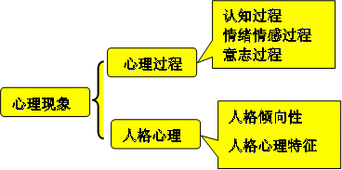
心理学的定义：心理学是研究心理现象发生、发展和活动规律的科学。
人的心理现象，就是指心理活动经常表现出来的各种形式、形态或状态。

Slide 12
心理学根据研究目的和内容的不同分成诸多分支，但根据担任的任务不同，又可以划分为理论心理学和应用心理学：
理论心理学：普通心理学、实验心理学、生理心理学、比较心理学、发展心理学、人格心理学、社会心理学等。
应用心理学：临床心理学、咨询心理学、教育心理学、教学心理学、学校心理学、工业及组织心理学、人因心理学（人类功效学）、消费心理学、广告心理学、爱情心理学以及法律、体育、航空航天等与人自身有关的领域都有相应的心理学研究。

Slide 13
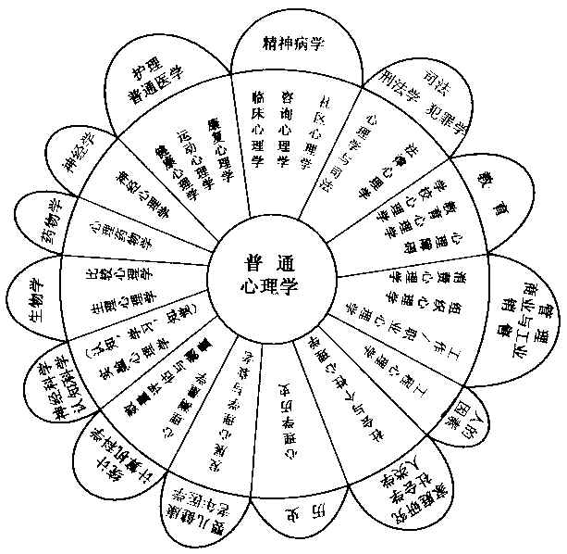

Slide 14
普通心理学定义：普通心理学是以正常成人的心理现象为研究对象，总结心理活动最普遍、最一般规律的心理学的最基础的学科。普通心理学所总结出来的规律对心理学各个分支的研究都具有指导意义。

Slide 15
二、普通心理学的内容
主要由四个方面组成：
认知：指人认识外界事物的过程，包括感觉、知觉、记忆、表象、言语、思维和想象等。
情绪、情感和意志
需要和动机(人格倾向性)
能力、气质和性格 (个性心理特征)
心理过程
人格
心理现象

Slide 16
补充1:心理现象的结构
认识过程（知）：感觉、知觉、 记忆、表象、言语、思维和想象
情感过程（情）：情绪和情感
意志过程（意）
心理现象（动态-稳态）
心理过程
（动态）
心理状态
（暂时状态）
注意
人格
（个性）
（稳态）
需要和动机（动力）—个性倾向性
气质、性格、能力—个性心理特征

Slide 17
2.1心理过程
心理过程是指，在人的认识、情感、意志行动方面表现出来的那些心理活动，它们经常处于动态变化的过程中。
人的认识、情感、意志这三方面的心理活动，经常处于动态变化之中，都有其发生、发展、终止或升华的过程。所以，这些心理活动都统称为心理过程。而认识、情感、意志三种心理过程又以其相互联系、彼此制约而构成人的整个心理过程。
Notes:
知之深、爱之切，知识就是力量，打是亲、爱是骂

Slide 18
2.2人格(个性心理)
个性心理是指，一个人在心理过程的发展和进程中，经常表现出来的那些比较稳定的心理倾向和心理特点。可以影响人的外显和内隐行为。

Slide 19
2.3 心理状态
心理状态是在心理活动的进程中，或从心理过程到个性心理特点形成的过渡阶段，常常会出现的一种相对持续的状态。
心理学家认为，心理状态常常是从心理过程的发展到个性心理特点形成的一个过渡环节。

Slide 20
心理过程和人格的关系
人格不是独立存在的，而是通过心理过程表现出来的。
在人的发展过程中，先有心理过程，而后逐渐形成了人格。人格形成以后，又会对心理过程具有制约作用。从整体上说，反映着人的心理活动的共同规律和差异规律。

Slide 21
补充
黄希庭《健全人格与心理和谐》中从心理机能角度分成：认知子系统、意向子系统、交际子系统

Slide 22
第二单元 人的心理的本质
一、心理是脑的功能
心理是脑的功能，脑是心理活动的器官.也就是说，人脑是人的心理活动的物质载体。
资料
30年代凯洛格夫妇（Kellogg，W.N. & Kellogg，S.L.A.1933）把一只出生后7个半月的雌猩猩和他们的9个半月的儿子一起进行抚养，给予同样的训练。头5个月，黑猩猩学习对口语刺激的行为反应比小儿进步还快；可是在学习语言方面，黑猩猩就无法跟上小儿，无论怎样训练，黑猩猩都不可能产生人的心理。

Slide 23
心理现象是在动物适应环境的活动过程中，随着神经系统的产生而出现。也就是说无机物和植物没有心理，没有神经系统的动物也没有心理，只有有了神经系统的动物才有了心理。

Slide 24
动物心理的发展3阶段:
无脊椎动物(如蚯蚓环节动物)---简单的神经链---感觉心理阶段
(认识个别属性)
脊椎动物(如鱼猫等)------- 脊髓和大脑--------知觉心理阶段
(认识到整个事物)
灵长类动物(如猩猩)--------大脑相当高度发展---思维的萌芽
(没有意识\不能抽象思维)
人类心理:具有思维和意识
意识是心理发展的最高层次，只有人才有意识。
Notes:
7只海豚组成包围圈上演鲨口救人
发布时间：2008-4-14 21:55:53 来源:新浪
核心提示：新西兰男子罗比·霍维斯是一名救生员，2005年10月，他带着14岁的女儿尼基和尼基的两个少女朋友到新西兰北岛的海滩附近游泳，可令他们做梦也没想到的是，他们竟然亲身遭遇了一起“海豚鲨口救人”的大自然奇迹！
科学家称它们有“良心” 新西兰男子罗比·霍维斯是一名救生员，2005年10月，他带着14岁的女儿尼基和尼基的两个少女朋友到新西兰北岛的海滩附近游泳，可令他们做梦也没想到的是，他们竟然亲身遭遇了一起“海豚鲨口救人”的大自然奇迹！霍维斯父女日前在英国广播公司纪录片《被海豚所救》中首次详细披露了当时发生的一切。 几滴鲜血引来大白鲨 据悉，当时尼基不小心在一块岩石上划破了一点腿上的皮肤，几滴鲜血的味道竟悄悄地引来了一条大白鲨！罗比回忆说：“我们看到了一个浮出水面的鱼鳍。女孩们都发出了尖叫声，说海水中有条鲨鱼。不过我很快意识到破浪而来的不是鲨鱼鳍，而是海豚鳍。它们游得离我们很近，你甚至可以用手触摸到它们。” 7只海豚组成包围圈 罗比的女儿尼基回忆说：“我当时吓坏了，海豚变得非常富有攻击性，它们笔直地快速游向你，接着它们又突然地潜入水里。当时有7只海豚，它们在我们身边组成了一个包围圈，我们感到非常困惑和焦虑。” 罗比父女和尼基的朋友试图冲破“海豚包围圈”，但每当他们试图游出海豚的包围圈时，就会有一只海豚用它2.7米长的身体挡住去路。这些海豚还开始用它们的尾巴猛力地扑打水面，溅起惊人的浪花。 当恐惧和疲劳感开始威胁尼基和她朋友的生命安全时，罗比带着3名孩子游回岸边。直到当他游到岸边时，海豚们的怪异行为才终于得到了解释。他看到了一条4米长的大白鲨！罗比这时才终于明白海豚包围他们的目的。

Slide 25
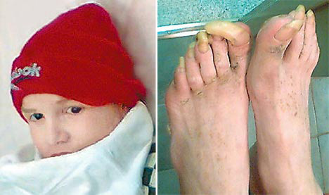
二、心理是客观现实的反映
健全的大脑是心理产生的必要但不充分条件。
客观现实是心理的源泉和内容，客观现实包括自然界、人类社会和人类自己。 （如狼孩的故事）
能动性反映\主观性反映。（注意：反映 反应）
心理是大脑活动的结果，却不是大脑活动的产品
脚趾甲和狼爪相似
Notes:
在心理学里常常提到反应与反映，两词读音相同，但含义却大不相同。
反映是使某种物质在人脑中形成映象。脑对不同的物质可以产生不同的映象；
反应则是身体某些部分发生的相应于刺激的变化。即对作用于机体的刺激的回答。
关系： 物质———反映———身体———反应 。

Slide 26

三、心理是以活动的形式表现出来
心理支配人的行为活动，又可以通过行为活动表现出来。
心理学到底是研究意识，还是行为是心理学发展第一个百年的一大课题。
四、心理学是界于自然科学和社会科学之间的中间学科或边缘学科
心理现象既是脑的机能，又受社会的制约，是自然和社会相结合的产物。
  心理的本质：心理是脑的机能，是人脑对客观现实的能动的反映。

Slide 27
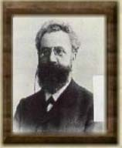
第三单元 心理学发展的简单历史
德国著名心理学家艾宾浩斯说过：心理学有一个长长的过去，但仅有一个短暂的历史。也就是说，心理学是一门既古老又年轻的科学。

Slide 28
墨菲的名言：在冯特创立他的实验室之前，心理学像个流浪儿，一会儿敲敲生理学的门，一会儿敲敲伦理学的门，一会儿敲敲认识论的门。1879年，它才成为一门实验科学，有了安身之处和一个名字。

Slide 29
哲学 生物学 生理学
（父亲） （媒人） （母亲）
心理学（儿子）
  学科独立的标志：学科带头人/权威出版物/学科梯队
Notes:
2.1 心理学的哲学根源
亚里士多德(Aristotles，公元前384-322)
笛卡儿（Ren’e Descarts, 1596-1650）
洛克（Loke, 1632-1704）
2.1 心理学的哲学根源
——亚里士多德
看重知识与经验
潜能：小孩是一个潜在的成人。潜能一定会实现。
知识的获得始于对信息的感知。
记忆功能：有组织的材料比无组织的材料易于回忆。
《论灵魂》
人类的行为就像星辰和海洋的运动一样，受着某些规则和定律的支配。
支配性的事物：人格、感觉和知觉、思维、智商、需要和动机、情感和情绪，以及记忆等等。
(1)身心关系：二元论
灵魂与身体有密切的关系，感知觉，想象及某些情绪活动虽然是心理活动，但却是机体的功能，离不开身体。
人体是一架机器。
2.1 心理学的哲学根源
——笛卡尔
(2)反射：心与身的交流基地是松果腺，位置在大脑底部。
他建议比较人和动物的心灵，鼓励生理学者运用经验论的解剖方法， 以发现动物躯体的机械构成。
动物是一架自动机。
2.1 心理学的哲学根源
——笛卡尔
(3) 天赋概念：理性主义
认为人的某些观念不是由经验而得到的，而是人的先天组织所赋予的。
提倡经验主义，强调人类一切知识均来自后天经验，因而反对理性主义倡导的先天观念的说法，他认为人类本性犹如一块“白板”，纯然无色，不分善恶，其后来的一切改变，完全决定于后天的经验。
中国哲学的贡献
人之初，性本善，性相近，习相远。
2.2 心理学的生物学根源
达尔文（Charles Darwin, 1809-1882)
《物种起源》（1859）
进化论（evolutionism）
德国生理学研究
临床案例
2.2 心理学的生物学根源
——达尔文
1831-1836年：航海周游世界的博物学者
观察记录
每一种生命对环境都有奇迹般的适应
2.2 心理学的生物学根源
——达尔文的进化论
生物的特征是数百万年长期进化的结果
物种之间的差异在于不同的遗传
同一物种个体之间的差异是生存适应的结果
物竞天择，适者生存。
2.2 心理学的生物学根源
——德国生理学研究
缪勒（Muller, 1801-1858）
神经特殊能量说：大脑的功能是分区的，人类对外界刺激之所以能够感觉，能够辨别，就是因为不同的神经传导具有特殊的能量，神经冲动是由于细胞之间的电化作用而产生的。
2.2 心理学的生物学根源
——德国生理学研究
赫姆霍兹（Helmoholtz, 1821-1894)
色觉理论和听觉理论
费希纳（Fechner, 1801-1887）
心理物理学
创立实验法，以物理刺激的变化转化为心理经验（凭感觉判断物体的大小、轻重、远近等）的历程，探讨争论未决的心身关系问题。
心理物理学：以生理感官功能为基础进行试验研究。
2.2 心理学的生物学根源
——临床案例
P. Broca(1824-1880)
布洛卡区：语言运动区（理解良好，表达费力）
C. Werniche (1848-1904)
威尔尼克区：语言感觉区（语言理解能力，表达费力、语法正确）

Slide 30
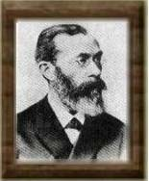
一、科学心理学的建立
德国 心理学家冯特 1879年 在莱比锡大学 建立世界上第一个心理学实验室，这被看作是科学心理学诞生的标志。
冯特(1832-1920)
科学心理学之父
Notes:
http://www.pep.com.cn/xgjy/xlyj/xpmj/gwmj/200406/t20040630_95411.htm
心理学的诞生是件默不出声的琐事，未曾有一丝张扬。这天，在莱比锡大学一栋叫做孔维特（寄宿性的招待所）的破旧建筑物三楼的一间小屋子里，一位中年教授和两位年轻人正张罗着一些器具准备实验。他们在一张桌子上装了一台微时测定器（一种铜制的，像一座钟一样的机械装置，上面吊着一个重物，还有两块圆盘）、“发声器”（一个金属架子，上面升起一只长臂，有只球会从这里落下来，掉在一个平台上）和报务员的发报键、电池及一台变阻器。然后，他们把这五件东西用线连接起来，这套电路比今天开始电气培训的初学者用的那套不会复杂到哪里去。
这三位是威尔汉姆?冯特教授，一位47岁的男人，脸长长的，一身简朴的装束，满脸浓密的胡须；他的两位年轻学生，马克斯?弗里德里奇，德国人，及G?斯坦利?黑尔，美国人。这套摆设是为弗里德里奇做的，他要用这套东西收集博士论文所需的数据。他的博士论文题目是“知觉的长度”──即受试者感知到他已经听到球落在平台上的时候，到他按动发报键之间的时间。没有记载写明那天是谁负责让球落下，谁坐在发报键跟前的，可是，随着那只球砰地一声落在平台上，随着发报键喀地一响，随着微时测定器记录下所耗费的时间，现代心理学的时代就到来了。
可是，1879年是大多数权威认可的一年，而且有充足的理由。因为在这一年，第一次实验是在孔维特的房间里进行的，而冯特从那以后管这间屋子叫他的“私人研究所”。在德国大学，正规组织起来的实验室叫做研究所。几年之后，这个地方成了想当心理学家的人必去的麦加圣地，而且得到了大规模的扩建，最后还被命名为这所大学正式的心理学研究院。
冯特的故事之二──一个心理学家的成长有关冯特最令人吃惊的一件事是，这孩子怎会长成这样一位了不起的人。在他的童年和青年时代，他看上去完全不像个会有半点出息的人，没有动力，也缺乏那份才气，更不用说会成为科学界和高等教育界一位杰出的巨人。事实上，他看上去直冒傻气。冯特1832年出生于曼海姆附近的内卡劳，在德国西南部，可算是书香门弟。他父亲是村里的路德教牧师，可他的祖辈上有大学校长、医生和学者。在许多年里，冯特一直没有显出才气来，对学习也没有什么兴趣；他当孩子的时候，惟一的好朋友是一个弱智男孩，而在学校里，他习惯性地走神打野，神情恍惚。冯特读一年级的时候，有一天他父亲来学校看他，发现他心不在焉的样子，盛怒之下竟当着同学的面煽了他几耳光。冯特永远也忘不了这件事，可这并没有改变他什么；还在13岁的时候，他在布鲁西萨尔上天主教专业学校，仍然是这么一位不长进的白日梦患者，他的老师常常公开煽他，另一位教师也当着其他同学的面嘲笑他──而这些学生多半都是些农家子弟，他们本身也不是读书的料。教师的惩罚也不起作用；他这年没有及格，满面无光。接着，冯特的父母送他去海德堡的学会。在那里，在一些他觉得趣味相投的同学中间，他慢慢控制住了自己走神的毛病，并通过了中学时代，尽管一向也不过是成绩平平。毕业时，他不知道自己想干什么，不过，因为父亲已经去世，母亲也只有很少的养老金，他只得准备找一份工作，以保持住体面的生活了。他选择了医学，并报考了图宾根大学；他瞒着母亲玩耍晃荡了一年，什么也没有学到。可当他于年终回到家里，意识到几乎没有钱可以供他读完3年大学时，他发生了令人吃惊的变化。他在这年秋天去海德堡大学重新学习医学，带着满腔热情一头扎入学习，竟在3年时间内完成了学业，并在1855年的医学全国会考中获得第一名的成绩。
冯特对科学心理学的独特而巨大的贡献如下：
（1）倡导将心理现象作为心理学的研究内容，反对把神学和哲学上的灵魂作为自己的研究对象，为心理学的独立开辟了道路。而费希纳则是从哲学心理学角度探讨物理量与心理量之间的关系，从本质上说，费希纳探讨物理量与心理量之间的关系，是为了给自己的唯心主义范灵论提供证据。
（2）提出必须用实验方法研究心理学，并于1879年在莱比锡大学建立了第一个心理学实验室，对心理现象进行量化的科学研究，从而创立了实验心理学这门新学科，使心理学真正地走入科学的殿堂。费希纳的心理物理学为冯特的实验心理学的建立提供直接的基础，但是，费希纳未直接建立心理学实验室及实验心理学。
（3）发表了一系列有重要影响、明确心理学研究对象、内容和研究体系的心理学教材。费希纳的《心理物理学纲要》虽然也被看作新心理学著作诞生的标志，但是仅是针对心理物理学领域。
（4）运用莱比锡大学的心理学实验室培养了一大批学生，遍撒心理学国际性发展的种子。
总而言之，费希纳与冯特对科学心理学的诞生都有重大的贡献，但是，费希纳以及冯特之前的众多心理学家都仅是自在的心理学家，他们在自己的领域不自觉的从事着与科学心理学相关的研究，并为科学心理学的建立作出自己的贡献。而冯特是第一位自为的心理学家，他明确的以建立一门新的学科——心理学为目标，并为之作出不懈的努力，明确提出了心理学研究对象及方法，创立了第一个实验用的心理学实验室，发表了众多心理学教材，明确了心理学的科学体系，培养了大批的心理学人才，最终建立了科学心理学。

Slide 31
二、学派的纷争
构造心理学派——冯特、铁钦纳
用内省的方法，想找出构成人的心理的基本元素
行为主义学派——华生
抛开意识，直接研究行为，探索刺激与反应之间的联系
格式塔心理学派——魏特海墨
反对把心理现象分解为元素，主张从整体上研究心理现象
机能主义心理学派——詹姆士
反对把意识分解为感觉、情感等元素，研究心理在适应环境中的机能、作用
精神分析学派——弗洛伊德 提出潜意识，主张人格结构的三层次，主张性欲论
Notes:
心•坐标——当代心理学大家北京大学出版社2008-8荆其诚、傅小兰
六点起床，学习到吃早点，然后到教室、实验室和图书馆，一天之内不列入作息时间表的时间不超过十五分钟，一直学习到晚上九点整，然后去睡觉。不看电影或比赛，也很少听演奏会，几乎没有任何约会，除了专攻心理学和生理学外，什么也不读。
——B. F. Skinner, 1979, The Shaping of a Behaviorist. p5
以上便是著名心理学家斯金纳考入哈佛大学攻读心理学研究生学位期间，给自己制定的作息时间表概要。他之所以这么做，是因为他本科主修的是英国文学，毕业后宅家欲创作一部伟大的小说未遂，“一个作家也许能准确地描述人类的行为，但是他并不理解它。我依然对人类行为感兴趣，只不过文学研究的方法并不适合我，我需要用科学的方法。”（出处同上）于是在毕业两年后转投心理学。由于深知自己的心理学基础比别人差，就那么一下子把之前作家式的自由散漫的生活转成了上述严格得近乎刻板的生活。他坚持执行了近两年时间。

Slide 32
1.构造心理学
（1）代表人物：冯特、铁钦纳
（2）学派观点：研究意识，认为人的认识经验分为感觉、意象、情感三种元素。
（3）研究方法：实验内省。
（４）评价：使心理学走上独立， 被格式塔心理学派称为“砖块和灰泥的心理学”，也被詹姆士认为是“黄铜铁器心理学”。

Slide 33
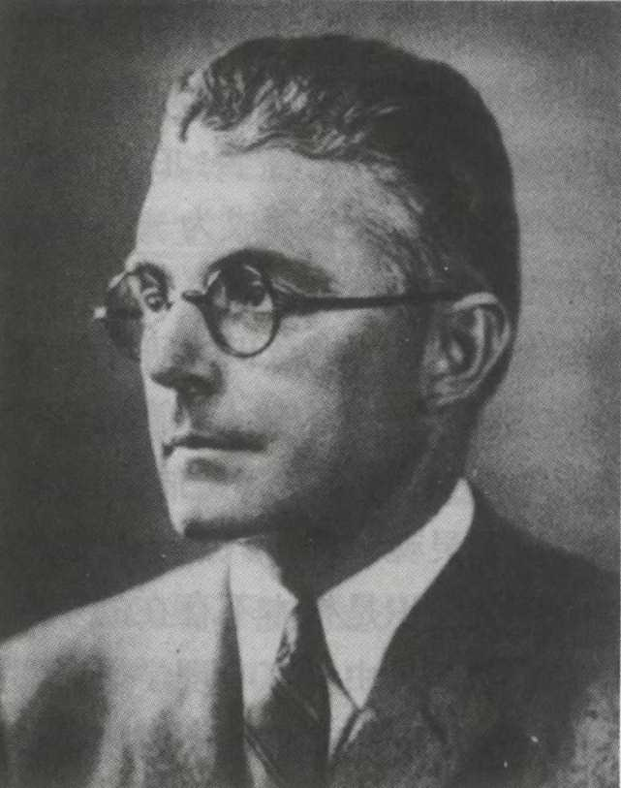
２.行为主义
（1）代表人物：华生、斯金纳（新行为主义）
（2）学派观点：抛弃意识研究，反对构造主义，主张心理学只研究人的行为； 确定刺激－反应之间的关系（Ｓ－Ｒ）。
（3）研究方法：实验
华生
行为主义创始人
Notes:
“反映”是指光的反射、反照。比喻从客观事物的实质表现出来。
“反应”是指有机体受到体内或体外的刺激而引起相应的活动，引申为对一事情的发生所引起的意见、态度或行为。

Slide 34
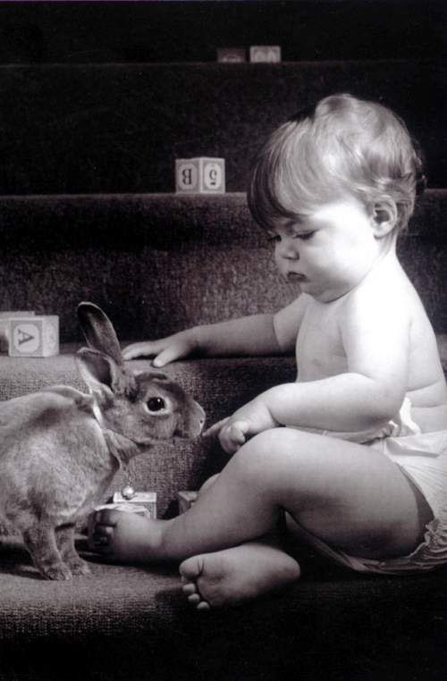
行为主义经典实验——儿童惧怕情绪获得实验
评价：竭力主张客观的研究方向，有助于心理学摆脱思辩的性质，但否认人的主观世界，以生理反应代替心理现象，是错误的，是典型的环境决定论的观点。

Slide 35
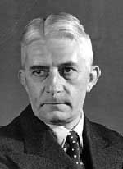
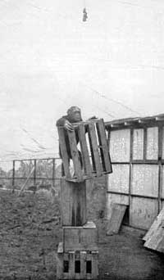
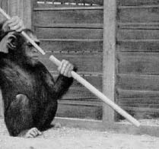
３.格式塔心理学
（1）代表人物：韦特海默、考夫卡、苛勒
（2）学派观点：心理应该作为一个整体来研究；整体先于部分而存在，部分相加不等于整体，整体大于部分之和。反对构造心理学。
（3）研究方法：实验
（4）评价：在知觉研究方面的贡献极大，为后来的认知心理学的发展奠定了基础。
Notes:
W．科勒（Kohler，1925年）曾经观察过一组生活在动物园里的黑猩猩，它们一共是6只。W．科勒在它们的笼子里设置了种种空间上的难题，以检验它们转弯和抄近路的能力。他还对黑猩猩使用工具的能力和能否靠工具获得不能直接拿到的物品感兴趣。W．科勒在一次实验中用绳子把一只香蕉悬挂在笼子的顶棚上。笼子里只有惟一的一只木箱可以使用。6只黑猩猩看到香蕉时跳跃起来竭力想抓住香蕉，但是徒劳。有一只名叫苏尔坦的黑猩猩马上停止了这些白费力气的努力，开始从各个方向打量箱子。忽然它停在箱子前面，抓起它并径直朝目标走去。它把木箱迅速放到地上，爬上箱子，从木箱上面使劲跳起，终于抓住了香蕉。W．科勒还对这组黑猩猩使用其他工具进行了观察，如利用木棍去获取放在笼子外面的水果。这些黑猩猩甚至能够将两根短棍连接起来做成一根长棍。同样，它们还能把两三个箱子叠放在一起，再爬到放在最上面的箱子顶上，借助一根木棍去获取香蕉。

Slide 36

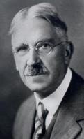
４机能主义心理学
（１）代表人物：詹姆斯、杜威
（２）主要观点：主张意识是一个连续整体，反对构造心理学。心理学应该对个体在适应环境时的心理与意识活动进行了解，研究意识作用就是使个体适应环境中的机能作用。
杜威
美国自觉的机能主义学派创始人
Notes:
functionalism
机能主义学派的创立者威廉.詹姆斯在其极有影响的《心理学原理》指责结构主义者说，意识是不能还原为元素的，相反，意识作为一个整体起作用，其目的在于使有机体适应其环境。
詹姆斯的主要观点
认为心理学研究的对象是意识，心理学是对意识状态的描述和解释，意识状态是一种川流不息的状态，是思想流、意识流和主观生活流，反对把意识分解为基本元素的做法，认为这种做法容易破坏心理的整体，詹姆斯关于意识的观点有：
（1）每一种意识都是个人意识的一部分；
（2）意识是经常变化的；
（3）每个人的意识都可以感到是连续不断的，每个人的意识状态都是意识流的一部分；
（4）意识的选择性。
杜威的主要观点
杜威也是机能主义学派的有影响的人物，他指出，孤立的研究一个元素单元（包括一个的S-R关系）纯属浪费时间，因为他忽视了行为的目的。心理学的目标应该是研究行为对适应环境的意义。机能主义心理学对学习理论的主要贡献在于他们不是去研究一种孤立的现象，而是研究意识与环境的关系。他们反对结构主义的内省法并不是在于结构主义研究意识，而是在于它还原为元素的还原主义。他们不反对研究心理过程，而是坚持应该研究这些过程与生存的关系。
3、杜威：1896年，杜威在《心理学评论》上发表了题为《在心理学中的反射弧概念》一文。以反射弧概念为题，反对把心理分析成各个元素，或分解为各个部分的做法。他认为心理活动是一个连续的整体，反射弧概念中刺激与反应之间，感觉与运动之间并不存在一条鸿沟，这篇文章是芝加哥机能主义学派的正式开始。

Slide 37
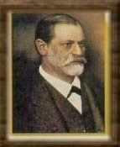
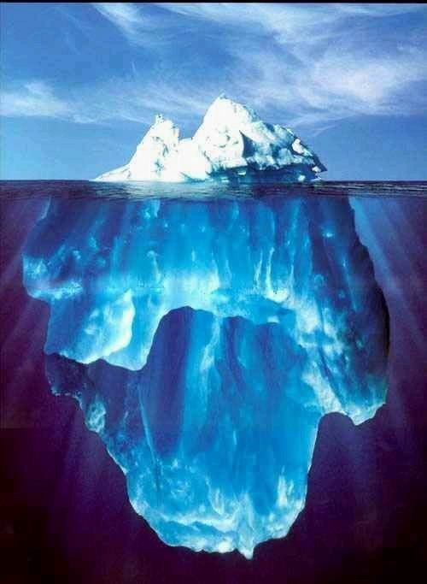
５.精神分析学派
(1)代表人物：弗洛伊德
(2)学派观点：心理学应该研究无意识现象； 人类的思想和行为都源于心灵深处的某种动机。提出本我、自我、超我 三层次结构。
(3)研究方法：个案法（自由联想 梦的分析 ）
(4)评价：注意到早期生活经历的重要性，该理论具有深远影响。
弗洛伊德
精神分析创始人
Notes:
性格与人格
——弗洛伊德的成长故事
弗洛伊德（1856—1939），奥地利心理学家、精神病医师，精神分析学派创始人。他把人的心理分为意识和潜意识两个对立部分。认为存在于潜意识之中的所谓性本能是人的心理的基本动力，是摆布个人命运、决定社会发展的永恒力量。主要著作有《梦的解析》、《精神分析引论新编》等。
弗洛伊德的幼年时代，家境并不富裕。他的父亲雅可布·弗洛伊德是一位心地善良、助人为乐的犹太商人，总是好心地看待别人和周围的事物。他虽然经商，但为人诚实、单纯。所有的这些性格，对弗洛伊德有很大的影响。弗洛伊德从父亲那里继承而来的这种突出的性格伴随了他的一生，并体现在他的一举一动上。
弗洛伊德的母亲阿美丽·娜丹森又名玛丽亚，是一位很有智慧的年轻妇女。母亲对弗洛伊德的影响比父亲更深远。这不仅是因为玛丽亚对弗洛伊德给予了深切的关怀，使弗洛伊德对母亲建立了很深厚的感情，还因为玛丽亚比弗洛伊德的父亲更长久地同弗洛伊德生活在一起。
弗洛伊德在幼小时期，由一位信仰天主教的保姆服侍着。这位保姆给小小的弗洛伊德以很深的印象，以至弗洛伊德在成人后还对她的形象记忆犹新。弗洛伊德在《精神分析学的起源》一书中说，这位天主教徒保姆长得“难看、年岁较老些，但很聪明”，她教给弗洛伊德“生活和生存的手段”，并使他从小就“对我自己的能力有足够的认识和估计”。她经常抱着弗洛伊德到教堂去，并向他讲天主教的故事。弗洛伊德从懂事的时候起就从这位保姆的嘴里听到有关天堂、地狱和《圣经》里许多动人的故事。因此，弗洛伊德的妈妈后来也说，弗洛伊德刚刚会说话的时候，就对家里人说到“上帝怎样指导他做事”。弗洛伊德很喜爱这位保姆，她也许是弗洛伊德一生中最初向他提供《圣经》教育的一个人。
弗洛伊德对母亲很孝顺。他在著作中提到他母亲时说，他的自信以及对事业的乐观态度，在很大程度上是来自母亲的影响。弗洛伊德曾说:“母亲在同儿子的关系中总是给予无限的满足；这是最完全、最彻底地摆脱了人类的既爱又恨的矛盾心理的一种关系。”弗洛伊德始终热爱、尊敬母亲。弗洛伊德的朋友钟斯说，对母亲的热爱使弗洛伊德在一生中，从来都没有指责过妇女背弃了他或欺骗了他。
从1860年到1874年，弗洛伊德一家住在维也纳利奥波尔斯塔特区的伯费弗尔街。
有一次，当他5岁的时候，父亲给了他和妹妹一本关于到波斯旅行的书，并纵容他们撕下书中的彩图。显然，他父亲这样做是很不严肃的，尽管它带有游戏的性质，但这是一种很难以理解的教育儿童的方式。这件事对弗洛伊德产生了很大的影响，从那以后，弗洛伊德反而产生了搜集书籍的爱好。
6岁的时候，他记得妈妈告诉他说:“人是由泥土做成的，所以，人必须回到泥土之中。”他不相信这件事。母亲为了证明这件事，在他面前用双手擦来擦去，接着她指着双手擦下的皮屑说:“这就是和泥土一样的东西。”弗洛伊德不禁吃了一惊。从此以后，他就在自己的脑海中经常听到这样的回音:“你必定会死。”也就是说，母亲所说的“必定要回到泥土里去”给他留下了很深的印象。
在10岁以前，弗洛伊德是在家里接受教育的。自从弗洛伊德离开母亲的怀抱以后，负责对他进行教育的一直是他父亲。父亲的文化水平很低，他的许多知识，一部分来自犹太教法典，一部分来自自己的生活经验。这就决定了他知识的有限性和狭隘性。
但弗洛伊德有天赋的才能，他对父亲教给他的每一种知识都能加以理解。他有很强的分析能力。在这种家庭教育中，弗洛伊德与父亲的关系比以往更深了。如果说，在这以前他们之间只有父子感情，那么，此后他们就有了师徒感情。
父亲抓紧一切机会向他传授基本知识和生活经验。
从12岁起，弗洛伊德经常陪同父亲在维也纳街边的人行道上散步。当时，由于经济条件的限制，弗洛伊德父子没能进行其他形式的体育运动。实际上，在那个时候，中欧各国的中产阶级以上的居民都喜欢在闲暇时间和工作之后进行各种球类活动和体操，夏天去游泳，冬天去滑雪。而弗洛伊德只能在街边散步，有时也同父亲一起爬山。散步活动后来就成了弗洛伊德的生活习惯。他经常单独散步。
从学会读书的时候起，弗洛伊德就对历史和文学很感兴趣。弗洛伊德能很自然地把历史同现实生活联系在一起，表达出自己对现实生活的态度。他善于从历史事件和历史人物中抓住自己要学的重点，然后牢牢地记在心中。这种对历史的深刻了解，使他从小就能比他的同辈更敏锐地揭示事物的症结所在。
由于弗洛伊德父亲的知识较多地来自犹太教法典和生活经验，所以，他给弗洛伊德的教育多半是与犹太教有关的历史、地理和其他知识。弗洛伊德从小打下的犹太教宗教教育基础，使他对犹太教的习俗、典礼、节日的内容、历史来源及演变过程非常熟悉。
弗洛伊德的父亲传给弗洛伊德的性格对于弗洛伊德的研究工作和思想方法产生了深远的影响。弗洛伊德之所以能将极其复杂的精神现象分析成最单纯的“潜意识”和“性动力”，就是因为他酷爱事物的单纯化结构，并因而怀抱着某种想把一切都还原成最简单的元素的愿望。在弗洛伊德看来，不仅万事万物都是由最简单的元素组成的，而且，即使是它们的那些在表面看来极其复杂和令人眼花缭乱的变化，也必然遵循着一条极其简单的规律。弗洛伊德的这种性格，在他漫长的一生中，由一种单纯的生活习惯而慢慢地发展成一种思想方法和世界观。

Slide 38
三、当代心理学研究的主要趋向
心理学的第三势力 = 人本主义心理学——罗杰斯，马斯洛
重视人自身的价值，提倡充分发挥人的潜能
人本主义和其它学派最大的不同是特别强调人的正面本质和价值，而并非集中研究人的问题行为，并强调人的成长和发展，称为自我实现。
主要理论
马斯洛提出的需要层次和自我实现等理论。
罗杰斯提出的来访者（个人）中心治疗理论。 特别重视治疗师必须要有三个成分：真诚一致、无条件正向关怀与同理心。
Notes:
行为主义视为心理学的第一势力，
精神分析为第二势力
人本主义为第三势力
美国心理学的三大势力
第一大势力:行为学派
行为学派(Behaviorism)为当代科学心理学的主流之一,在心理学各派理论中,号称为第一势力.行为学派由美国心理学家华森(J. B. Watson)於1913年所创立.此派理论的特徵有以下四点:
(1)强调心理学是一门科学,因此在方法上重实验,观察;在研究题材上只重视可观察记录的外显行为.
(2)解释构成行为的基础是个体表现於外的反应,而反应的形成与改变是经由制约作用的历程.
(3)重视环境对个体行为的影响,不承认个体自由意志的重要性,故而被认为是决定论.
(4)在教育上主张奖励与惩罚兼施,不重视内发性的动机,强调外在控制的训练价值.
行为学派盛行在美国,影响扩及全世界,廿世纪二○至五○年代,其间四十多年,心理学界几乎全为行为学派的天下.行为学派亦称为行为心理学(Behavioristic Psychology).行为学派演变到后来,因对行为解释的观点不同,又有激进行为主义(Radical Behaviorism)与新行为主义(Neo-behaviorism)之分.
第二大势力:精神分析学派
精神分析学派(Psychoanalytic School)系指采取奥地利精神医学家佛洛伊德(S. Freud)精神分析论的观点解释人性的心理学家们的通称.
Psychoanalysis一词译为精神分析(或心理分析)时,系指采取奥地利精神医学家S. Freud本人所首创,再加上其继承人的修正,对精神疾患治疗时所采用的一套方法.精神分析治疗法的目的是,希望经由精神分析的历程以彻底改变患者人格;而在分析时最常用的方法有以下三种:
(1)自由联想(free association):鼓励患者将其心中的意念及临时联想或曾有的作梦经验,毫无保留地倾诉出来,以之作为进一步分析的资料与根据.
(2)解析(interpretation):对患者解析其联想及梦之内容,以澄清其观念.
(3)移情(transferences):根据精神分析师与患者之间的关系,藉以观察患者以往与别人的情感关系.
Psychoanalysis一词译为精神分析论(或心理分析论)时,系指S. Freud的人格理论,或更广义指其对人性的理论解释.精神分析论内容复杂,简言之其要义有三:
(1)人格动力(personality dynamics)观:S. Freud用潜意识,欲力,生之本能,死之本能等观念,解释人类行为的内在动力.此等动力是人类一切行为变化的基本原因,亦即人性之基本.
(2)人格发展(personality development):S. Freud以口腔期,肛门期,性器期,潜伏期,性徵期以及恋母情结,认同等泛性论的观点,解释人格发展的历程.
(3)人格结构(personality structure):S. Freud用本我,自我,超我三者来解释人格结构,并以冲突,焦虑以及各种防卫作用来解释人格结构中三个我之间的复杂关系.
在精神医学,心理治疗以至辅导,谘商等各方面,受S. Freud影响者,主要是他的精神分析法;在发展心理学,人格心理学,变态心理学以至於文学,宗教,艺术等各方面,受S. Freud影响者,主要是他的精神分析论.
第三大势力:人本学派
马斯洛和罗杰斯的人本学派(Humanism)或人本论(Humanistic Theory),广义言之,本词泛指一切强调人性尊严与重视个人自由及个人价值的理论.狭义言之,本词义同人本心理学(Humanistic Psychology).
人本心理学是心理学理论中,除精神分析论与行为论之外的一派新兴理论.因此,人本心理学号称心理学中的第三势力.人本心理学兴起於廿世纪五○年代,在理论取向上,一方面反对以病患研究为基础的精神分析论,另方面反对以动物及幼儿简单行为研究为基础的行为论.人本心理学家主张以正常人为研究对象;研究人的经验,价值,欲念,情感,生命意义等重要问题.人本心理学研究的目的在助长个人健康发展,自我实现以至造福社会.

Slide 39
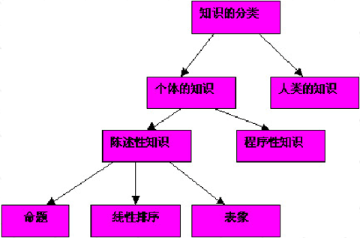
认知心理学
把人看作是计算机，以信息加工的特点，即从信息的输入、编码、转换、储存和提取等的加工过程来研究人的认知活动
生理心理学：研究心理活动的生理基础和脑的机制。

Slide 40
第四单元 研究心理现象的原则和方法
一、研究心理学的原则
1.客观性原则（科学的手段和科学的态度）
实验者效应（实验者偏差）：
实验者在实验中有意或者无意地将预期的要求通过表情、动作等暗示给被试，以至于实验结果有利于证明实验者假设的现象
安慰剂效应
安慰剂效应反映的是被试在实验过程中的预期心理。即接受实验后，对实验的目的进行猜测，从而调整自己的心理或者行为反应方式
顺序效应
发生在被试接受两个或者两个以上的实验处理时，反映了有机体受经验的影响而发生的实验偏差。
  与“众”不同的心理学——如何正视心理学,作者:斯塔诺威克,
Notes:
霍桑效应
1793年美国黄热病中的医生拉什的放血疗法

Slide 41
2.辨证发展原则（发展的、联系的观点）
3.理论联系实际原则

Slide 42
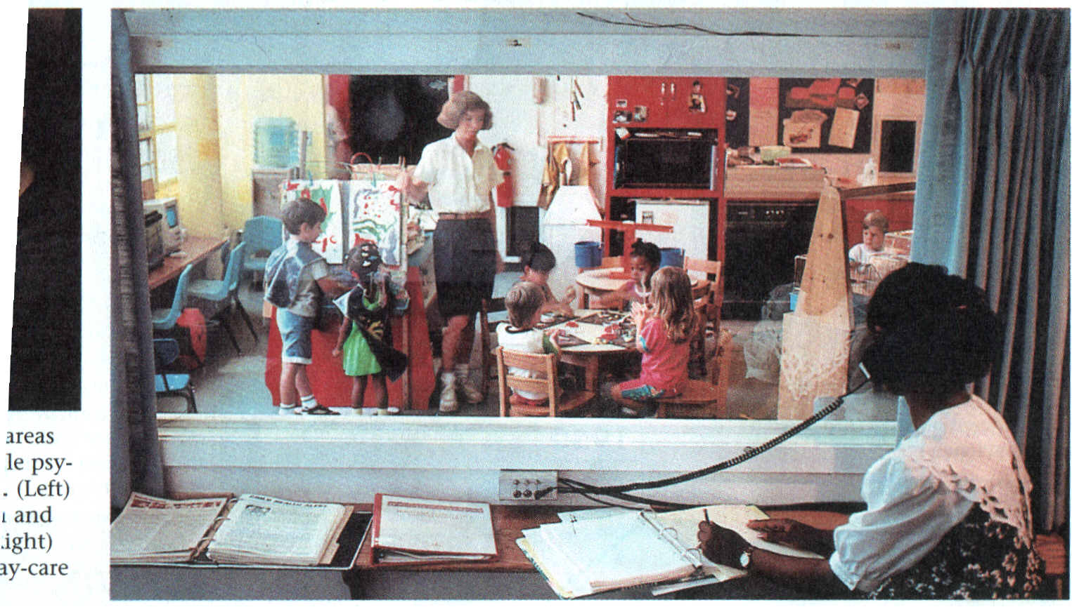
二、心理学的研究方法
自然（一般）观察法
在自然条件下，有目的、有计划地系统观察人的行为和活动，从中发现心理现象产生和发展的规律的方法，叫观察法。
观察法有两种方式，一是参与被观察者的活动过程，成为其中的一个成员；另一种是在旁观察而不参与被观察者的活动 。
原则上是不使被观察者发觉自己的活动正在被他人观察，否则就会影响他们的行为表现，从而导致结果失真
对儿童的单向观察

Slide 43
调查法
就某一问题，用口头或书面的形式向被调查的对象提问，让他回答，通过对他的回答的分析来了解他的心理活动的方法，叫调查法。包括访谈法和问卷法。
问卷法是采用事先拟定的问题，由被试按问题的回答来搜集相关资料，以此来分析和推测群体心理特点及有关心理状态 。问卷要有信度和效度，调查对象具有随机性。
访谈法是通过面谈方式搜集资料来分析和推测心理特点及心理状态的研究法

Slide 44
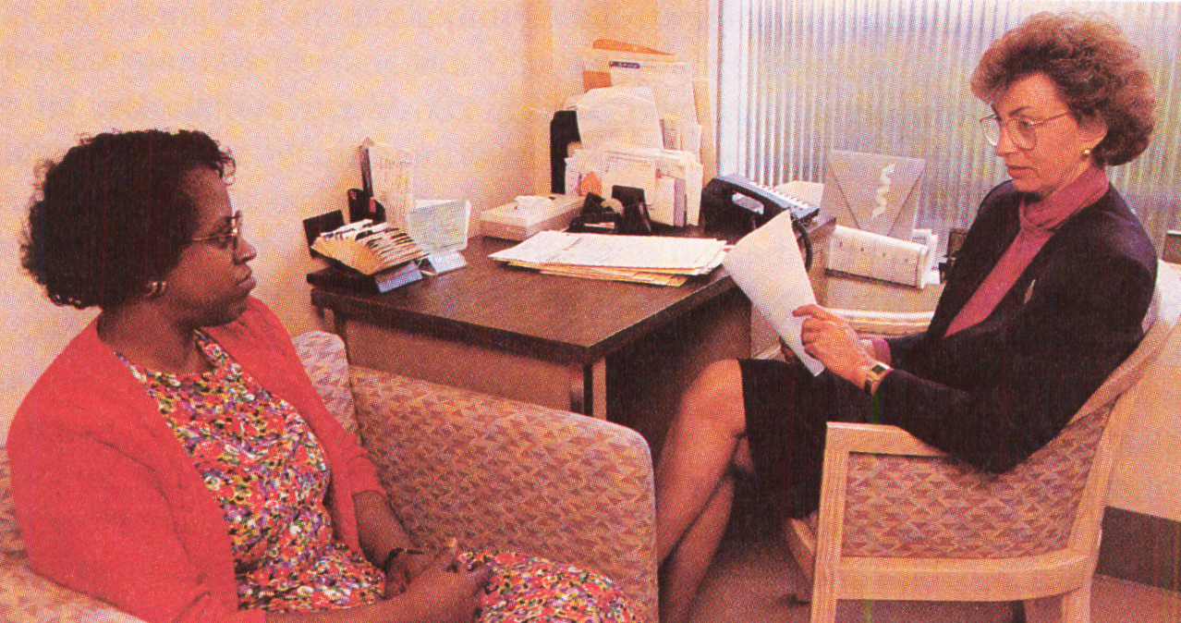
个案法
个案法是对某一个被试所做的多方面的深入详细研究，包括他的历史资料、作业成绩、测验结果，以及别人对他的评价等，目的在于发现影响某种心理和行为的原因。常用于临床、咨询中。Eg:超常儿童。
个案研究

Slide 45
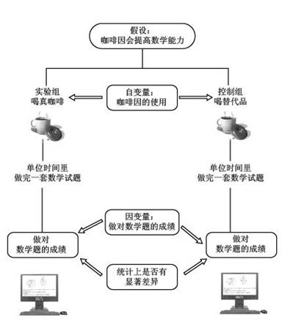
实验法
主试者在严格控制条件的情况下，观察被试的行为或活动，探索客观条件和人的心理活动之间的因果联系的研究方法。
自变量、因变量和额外变量

Slide 46
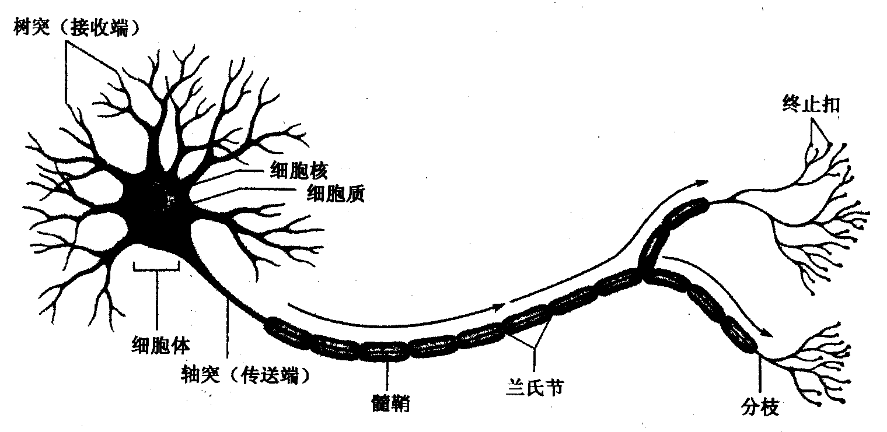
第二节 心理活动的生理基础
第一单元 神经系统的构造及功能
一、神经元及其功能
神经元是神经系统的基本结构单位、功能单位和营养单位。由细胞体、树突和轴突三部分组成。

Slide 47
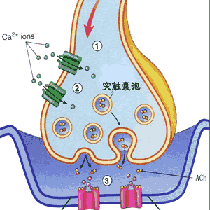
突触中神经递质传递

Slide 48
神经元的功能
接受刺激（信息）
传递信息
整合信息
神经元的分类——功能分类
感觉性神经元（传入神经元）——内导神经元:收集和传导体内外刺激,到达脊髓和大脑.
运动神经元（传出神经元）——外导神经元:将脊髓和大脑发生信息传导到肌肉和内分泌腺,支配效应器的活动.
中间神经元（联络神经元）

Slide 49
补充:神经系统结构
脑神经
脊神经
交感神经
副交感神经
躯体神经系统
自主神经系统
(植物神经系统)
脊髓
脑
外周神经系统
中枢神经系统
神经系统
脑干：延脑、桥脑、中脑
间脑：丘脑、下丘脑
小脑
大脑(端脑)
Notes:
这两类神经都几乎向所有的腺体和内脏发放神经冲动。交感神经的功能主要表现在当机体应付紧急情况时产生兴奋以适应环境的变化，如心跳加快、冠状血管血流量增加、血压增高、血糖升高、呼吸加深变快、瞳孔扩大、消化减慢等一系列反应。副交感神经的作用具有保持身体安静时的生理平衡，如协助营养消化的进行、保存身体的能量、协助生殖活动等。这两种系统在许多活动中具有拮抗作用，又是相辅相成的。例如，交感神经使心搏加快，而副交感神经则使之减慢；性兴奋是副交感神经的作用，而性欲高潮则是交感神经的一种反应。
参考网页：http://www.pep.com.cn/xgjy/xlyj/xlshuku/xlsk1/xlxdl/200810/t20081013_522849.htm

Slide 50
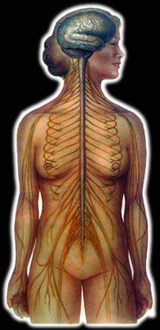
二、外周神经系统及其功能
外周神经系统是联系感觉输入和运动输出的神经机构，它包括躯体神经系统（12对脑神经和31对脊神经）及自主神经系统（交感神经和副交感神经）。

Slide 51
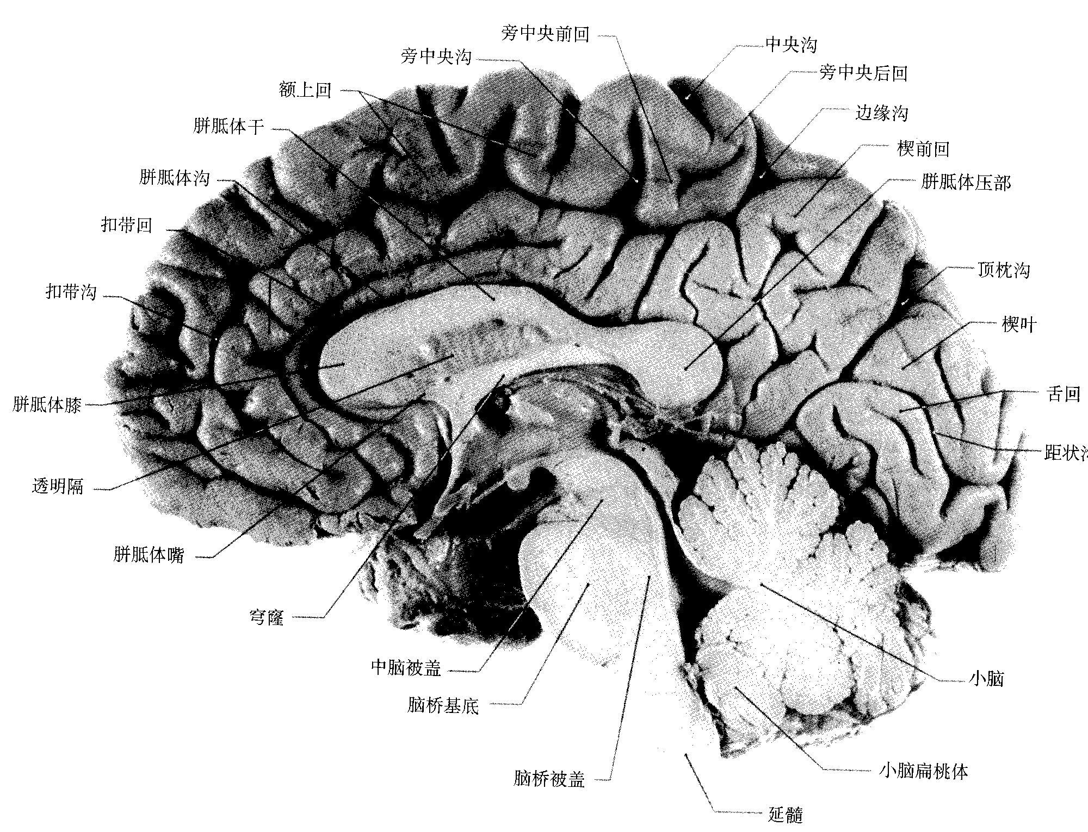
三、中枢神经系统及其功能
中枢神经系统包括：脊髓和大脑（脑干、间脑、小脑、端脑）
1.脊髓是中枢神经系统最低级的中枢，能完成简单的反射，如膝跳反射。
端脑
间脑
中脑
桥脑
小脑
延脑
脊髓
Notes:
（central nervous system，简称CNS）

Slide 52
2.脑干：延脑、桥脑和中脑组成。是脑的最古老的部位，也是维持生命活动的基本活动的主要机构,即生命中枢.
（1）延脑是上下行神经纤维的通道，通过椎体交叉实现对侧传导和支配。还有支配呼吸和心跳的中枢。
（2）桥脑是上下行神经纤维的通道，是联系大脑与小脑之间神经纤维的通道。
（3）中脑是上下行神经纤维的通道，是瞳孔反射和眼动中枢
（4）脑干网状结构是睡眠和觉醒的神经结构：调节睡眠和觉醒，维持注意并激活情绪

Slide 53
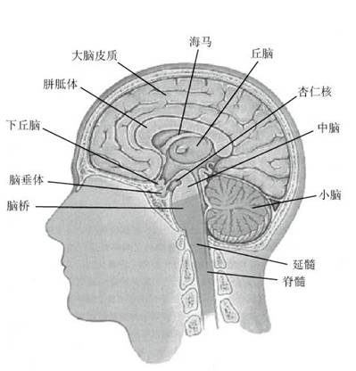
3.间脑是由丘脑、上丘脑、下丘脑和底丘脑组成。
丘脑是中继站，除嗅觉外，所有的外界信息都必须通过这里再传导到大脑皮层。
下丘脑：是调节自主神经系统活动的中枢 ，调节内脏器官和内分泌系统的活动 ，对情绪调节起重要作用。
（注意：情绪、内脏和机体内环境高级调节中枢是包括下丘脑在内组成的边缘系统。）
Notes:
（2）边缘系统（limbic system）。边缘系统是位于胼胝体之下包括多种神经组织的复杂神经系统。边缘系统的构造与功能尚不能十分确定，在范围上除包括部分丘脑和下丘脑之外，还包括海马和杏仁核等。海马（hippocampus）的功能与学习、记忆有关，杏仁核（amygdala）的功能与动机、情绪有关。（3）丘脑（thalamus）。丘脑是卵形的神经组织，其位置在胼胝体的下方，具有转运站的功能。从脊髓传来的神经冲动，都先中止于丘脑，然后再由丘脑分别传送至大脑皮质的相关区域。如丘脑受损，将使感觉扭曲，无法正确了解周围的世界。（4）下丘脑（hypothalamus）。下丘脑位于丘脑之下，其体积虽比丘脑小，但功能比丘脑复杂。下丘脑是自主神经系统的主要控制中心。它直接与大脑皮质的各区相连，又与主控内分泌系统的脑垂体连接。下丘脑的主要功能是控制内分泌系统、维持新陈代谢、调节体温，并与饥、渴、性等生理性动机及情绪有关。如下丘脑受损，将使个体的饮食习惯与排泄功能受到影响。（5）脑垂体（hypophysis）。脑垂体位于下丘脑之下，其大小如豌豆，在部位上虽属于前脑，但在功能上则属于内分泌系统中最主要的分泌腺之一。此外，胼胝体（corpus callosum）连接大脑两半球，使两半球的神经网络得以彼此沟通。

Slide 54
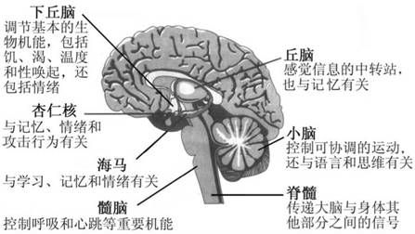
4.小脑是保持身体平衡，调节肌肉紧张度，实现随意运动和不随意运动。

Slide 55
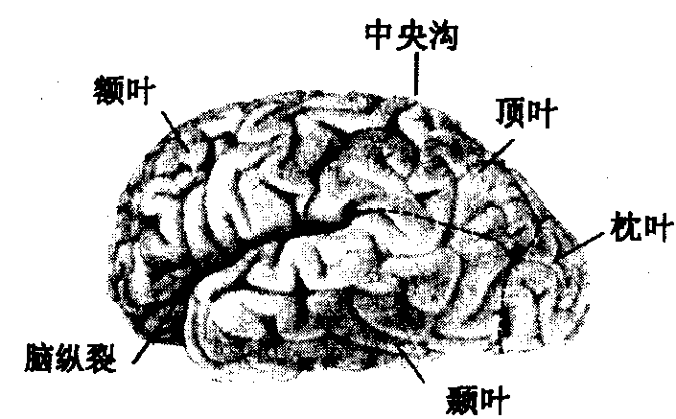
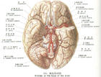
四、大脑皮层的结构与功能
大脑皮层即端脑，为脑的主体部分。
大脑由左右两个半球组成。大脑皮层的高度发达是人脑主要特征
大脑外层叫大脑皮层，分额叶、顶叶、枕叶、颞叶四个部分。

Slide 56
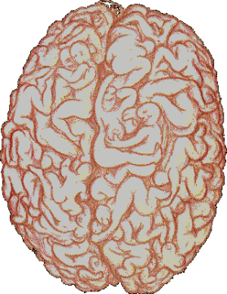
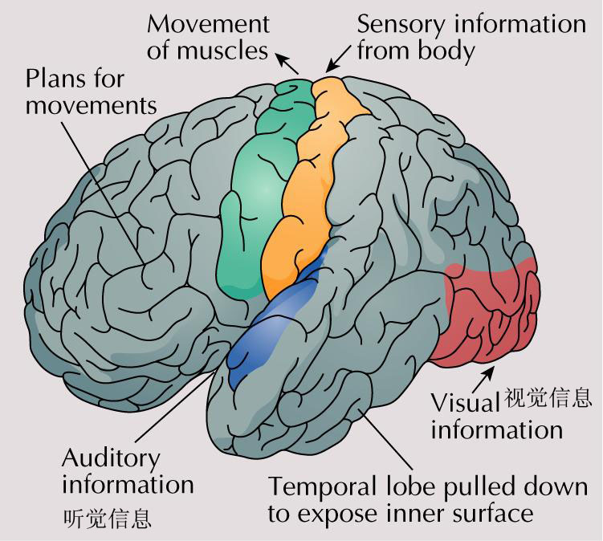
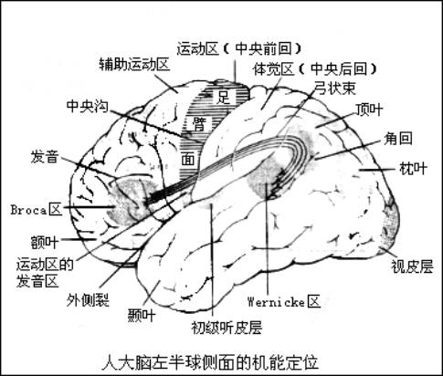
皮层的不同区域有不同的机能:
枕叶以视觉功能为主,视觉中枢——枕叶的枕极 颞叶以听觉功能为主,听觉中枢——颞叶的颞上回和颞中回
顶叶以躯体感觉功能为主,躯体感觉中枢——顶叶的中央后回
额叶以躯体运动为主,躯体运动中枢——额叶的中央前回 情绪调节、内脏功能调节控制中枢——边缘系统
左侧面
背面

Slide 57
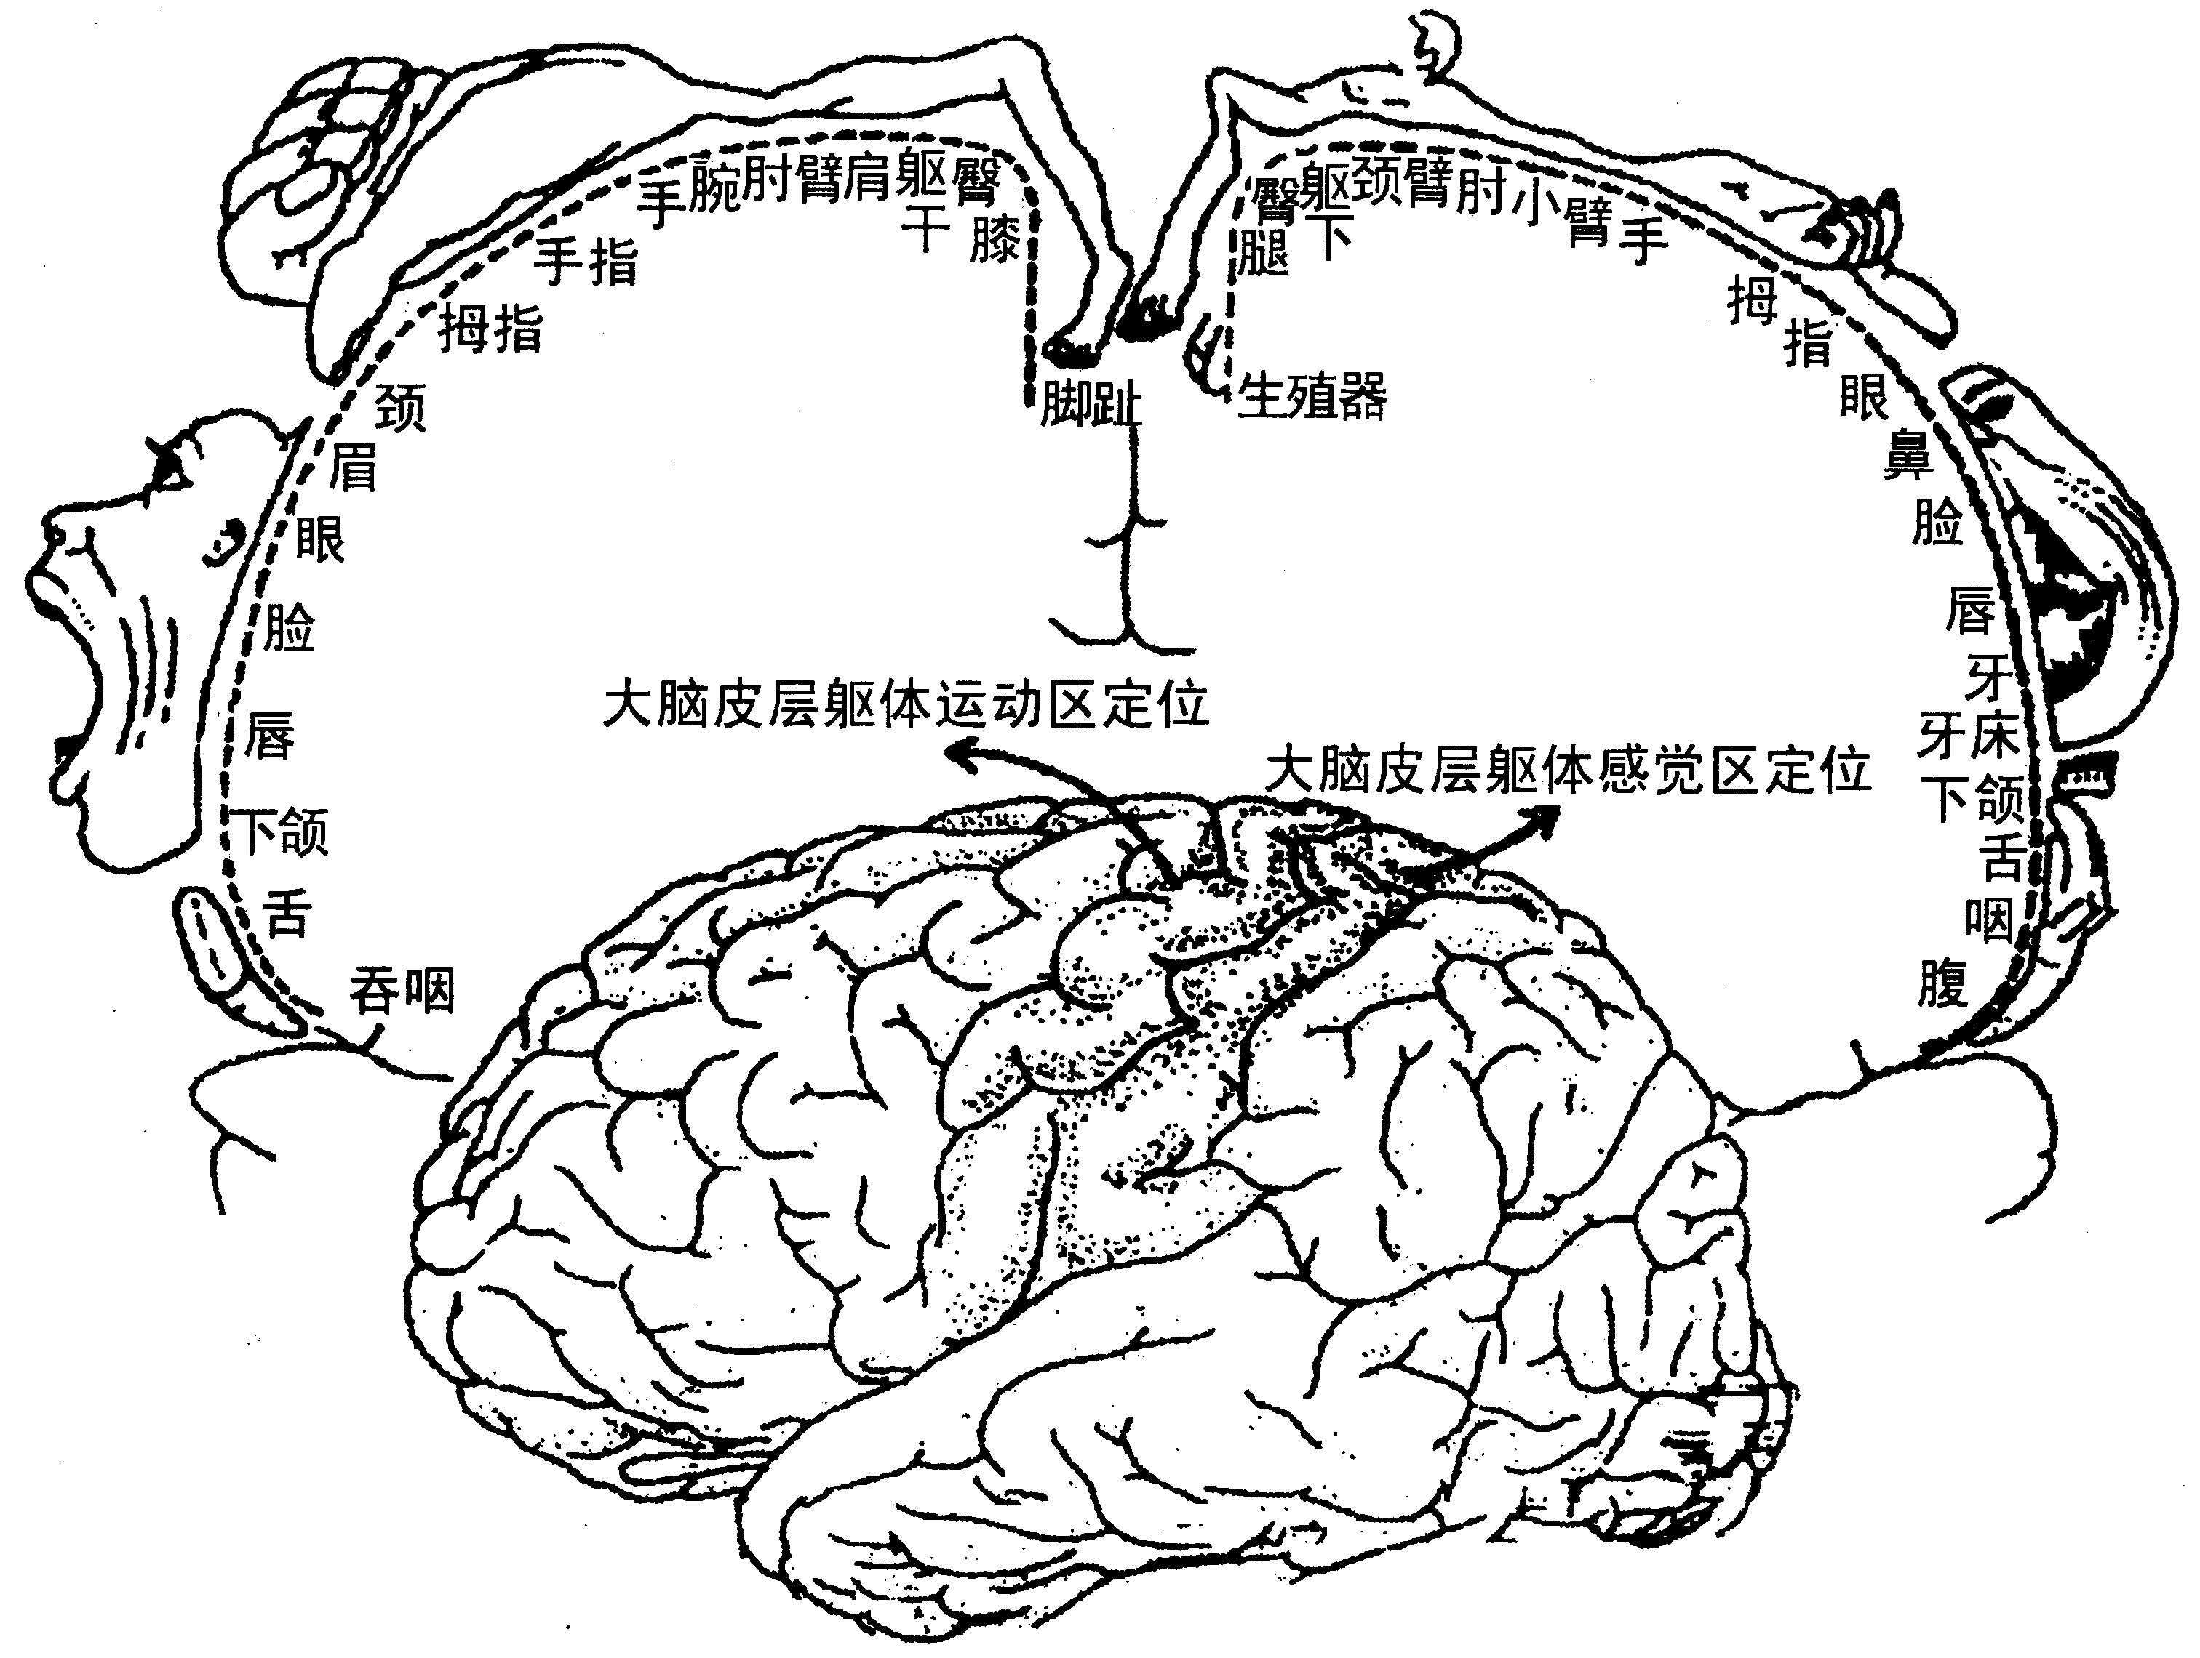
根据机能不同，大脑皮层又可分为皮层感觉区、皮层运动区、皮层联合区。
根据上图可知，身体在大脑皮层上的代表区域是倒置的，即脚在上，头在下。而且身体敏感部位与头脑的代表区域成正比。

Slide 58
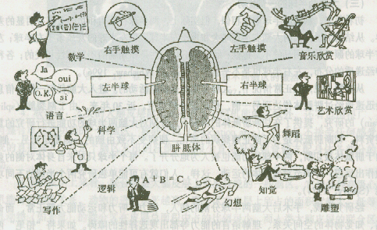
五、大脑两半球功能的不对称性
左半球——抽象逻辑思维占优势，
右半球——空间形象思维占优势。
1860年,布洛卡发现，左半球额叶损伤→运动性失语症，证明了左半球的言语优势。
20世纪60年代，斯佩里的“割裂脑”实验结论：对于右利手的人来说，左半球言语功能占优势，也称 “意识脑”、“学术脑”、“语言脑”。右半球空间知觉占优势，又可以称作“本能脑”、“潜意识脑”、“创造脑”、“音乐脑”、“艺术脑”。
Notes:
对斯佩里左右脑分工理论的认识
美国心理生物学家斯佩里博士（RogerWolcottSperry，1913.8.20—1994.4.17）通过著名的割裂脑实验，证实了大脑不对称性的“左右脑分工理论”，因此荣获1981年度的“诺贝尔生理学或医学奖”。正常人的大脑有两个半球，大脑两半球之间由胼胝体连接沟通，构成一个完整的统一体。在正常的情况下，大脑是作为一个整体来工作的，来自外界的信息，经胼胝体传递，左、右两个半球的信息可在瞬间进行交流（以每秒10亿位元的速度彼此交流），人的每一种活动都是两半球信息交换和综合的结果。大脑两半球在机能上有分工，左半球感受并控制右边的身体，右半球感受并控制左边的身体。所谓割裂脑实验就是将大脑左、右两个半球之间的胼胝体割断，外界信息传至大脑半球皮层的某一部分后，不能同时又将此信息通过横向胼胝体纤维传至对侧皮层相对应的部分，每个半球各自独立地进行活动，彼此不能知道对侧半球的活动情况。从1952年至1961年的10年里，斯佩里先用猫、猴子、猩猩做了大量的割裂脑实验，取得了一些成绩，为以后做“裂脑人”的研究奠定了基础。从1961年开始，斯佩里把“裂脑人”作为研究大脑两半球各种机能的研究对象，对“裂脑人”长时间进行了一系列的实验研究。
由割裂脑实验得知：左半脑主要负责逻辑理解、记忆、时间、语言、判断、排列、分类、逻辑、分析、书写、推理、抑制、五感(视、听、嗅、触、味觉)等，思维方式具有连续性、延续性和分析性。因此左脑可以称作“意识脑”、“学术脑”、“语言脑”。右半脑主要负责空间形象记忆、直觉、情感、身体协调、视知觉、美术、音乐节奏、想像、灵感、顿悟等，思维方式具有无序性、跳跃性、直觉性等。斯佩里认为右脑具有图像化机能，如企划力、创造力、想像力；与宇宙共振共鸣机能，如第六感、透视力、直觉力、灵感、梦境等；超高速自动演算机能，如心算、数学；超高速大量记忆，如速读、记忆力。右脑像万能博士，善于找出多种解决问题的办法，许多高级思维功能取决于右脑。把右脑潜力充分挖掘出来，才能表现出人类无穷的创造才能。所以右脑又可以称作“本能脑”、“潜意识脑”、“创造脑”、“音乐脑”、“艺术脑”。右脑的神奇功能征服了全世界，斯佩里为全人类作出了卓越的贡献，受到全世界人民的爱戴，被誉为“右脑先生”、“世界右脑开发第一人”，斯佩里的重要研究成果是对人类大脑科学研究的重大里程碑。
人的左脑主要从事逻辑思维，右脑主要从事形象思维，是创造力的源泉，是艺术和经验学习的中枢，右脑的存储量是左脑的100万倍。然而现实生活中95％的人，仅仅只是使用了自己的左脑。科学家们指出，终其一生，大多数人只运用了大脑的3％—4％，其余的97％都蕴藏在右脑的潜意识之中，这是一个多么令人吃惊和遗憾的事实！人的大脑蕴藏着极大的潜能，这种潜能至今还“沉睡”着，所以深入挖掘左右两半球的智能区非常重要，而大脑潜能的开发重在右脑的开发。左脑是人的“本生脑”，记载着人出生以来的知识，管理的是近期的和即时的信息；右脑则是人的“祖先脑”，储存从古至今人类进化过程中的遗传因子的全部信息，很多本人没有经历的事情，一接触就能熟练掌握就是这个道理。右脑是潜能激发区，右脑会突然在人类的精神生活的深层展现出迹象；右脑是创造力爆发区，右脑不但有神奇的记忆能力又有高速信息处理能力，右脑发达的人会突然爆发出一种幻想、一项创新、一项发明等等。右脑是低耗高效工作区，右脑不需要很多能量就可以高速计算复杂的数学题，高速记忆、高质量记忆，具有过目不忘的本领，人的大量情绪行为也被右脑所控制。
右脑开发的目的是为了充分发挥右脑的优势，并不是以右脑思维代替左脑思维，而是更好地将左右脑结合起来，进行人类左右脑的第二次协同，充分调动起人脑的潜能。斯佩里的研究表明，人的大脑两半球存在着机能上的分工，对于大多数人来说，左半球是处理语言信息的“优势半球”，它还能完成那些复杂、连续、有分析的活动，以及熟练地进行数学计算。右半球虽然是“非优势的”，但是它掌管空间知觉的能力，对非语言性的视觉图像的感知和分析比左半球占优势。有研究表明，音乐和艺术能力以及情绪反应等与右半球有更大的关系。对于正常人来说，大脑左右两半球的功能是均衡和协调发展的，既各司其职又密切配合，二者相辅相成，构成一个统一的控制系统。若没有左脑功能的开发，右脑功能也不可能完全开发，反之亦然，无论是左脑开发，还是右脑开发，最终目的是促进左右脑的均衡和协调发展，从整体上开发大脑。
科学家发现人脑记忆的“新大陆”，是近年来脑科学研究的一个重大进展。人们不禁要问，大脑究竟是怎么回事？脑科学在现代科学中处于什么样的位置？21世纪真的是“脑科学的世纪”吗？人们知道，人的平均脑量有1400克（重量约为3.5磅）,由140亿个神经细胞组成的大脑是人体中最复杂的部分，也是宇宙中已知的最为复杂的组织结构。大脑是人体的神经中枢，人体的一切生理活动，如脏器的活动、肢体的运动、感觉的产生、肌体的协调以及说话、识字、思维等，都是由大脑支配和指挥的。大脑的复杂性，还在于神经细胞在形状和功能上的多样性，以及神经细胞结构和分子组成上的千差万别。关于大脑功能的研究，已经成为现代科学最深奥的课题，也是最难攻克的科学堡垒。为了探索人脑奥秘，攻克各种疾病，开发人工智能技术，欧美等国家纷纷制定了脑科学研究的长远计划，并宣布21世纪是“脑科学时代”。美国政府命名20世纪90年代为“脑的10年”，支持发展神经科学，促进脑的研究。日本继1986年制定并实施将脑研究放在重要位置的《人类前沿科学计划》之后，又于1986年推出了“脑科学时代”的为期20年的脑科学计划纲要。在我国，脑功能研究列入了重大基础科学研究计划——“攀登计划”。科学家们预言，脑科学将在21世纪自然科学中占据特别重要的地位。人类有着惊人的记忆力，全是大脑的功劳。记忆活动使人不仅能够制定计划，而且能够把思想和观念整理得井井有条，进而进行逻辑思维，将感觉到的信息加以分析和综合，以揭示不能直接感知到的事物的本质和运动规律。可以看出，人类在认识和改造自然的同时，也在不断地认识和改造自己，从而更进一步地去探索大自然的奥秘。

Slide 59
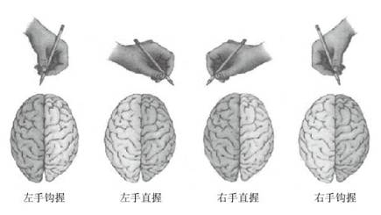
补充:利手简易观察法
如何判断一个人的优势半球在哪一侧？这有一个小窍门，就是看这个人写字时握笔的方式。如果语言加工的优势半球在左脑，一个右利手者握笔用的是直握方式，而一个左利手者则用钩握方式（见图2－5）。反之，当半球优势在右脑时，右利手者一般采用钩握方式，而左利手者采用直握方式。当然，这只是一种普遍现象。要想确切知道一个人的脑优势半球在哪一侧，还需要进行医学检查。

Slide 60
小视窗
有损大脑的生活习惯
长期饱食 蒙头睡觉
轻视早餐 不愿动脑
甜食过量 带病用脑
长期吸烟 少言寡语
睡眠不足 空气污染

Slide 61
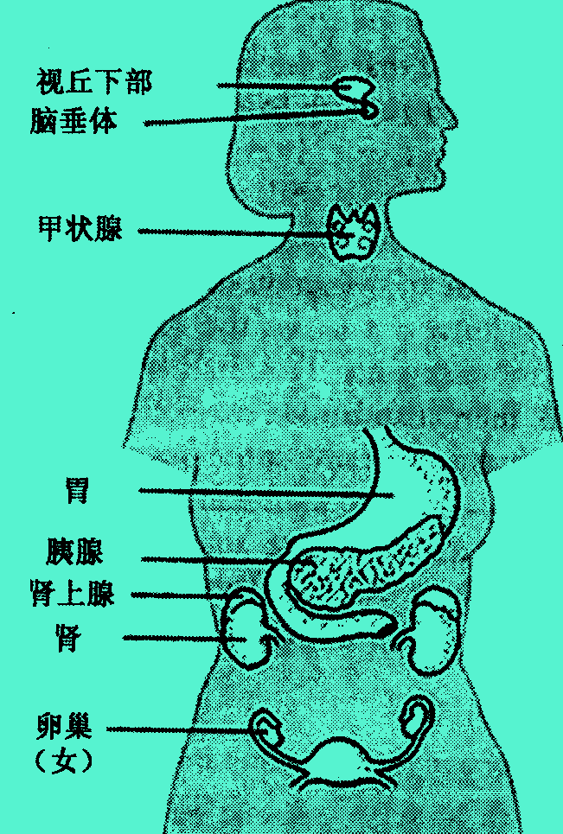
第二单元 内分泌系统与心理
内分泌系统由垂体腺、甲状腺、胸腺、胰腺、肾上腺、生殖腺组成。
垂体腺，控制泌尿、血压及生长速度等
肾上腺,对有机体的生理平衡和情绪行为有重要影响.
甲状腺
内分泌腺主要决定：身体发育；一般的新陈代谢；心理发展；第二性征的发展；情绪行为；有机体的化学合成。
胸腺

Slide 62
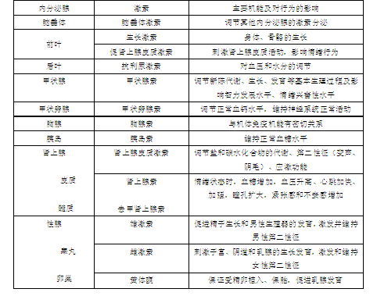
内分泌腺分泌的主要激素及其机能

Slide 63
第三单元 高级神经活动的反射学说
一、兴奋和抑制
巴甫洛夫认为神经活动的基本过程是兴奋和抑制。
兴奋是从静息状态到活动状态、从弱到强；
抑制则相反,由活动状态转为静息状态、从强到弱。

Slide 64
二、反射、反射弧和反馈
反射是有机体在神经系统的参与下，对内外环境刺激做出的规律性回答。
反射弧是实现反射活动的神经通路。
感受器 → 传入神经 → 反射中枢 → 传出神经 → 效应器
反馈是指反射活动的结果又返回传到神经中枢，使神经中枢及时获得效应器活动的信息，从而更有效地调节效应器活动的过程。

Slide 65
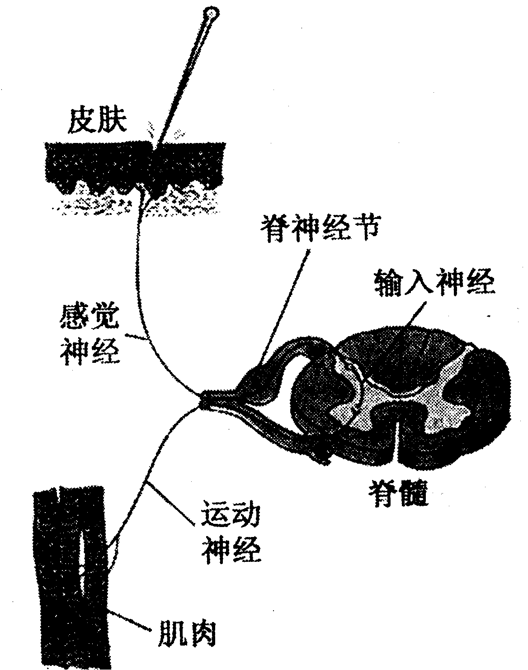
反射弧

Slide 66
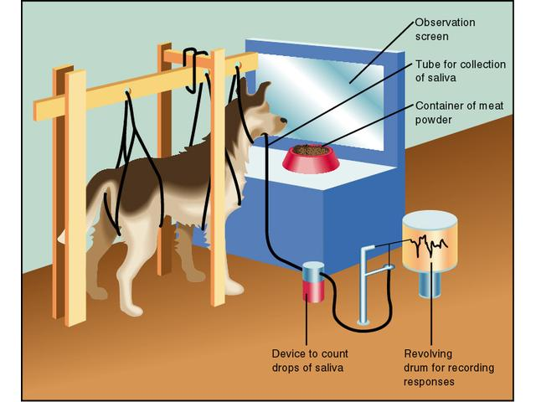
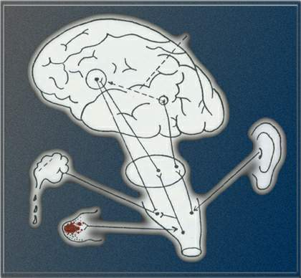
三、无条件反射和条件反射
无条件反射是先天带来，不学就会的反射。
条件反射是个体通过模仿、学习，在无条件反射的基础上形成的反射。
肉—— 流唾液（无条件反射）
铃声+ 肉—— 流唾液
铃声———— 流唾液（条件反射）
暂时神经联系
大脑皮层
唾液
铃声
食物

Slide 67
暂时神经联系
大脑皮层
唾液
铃声
食物

Slide 68
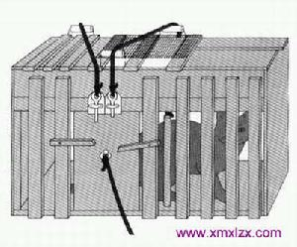
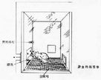
经典条件反射（巴甫洛夫）——被动
操作条件反射或工具条件反射——主动（桑代克、斯金纳）
条件反射
马戏团里的动物训练就是应用条件反射的方法

Slide 69
四、第一信号系统和第二信号系统
第一信号系统：以具体物为信号刺激
第二信号系统：以词和语言为信号
五、神经活动的基本规律：
（1）条件反射的抑制
（2）扩散和集中
（3）相互诱导
（4）动力定型
动力定型：一连串的刺激与反应形成的固定组合。如骑自行车。
动力定型是人形成习惯的生理基础。
条件反射

Slide 70

第三节 认识过程
第一单元 感觉
一、感觉及其意义
1.定义 感觉是人脑对直接作用于感觉器官的客观事物个别属性的反映。
2.意义
（1） 感觉提供内外环境的信息；
感觉是一种最简单的心理现象，是其它心理现象的基础，感觉是我们认识客观世界的第一步。
（2） 感觉保证机体与环境的信息平衡；
信息超载与感觉剥夺

Slide 71
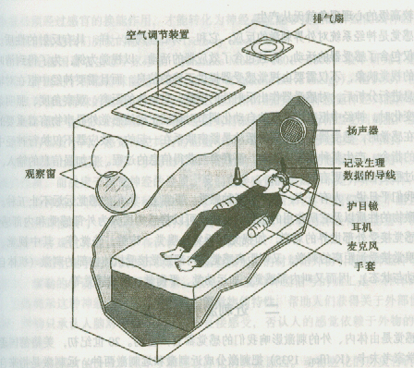
感 觉 剥 夺 实 验 装 置
加拿大吉尔大学的心理学教授赫布和贝克斯顿等人于1954年进行的

Slide 72
二、感觉的种类
根据刺激物的性质及所作用的感官的性质：
视觉
听觉
嗅觉
味觉
皮肤感觉：触觉、温觉、冷觉和痛觉
运动觉
平衡觉
机体觉（内脏感觉）
外部感觉
内部感觉
感觉

Slide 73
第二单元 感受性与感觉阈限
一、感受性及感觉阈限
感受性：感觉器官对适宜刺激的感觉能力。或感觉器官对适宜刺激的敏感程度。
适宜刺激：某种感觉器官最敏感的那种刺激。
感受性的高低是用感觉阈限来度量的。
感觉阈限：刚刚能引起感觉的最小刺激强度。它是一个范围。
感受性与感觉阈限成反比。阈限值低，感受性高，反之亦然。(E=1/R:E代表绝对感受性，R代表绝对感觉阈限）

Slide 74
二、感受性与感觉阈限的种类
1.绝对感受性与绝对感觉阈限
绝对感觉阈限：刚刚能引起感觉的最小刺激强度
绝对感受性：人的感官觉察刚刚引起感觉的微弱刺激的能力
注意：绝对阈限并非某个固定的刺激量。
绝对感受性与绝对感觉阈限的关系-反比关系 E=1/R

Slide 75
补充3：人类重要感觉的绝对阈限
视觉：晴朗夜空30英里以外的烛光
听觉：安静房间20英尺以外手表的滴答声
味觉：两加仑水加入一茶匙糖后有甜感
嗅觉：一滴香水弥散三居室
触觉：一片蜜蜂翅膀从一公分外落在面颊
温冷觉：觉察出皮肤表面摄氏1度的差异

Slide 76
2.差别感受性与差别感觉阈限
差别感觉阈限：刚刚能引起差别感觉的刺激物间的最小差异量，也称最小可觉差（简称j.n.d）。
差别感受性：对这一最小差异量的感觉能力
差别阈限并不是固定不变的。它随着原来刺激强度的变化而变化，差别阈限和原来刺激强度的比例却是一个常数。也称韦伯定律。

Slide 77
三、韦伯定律和费希纳定律
（一）韦伯定律
对刺激物的差别感觉，不决定于刺激物增加的绝对重量，而取决于刺激物的增量与原刺激量的比值：
K=△I/I
K：韦伯常数；I：原刺激强度；△I：引起差别感觉的刺激增量。
注意： 韦伯定律只适用于刺激的中等强度。

Slide 78
不同感觉的韦伯系数
视觉（亮度） 1/60
动觉（重量） 1/60
痛觉（皮肤灼痛） 1/30
听觉（音调） 1/10
触觉（皮肤压力） 1/7
嗅觉（天然橡胶气味） 1/4
味觉（盐咸味） 1/3

Slide 79
三、韦伯定律和费希纳定律
（二）费希纳定律：刺激强度与感觉大小（心理量）的关系
感觉的强度与刺激强度的对数成正比。当刺激强度按照几何级数增加时，感觉强度只按算数级数增加。
S= KlgR
S：心理量；R：物理量； K：常数
费希纳定律：适用中等强度刺激。

Slide 80
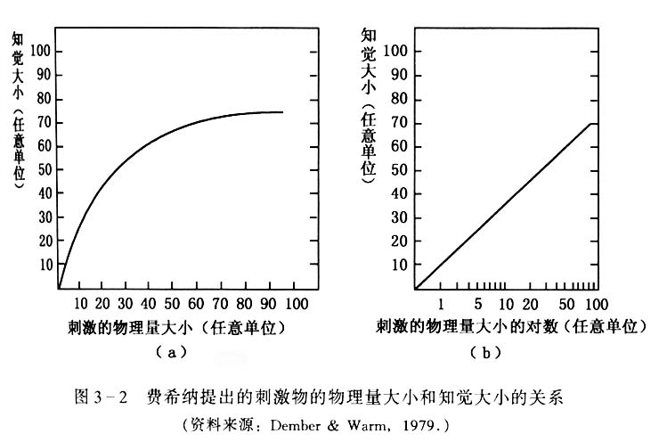

Slide 81

第三单元 感觉现象
一、感觉适应
二、感觉后象
三、感觉对比
四、联觉

Slide 82
第三单元 感觉现象
----感受性变化规律
一、感觉适应
在外界刺激持续作用下感受性发生变化的现象。
适应规律：持续作用的强刺激使感受性降低；而持续作用的弱刺激使感受性增高。
光适应：快
暗适应：慢
暗
视紫红质分解 视紫红质合成
波长620纳米的红光可以阻止分解，因此红色眼睛可以保护暗适应。
光
Notes:
明适应
对光的感受性下降的变化现象，又叫光适应。由暗处到亮处，特别是强光下，最初一瞬间会感到光线刺眼发眩，几乎看不清外界事物，几秒钟之后逐渐看清物品，这叫明适应。当我们看完电影，从电影院走出来，在明媚的阳光下，你就觉得阳光眩目，睁不开眼，要过一会儿才能看清周围的景物，这一过程正好与暗适应相反，称之为明适应，感受强光是锥细胞的职责和功能，也称之为明视觉或昼光觉。从暗处到亮处，在强光的刺激下，视网膜中视锥细胞立即投入工作，刚开始时工作的视锥细胞还较少，眼对光刺激的敏感度还很大，所以觉得光线刺眼，周围的景物无法看清。但在很短的时间内，视锥细胞都投入了工作，眼对光的敏感度降低，这时对强光能够适应，看物体也很正常。锥细胞感光色素再生很快，其再生过程同杆细胞的暗适应过程相反，即其敏感性随着曝光时间的增加而降低，因此明适应在最初的数秒钟内敏感度迅速降低，此后变慢，明适应的过程大约在1分钟左右即可完成。一般来说，目标的照明条件略高于眼睛的适应光的水平，则视觉功能最佳。在明适应下产生良好的中心视力包括形觉和色觉。在低照明的环境下经过调节，已经适应的眼睛，若在极短的时间里暴露在极亮的光线下，虽然也能迅速明适应，但在闪光照射之后，眼睛将处于非常高的明适应状态，此时再回到低照明的环境下，视觉功能大大降低，并可短暂丧失。这种由于高强度的闪光引起的暂时性光敏感度下降，称为闪光盲。我们都有这样的体验，在房间里照相时，闪光灯对着你的眼睛一闪，随后你就觉得眼前一片漆黑，要过一会才能看清景物。闪光的强度越强，恢复的时间也就越长。敏感度恢复正常，需要半小时以上。国外根据眼睛的这一特点，研制出一种闪光弹，专门对付犯罪分子。这种闪光弹的亮度远比闪光灯强，在短暂的极强光线刺激下，犯罪分子眼前一片漆黑，只能束手就擒。

Slide 83
二、 感觉后像：外界刺激停止作用后，暂时保留的感觉印象。
正后像：性质相同或相似
负后像：性质相反
后象持续时间与刺激的强度成正比

Slide 84
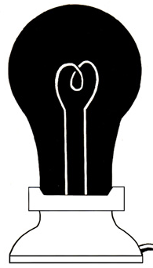
黑白视觉后像 ：盯着灯泡看三十秒种以上，尽力不要移动你的目光。然后把你的目光移到灯泡右边的区域（或者任何白色的区域），你将看到灯泡发光了！
黑白视觉后像 ：盯着灯泡看三十秒种以上，尽力不要移动你的目光。然后把你的目光移到白色的区域，你将看到灯泡发光了！

Slide 85

如在注视电灯光之后，闭上眼睛，眼前会出现灯的一个光亮形象，这是正后像，以后可能看到一个黑色形象，出现在光亮背景之上，这就是负后像。
彩色负后象是刺激色的补色。红色——蓝绿色；黄色——蓝色

Slide 86


Slide 87
三、感觉对比
不同刺激作用于同一感觉器官，使感受性发生变化的现象。
视觉的明度、颜色存在对比，味觉、嗅觉和皮肤觉都存在感觉对比。

Slide 88
明度对比：灰色纸分别放到黑色背景和白色背景上，
黑背景上的灰显得亮些，白背景上的灰显
得暗些。

Slide 89
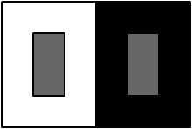
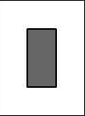
明 度 对 比

Slide 90
颜色对比：绿纸中放一小块灰纸，灰纸带上红色。Eg:红花需要绿叶配。
彩色对比效果：对比色的补色。

Slide 91


颜色对比

Slide 92
感觉对比分类：同时对比和继时对比
同时对比：同一感受器同时接受几种刺激的作用
而产生的对比。
相继对比：同一感受器先后接受不同刺激的作用
而产生的对比。

Slide 93

四、联觉
一种感觉的感受器受到刺激时，在另一感觉道也产生了感觉的现象。
例如：红、橙、黄色使人觉得温暖—“暖色”；
蓝、青、紫色使人觉得冷——“冷色”

Slide 94

“暖色”的东西看上去显得大，有使视觉膨胀的作用；
“冷色”使视觉收缩；
法国国旗蓝白红三色等宽，但因冷暖色的视觉效果，看上去并不等宽，其中白色最宽，蓝色最窄，后来调整宽度，使蓝色最宽，白色最窄，才使旗子看起来三色等宽。
Notes:
旗子中的三条色彩条纹不是严格相等的，蓝/白/红三色的宽度比是30：33：37

Slide 95
补充:联觉的心理效应
淡蓝色可以引起凉爽的感觉，对高热患者有利；黄色可以刺激食欲；绿色对心理活动起缓和作用；玫瑰色能抑制、消沉的情绪振奋起来。

Slide 96
补充资料：色彩功能
红色：刺激和兴奋神经系统，增加肾上腺素分泌和增强血液循环。但接触红色过多时，会产生焦虑和身心受压的情绪，使易于疲劳者感到筋疲力尽。所以，在寝室或书房应避免使用过多的红色。
橙色：产生活力，诱发食欲，有助于钙的吸收，利于恢复和保持健康。此色适用于娱乐室、厨房等处，对寝室、书房则不宜。
黄色：可刺激神经和消化系统，加强逻辑思维，但金黄色的装饰却易造成不稳定和任意行为。所以在寝室与活动场所，最好避免使用金黄色的家具摆设。
绿色：有益消化，促进身体平衡，并能起到镇静作用，对好动或身心受压抑者有益。自然的绿色对晕厥、疲劳与消极情绪均有一定的克服作用。
蓝色：能调节体内平衡，在寝室使用蓝色，可消除紧张情绪，有助于减轻头痛、发热、晕厥失眠。蓝色的的环境使人感到幽雅宁静。
紫色：对运动神经、淋巴系统和心脏系统有压抑作用，可维持体内钾的平衡，有促进安静和爱情及关心他人的感觉。
靛蓝色：可调和肌肉，能影响视觉、听觉和嗅觉，可减轻身体对疼痛的敏感作用。该色不适于装饰，但若用于布料，可使人产生安全感。

Slide 97
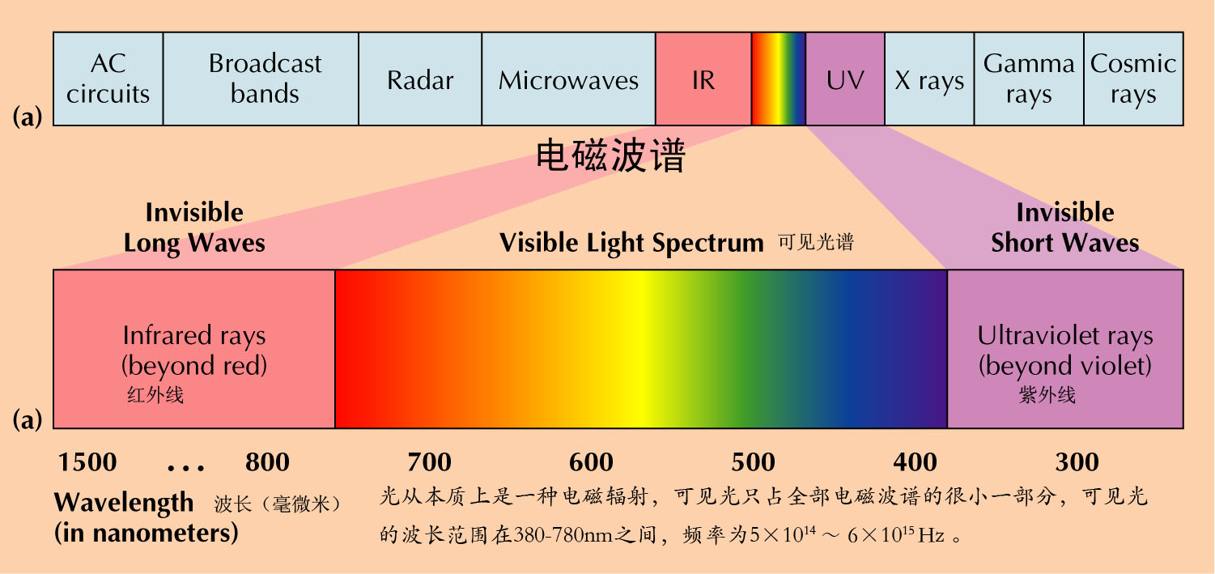
第四单元 各种感觉
一、视觉
（一）适宜刺激：波长380～780纳米的电磁波（光波）

Slide 98
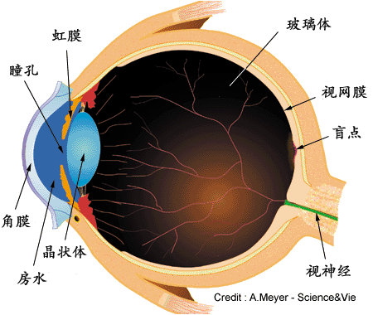
（二）视觉器官
角膜→前房→瞳孔→玻璃体→视网膜（最外一层是视细胞层）→视神经→大脑皮层的枕叶后端
视细胞有锥体细胞（明视觉）和杆体细胞（暗视觉）两种。

Slide 99
杆体细胞和锥体细胞
锥体细胞——明视觉（昼视）器官
短粗，呈锥形，主要分布在网膜中央窝及附近，中央窝是对光最敏感的区域。在中等和强的照明条件下起作用，主要感受物体的细节和颜色。
杆体细胞——夜视觉器官
细长，呈棒状，主要分布在视网膜边缘及附近。在昏暗的条件下起作用，主要感受物体的明暗和轮廓。

Slide 100
（三）颜色视觉
色调——光波的波长
彩色的特性 明度——光波的物理强度
饱和度——纯杂程度
色光混合：相加混合（不同光同时作用于眼睛）
颜料混合：相减混合（颜料吸收了某些波长的光）
颜色混合
色弱
色觉异常 部分色盲：红绿色盲、黄蓝色盲。
全色盲
大多由遗传原因造成：外祖父通过母亲传给外孙

Slide 101
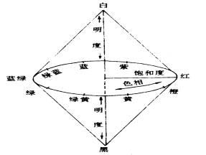
1.颜色的特性：
颜色是指光波作用于人眼所引起的视觉经验。包括广义的颜色：非彩色和彩色；狭义的颜色：彩色。
颜色具有三个基本特性：色调、明度和饱和度。
色调：主要决定于光波的波长。
明度：颜色的明暗程度。明度决定于照明的强度和物体表面的反射系数。
饱和度：某种颜色的纯杂程度或鲜明程度。
高度饱和：纯的颜色。
不饱和的颜色：混杂上白色、灰色或其它色调的颜色。

Slide 102
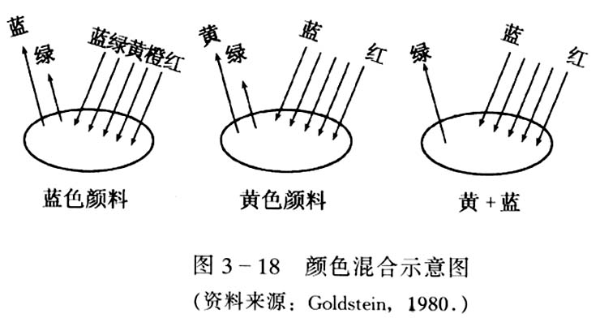
2.颜色混合：色光混合和颜料混合
（1）色光混合：将具有不同波长的光混合在一起。
（2）颜料混合：颜料在调色板上的混合。
色光混合——加法过程：各种波长的光相加；
颜料混合——减法过程：某些波长的光被吸收。

Slide 103
3.色觉异常
色觉异常：是对分辨颜色有困难，但是对明度非常敏感，色弱和色盲。
（1）色弱就是对某种颜色感受性的降低。色弱患者在男人中占6%，是一种常见的色觉缺陷，女性色弱较少。
（2）色盲：全色盲和局部色盲
①全色盲：只能看到灰色和白色。
②局部色盲：有某些颜色经验，但经验到的颜色范围
比正常人要小得多。
例如红－绿色盲看不见红光和绿光，但能看黄蓝。
黄蓝色盲看不见黄和蓝，却能看红和绿。
色觉异常大多来源于遗传。男性比例远大于女性。

Slide 104
二、听觉
（一）听觉的适宜刺激和听觉的感受性
1.听觉刺激
声波是听觉的适宜刺激，由物体振动所产生；16－20000赫兹的声波是听觉的适宜刺激，其中1000 至4000赫兹是人耳最敏感的区域。

Slide 105
2.听觉的感受性
（1）听觉感受性与年龄
﹤20岁随年龄增高感受性逐渐增高
﹥60岁随年龄增高感受性下降：首先是高频的丧失；逐渐增加到低频的丧失；最后到中频（1000—4000赫兹）的丧失。

Slide 106
（2）听觉适应和听觉疲劳
听觉适应：在声音持续作用下听觉感受性降低的现象
听觉疲劳：声音较长时间（如数小时）连续作用，引起听觉感受性的显著降低。
听觉疲劳与听觉适应不同，在声音停止作用后还需很
长一段时间才能恢复，如果这一疲劳经常性地发生，会造
成听力减退甚至耳聋。

Slide 107
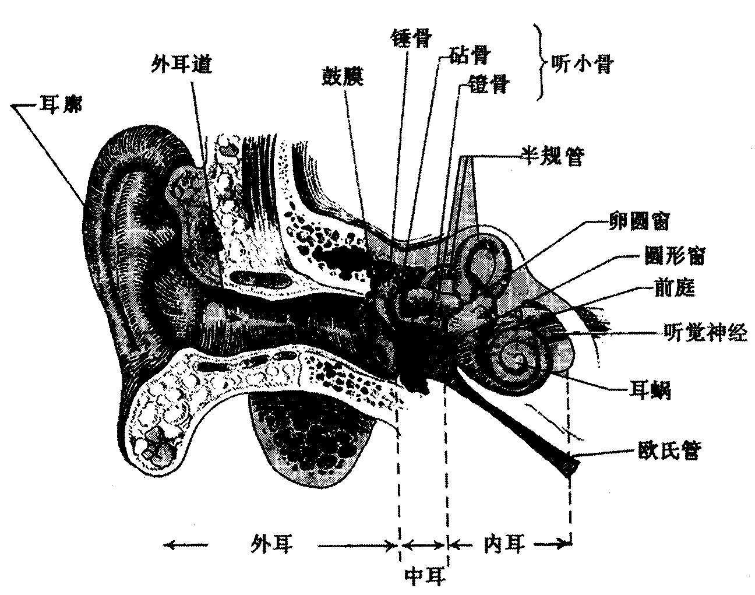
（二）听觉器官
耳朵是人的听觉器官，由外耳、中耳、内耳组成。
1.外耳：耳廓和外耳道—— 主要是收集声音和产生共鸣
2.中耳：鼓膜、三块听小骨、卵圆窗、正圆窗
3.内耳：前庭器官和耳蜗组成 ，听神经细胞集中地方是内耳的科蒂氏器官
声波→科蒂氏器官→颞上回和颞中回

Slide 108
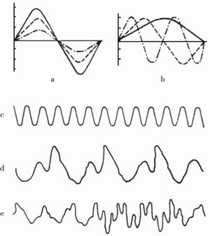
（三）听觉的特性
音调—频率：发声物体每秒振动的次数，单位是赫兹。
响度—振幅：振动物体偏离起始位置的大小，单位是分贝。
音色—波形
Notes:
图6－10a表示三条声波曲线振幅不同，但频率相等；图6－10b表示三条声波曲线振幅相同，但频率不等。声波的频率决定着我们听觉的音高（pitch）。声波的频率越高，我们听到的声音越高；相反，频率低，听起来就低

Slide 109
三、嗅觉和味觉
（一）嗅觉（是最古老的感觉）
1.适宜刺激：能挥发、有气味的气体物质。
2.嗅觉感受器：鼻腔上膜的嗅细胞。
3.嗅觉难以分类：至今仍用引起嗅觉的物质来标
示各种嗅觉。
4.嗅觉产生：
有气味的物质分子刺激鼻腔上膜的嗅细胞，使
嗅细胞兴奋产生神经冲动，经嗅束传至大脑中央后
回产生嗅觉。

Slide 110
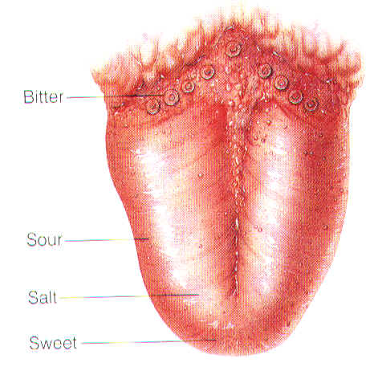
(二)味觉
1.适宜刺激：溶于水的、有味道的化学物质。
2.味觉感受器：分布在舌面各种乳突内的味蕾。
3.味觉分类
（1）基本味觉：甜、苦、酸、咸四种,在舌面部位不同.
（2）平常尝到的各种味道都是四种味道混合,并保留原来味道,不是新味道。

Slide 111
4.味觉的产生
有味道的物质刺激味蕾兴奋舌咽神经产生神经冲动，传至大脑中央后回产生味觉。
味觉感受性与机体生理有关.味觉与视觉、嗅觉有关（色香味）.

Slide 112
四、皮肤感觉
皮肤感觉：刺激作用于皮肤引起各种各样的感觉。
皮肤感觉的基本形态：触压觉、振动觉、冷觉、温觉和痛觉

Slide 113
温度觉
适宜刺激：皮肤表面温度的变化。
生理零度：皮肤表面的温度。
1.温觉：高于生理零度的温度刺激。
2.冷觉：低于生理零度的温度刺激。
刺激温度等于生理零度，不产生温度觉。
身体的不同部位，生理零度不同，因而对温度刺激的敏感程度也不同。同一皮肤表面的生理零度也会发生变化。

Slide 114
五、内部感觉
（一）动觉
动觉也叫运动感觉，反应身体各部分的位置、运动以及肌肉的紧张程度，是内部感觉的一种重要形态。
动觉感受器存在于肌肉组织、肌腱、韧带和关节中。
身体运动时刺激动觉感受器产生神经冲动，沿脊髓后索、丘脑传导大脑中央后回引起动觉。
Notes:
内部感觉是指反应计提内部状态和内部变化的感觉，包括动觉、平衡觉（静觉）和内脏感觉。

Slide 115
(二)平衡觉
平衡觉（静觉）：
反映头部位置和身体的平衡状态。
平衡觉的感受器：
内耳的前庭器官
当身体位置与地心引力方向发生变化时，刺激前庭器官产生平衡感觉。

Slide 116
(三)内脏感觉
内脏感觉（机体觉）：饥渴、饱胀和渴的感觉、窒息的感觉，疲劳的感觉、性及疼痛等感觉。
①内脏感觉性质不确定，缺乏准确的定位；
②当内脏器官正常工作时，内脏感觉的信号被外感受器的工作掩蔽着，内脏器官向大脑输送的信息比较弱、少，因而不能意识到；
③只有在内脏器官发生功能异常或病理改变时，才会引起明显的内脏感觉。

Slide 117
六、痛觉
痛觉是个体对现实刺激和已储存的经验相互作用而产生的主观感受和体验。
皮肤感觉和内脏感觉中都有痛觉，各种感觉器官中也有痛觉，遍布全身的所有组织中。并且不同器官部位痛的性质和定位存在差异。
功能：痛觉具有保护机体免受伤害的作用。痛觉的感受性存在很大的个体差异。原因在于：1）早期经验对疼痛的影响； 2）
产生疼痛的原因和后果的评价；3）文化教育的影响

Slide 118
种 类
感受器
皮层中枢
适宜刺激
外部感觉
视觉
锥体细胞、杆体细胞
枕叶
380-780nm 的电磁波
听觉
毛状细胞
颞叶
16-20000Hz 的声波
嗅觉
嗅细胞
边缘系统
挥发性物质
味觉
味蕾
中央后回最下部
溶解于水、唾液和脂类的化学物质
皮肤觉
毛发的篮状末梢和游离神经末梢、迈斯纳氏触觉小体、巴西尼氏环层小体、罗佛尼氏小体和克劳斯氏球
中央后回
机械性和温度性刺激物
内部感觉
运动觉
肌梭、肌腱和关节小体
中央前回
骨骼肌运动、身体四肢位置状态
平衡觉
内耳前庭器官中的纤毛
前外雪氏回
头部运动的速率和方向
机体觉
内脏器官及组织深处的神经末梢
下丘脑、第二感觉区和边缘系统
机体内部各器官的运动和变化

Slide 119
第五单元 知觉概述
一、知觉的定义
知觉是客观事物直接作用于感官,而在头脑中产生
的对事物整体的反映。
注意：客观事物直接作用于感官；
对事物的整体的反应。

Slide 120


客观事物
属性
感官
脑
形状、
颜色
大小
眼
舌
滋味
肤觉
气味
鼻
嗅觉
视觉
味觉
质地
重量
温度
皮肤
知觉

Slide 121
感觉和知觉的关系
联系：知觉来源于感觉，两者都反映的是外部现象，都属于对事物的感性认识。
区别：反映的对象特性不同
借助的器官不同
对经验和知识的依赖不同

Slide 122
二、知觉的基本特性
1.选择性——两可图形（对象和背景的变化）
人在知觉客观世界时，总是有选择地把少数事物当成知觉的对象，而把其它事物当成知觉的背景，以便更清晰地感知一定的事物与对象。
作为知觉对象的物体不是固定不变的。对象与背景可以相互转化，而且互相依赖。

Slide 123



Slide 124

视觉大师艾舍尔作品

Slide 125

达利的作品：《贩卖奴隶市场与伏尔泰头像》

Slide 126

少女？还是老妪？

Slide 127
影响知觉选择性因素
客观因素
对象背景差异——强度大、明亮的、轮廓清晰的物体容易成为选择对象。
对象组合——空间和时间接近的比较容易成为知觉对象。
对象的运动——运动的刺激物容易被区分出来。
主观因素：如需要、兴趣、情绪状态、知识经验以及是否明确目的任务有关。

Slide 128
2.知觉整体性
在过去经验的基础上，把物体的各个部分、各种属性结合起来，知觉成为一个整体的特性，这种知觉特性，就是知觉的整体性。
知觉的整体性体现着，整体与部分的关系是辩证的、互相依存的。一方面，人的知觉系统具有把个别属性、个别部分综合成整体的能力。另一方面，对个别（或部分）的知觉，又依赖于事物的整体特性。

Slide 129



Slide 130


对个别成分的知觉，又依赖于事物的整体特性。

Slide 131
3.知觉的理解性
人在知觉过程中，不是被动地把知觉对象的特点登记下来，而是以过去的知识经验为依据，力求对知觉对象做出某种解释，用一个词标示出来。

Slide 132


Slide 133


Slide 134
4.知觉的恒常性
知觉的客观条件在一定范围内改变时，知觉映象在相当程度上却保持着它的稳定性。
（1）形状恒常性
当我们从不同角度观察同一物体时，物体在网膜上投射的形状是不断变化的。但是，知觉到的物体形状并没有显出很大的变化，这就是形状的恒常性。

Slide 135

尽管观察物体的角度发生变化，但我们仍倾向于把它知觉为一个标准形状。

Slide 136

（2） 大小恒常性
当我们从不同距离观看同一物体时，物体在网膜上成像的大小是有变化的。距离大，它在网膜上成像较小；距离小，它在网膜上成像较大。
但是，在实际生活中，人们看到的对象大小的变化，并不和网膜映象大小的变化相吻合。而是趋向于原物的实际大小。

Slide 137

（3）明度(或视亮度)恒常性;
在照明条件改变时，物体的相对明度或视亮度保持不变，叫明度或视亮度恒常性。
中午的煤炭与黄昏的粉笔
（4）颜色恒常性;
一个有颜色的物体在色光照明下，它的表面颜色并不受色光照明的严重影响，而是保持相对不变。

Slide 138
第六单元 知觉的种类
主要包括如下四种类型：
一、空间知觉
二、时间知觉
三、运动知觉
四、错觉

Slide 139
一、空间知觉
在空间中我们对自己和周围事物关系的知觉以及对位置、方位、距离等各构成空间关系要素的判断。
包括（1）大小
（2）形状
（3）方位知觉
（4）距离

Slide 140

（一）大小知觉
由物体在视网膜上形成的视像大小、物体与观察者的距离、周围参照物等因素决定。动觉和触觉也起着作用。

Slide 141

（二）形状知觉
脑对物体形状特征的反映，由视觉、触摸觉、动觉来完成。
由于生活经验，一个信息都能引起物体形状的反映。

Slide 142
（三）方位知觉
对空间方向、位置等属性的反映。
1、视觉定位
人靠视觉从环境中捕捉各种参照信息，确定
客体及自身的位置关系，判断上下、左右、前
后、东西南北等。
2、听觉定位
判断发声物体的方位，听觉定位能力源于两
耳听觉的差别。

Slide 143
（四）距离知觉
判断物体远近距离的知觉，也称深度知觉。距离判断的条件是单眼线索和双眼视觉
1.单眼视觉线索：用一只眼睛就能感受的深度线索。
（1）物体掩蔽或重叠
（2）阴影
（3）线条或空气透视
（4）运动视差
（5）眼睛的调节作用

Slide 144


（1）对象重叠/遮挡
被遮挡的物体距离远，遮挡的物体距离近，是判断远近的重要线索。

Slide 145


（2）线索或空气透视
透过空气看不同远近的物体，清晰度大的物体被知觉为较近，反之亦然。

Slide 146


（3）明暗、阴影

Slide 147

（4）运动视差
当观察者与周围环境中的物体相对运动时，远近不同物体在运动速度和运动方向上将出现差异：近物体运动的快，远物体运动慢。

Slide 148
（5）眼睛的调节作用
要看清楚远近不同的物体，可以通过眼肌的收缩或舒张来进行调节，看近物眼肌收缩，晶体变凸，看远物眼肌舒张，晶体变平，因此，根据眼肌紧张度来判断远近。

Slide 149

2.双眼视觉线索
（1）双眼视轴辐合
用两只眼睛看物体时，两眼都要将视线对着物体，以便物体视像落在中央窝上，物体越近两眼视线的辐合角越大，双眼越吃力。 因此，双眼视轴辐合所提供的眼肌动觉信息是深度知觉的信息。

Slide 150

2.双眼视觉线索
（2）双眼视差——形成深度知觉的最主要线索
当看一个立体物体时，物体在两眼上的网像并不落在网膜相同的区域上，即两网像不对应，不能重合。左眼看物体左边多些，右眼看物体右边多些，因而两眼视觉有差异，这种视觉差异信息传入大脑皮层，产生立体深度知觉。因此，双眼视差是形成深度知觉的最主要线索。

Slide 151
二、时间知觉
时间知觉是对客观事物和事件延续性和顺序性的反映。
时间知觉的线索
——自然界的周期性现象及其他客观标志
——有机体内部生理节律性变化
生物钟：机体内部生理节律性变化所引起的外部行为的节律性变化
——各种计时工具

Slide 152
影响时间知觉的因素
感觉的类型差异：听觉估计准确性最高、视觉最低
活动内容的意义：内容丰富容易低估，枯燥容易高估
时间的持续性长短：长时间容易估计短，短时间容易估计长
本人的态度和情绪：

Slide 153
三、运动知觉：物体在空间中位移产生的知觉
真动知觉：物体按特定速度或加速度，从一处向另一处作连续的位移，由此引起的知觉就是真动知觉。
似动知觉：在一定条件下，人们在静止的物体间看到了运动，或是在没有连续位移的地方看到了连续的运动。

Slide 154
似动知觉现象
（一）动景运动
（二）游动效应
（三）诱导运动

Slide 155
动景运动
当两个刺激物（光点、直线、图形或画片）
按一定空间间隔和时间距离相继呈现时，我们会
看到从一个刺激向另一个刺激物的连续运动。
动景运动是电影、电视、活动性商业广告的
制作原理。

Slide 161
PHI现象与霓虹灯：
当两条线段的时距过短（低于30ms）时，看到两线段同时出现；当两线段时距增长，相继出现。时距为60ms左右时，一条直线向另一条直线运动。
a
b
a
b

Slide 162


Slide 163


Slide 164
游动效应
  眼睛静止不动地盯着屏幕上的一个固定光点，不一会儿发现刺激点漂浮移动，这种固定光点的似动现象叫游动效应或自主运动。产生的原因主要是：光点小，周围没有参考标准。

Slide 166
诱导运动
由于一个物体的运动使其相邻的一个静止的
物体产生运动的印象。
浮云与月亮

Slide 167
四、错觉
（一）概念
错觉:人在特定条件下对客观事物必然产生的某种有固定倾向的受到歪曲的知觉。(即与客观事物不相符合的知觉)
错觉的特点:1. 是一种歪曲的知觉
2. 只要条件具备,就会产生错觉
3.是带有固定的倾向性
总之,绝大多数人在同样的认知环境下都产生同样的错觉。从某种意义上说，错觉是正常的。

Slide 168
（二）错觉类型
1.线条 (长短、方向）错觉
2.面积大小错觉
3.不同感觉道相互作用造成的错觉（形重错觉、视听错觉）
4.倒飞错觉
5.运动错觉（似动、诱导运动、自主运动）
（三）意义
尽管错觉是对客观事物的不正确的反映，但许多错觉对我们是有益处的。
有些错觉严重歪曲事实，有消极作用，甚至有可能危及生命。

Slide 169


Slide 170


Slide 171


Slide 172


Slide 173


Slide 174



Slide 175


Slide 176


Slide 177


Slide 178

编索错觉

Slide 179
第四节 记忆

Slide 180
第一单元 记忆及记忆过程
一、记忆的定义、功能
二、记忆的种类
三、记忆的过程
四、遗忘及规律

Slide 181
一、记忆的定义、功能
（一）记忆的定义
记忆是过去的经验在头脑中的反映。
凡是过去感知过的事物，思考过的问题，体验过的情绪，操作过的动作，都可以以映象的形式储存在大脑中，在一定条件下，这种映象又可以从大脑中提取出来，这个过程就是记忆。
按照信息加工理论的观点:记忆是人脑对输入的信息进行编码、储存和提取的过程。

Slide 182
一、记忆的定义、功能
（二）记忆的功能
记忆联结着人的心理活动的过去与现在，凭借记
忆，人们才能获得知识、经验，形成概念，适应复杂
多变的环境。
记忆是一切智慧的根源，是心理发展的奠基石。

Slide 183
二、记忆的种类
A.根据记忆的内容分为
1.形象记忆：以感知过的事物的形象为内容的记忆。
这种记忆所保持的是事物的具体形象，具有鲜明的“直
观”性。如物体的形状、体积，人物的音容笑貌、仪表姿态。
2.情景记忆：对亲身经历的、发生在一定时间和地点的事件
（情景）为内容的记忆。
情景记忆接受和储存的信息和个人生活中的特定事件与
某个特定的时间和地点相关，并以个人的经历为参照的。

Slide 184
3.语义记忆:语词–逻辑记忆，以语词所概括的对事物的关系以及事物本身的意义和性质为内容的记忆。
4.情绪记忆:个人以曾经体验过的情绪或情感为内容的记忆。
情绪记忆的性质和强度的变化，是由过去引起情绪、情感体验的事物与主体当前的需要的关系所决定。
5.动作记忆：个人以过去经历过的身体的运动状态或动作形象为内容的记忆。
运动记忆中的信息保持和提取都较容易，也不容易遗忘，它在人们的社会各领域的实践活动中起着重要的作用。

Slide 185
B.按照信息编码、储存和提取的方式不同，以及储存的时间不同，将记忆分成
瞬时记忆
短时记忆
长时记忆

Slide 186
C.根据记忆是否被意识到
外显记忆和内隐记忆。
在我们的头脑里保留着许多记忆，有些是我们意识得到的，有些则意识不到。意识到的记忆称为外显记忆（explicit memory）。例如，我们能记忆儿时背过的“九九表”，记得今天早餐吃什么，记得去年植树节的活动。
而无意识的记忆称为内隐记忆（implicit memory），即我们没有意识到但确实存在着的过去经验或记忆。例如，人们能熟练地打字，但是要求他们立刻正确地说出键盘上字母的位置，许多人往往做不到，这说明他们有字母位置的内隐记忆。

Slide 187

三、记忆的过程
记忆是通过识记、保持、再认或回忆的三个基
本环节在人脑中积累和保存个体经验的心理过程。
识记
保持
再认/回忆

Slide 188

信息加工理论的“记忆过程”观点
编码（识记）
提取（回忆或再认）
Put into memory
Recover from memory
储存（保持）
Hold in memory

Slide 189
（一）识记
1、概念
识记是学习和取得知识经验的过程。
2、识记的分类
①无意识记与有意识记
②意义识记与机械识记

Slide 190

无意识记与有意识记
识记目的明确
借助一定识记方法
有意识记
做出意志努力
识记目的不明确
不需借助识记方法
无意识记
不需意志努力

Slide 191
（二）保持
1、概念：
人们已经获得的知识和经验在大脑中巩固的过程。
2、信息储存的动态变化
（1）量的方面：储存信息的数量随时间的迁移而逐渐
下降；
（2）质的方面①内容简略和概括；
②内容更加完整、合理和有意义；
③内容变得更加具体或夸张。


Slide 192
（三）再现
1、再认:人们对感知过、思考过或体验过的事物，当它再度呈现时，仍能认识的心理过程。
2、回忆:人们过去经历过的事物在人们的头脑中重新出现的过程。


Slide 193

四、遗忘及遗忘规律
（1）遗忘的一般概念
对识记过的材料既不能回忆也不能再认，或者发生了错误的回忆或再认叫遗忘。
艾宾浩斯
记忆、遗忘实验研究创始人

Slide 194
（2）遗忘的过程
①德国心理学家艾宾浩斯德定量研究
②实验材料：无意义音节，如XIQ.ZEH.GUB
③实验方法——节省法
（节省法：保持量=（初学时间或次数-再学时间或次数）/初学时间或次数100%）
④结论：遗忘在学习之后立即开始，遗忘的过程最初进展得很快，以后逐渐缓慢。

Slide 195

图6—15：遗忘的进程

Slide 196


遗 忘 的 规 律
是先快后慢
表明人类的遗忘不是均速进行的，刚学过以后在短时间内的遗忘比较快，量也比较多
随着时间的消逝，遗忘逐渐缓慢下来，到了一定时间，几乎就不再遗忘了

Slide 197

记忆恢复（reminiscence）
一般说来，保持的内容随时间间隔的延长而越来越少，但有一种特殊的情况，学习后过几天测得的保持量比学习后立即测得的保持量要高，此现象叫作记忆恢复现象。

Slide 198
⑤遗忘发生为什么如此快？
a.记忆材料无意义，使它们难以和已有的记忆产生联系而得到巩固；
b.无意义音节词表之间相互干扰，是造成迅速遗忘的一个因素。

Slide 199


（3）影响遗忘的因素
①识记材料的性质与数量
②学习的程度（过度学习>低度学习)
③识记材料的系列位置
④识记者的态度


Slide 200
（4）遗忘的原因
①衰退说：遗忘是记忆痕迹得不到强化而逐渐减弱，以致最后消退的结果。
②干扰说：遗忘是因为在学习和回忆之间受到其他刺激的干扰所致。
③压抑说：遗忘是由于情绪或动机的压抑作用引起的。
④提取困难：储存在长时记忆中信息是永远不会丢失的，只是在提取有关信息的时没有找到适当的提取线索。

Slide 201
第二单元 表象
一、什么是表象
表象:事物不在面前时，人们头脑中出现的关于事物的形象。它是形象记忆。
表象是当前不存在的物体或事件的一种知识表征，具有鲜明的形象性。

Slide 202
二、表象的特征
（一）直观形象性
表象是以具体生动的形象在头脑中出现的。是人们积累感性知识的一种形式.
（二）片断不稳定性
没有知觉的形象的稳定性，而是片断不稳定性。
（三）可操作性
表象是知觉的类似物，因此人们可以在头脑中对表象进行操作，这种操作性就像人们通过外部动作控制和操作客观事物一样。
（四）概括性
表象是人们多次知觉的结果，但不表征事物的个别特征，而是表征事物的大体轮廓和主要特征。

Slide 203
三、表象在思维中的作用
表象是从感知向思维过渡的桥梁作用。在心理发展过程中是从感知向思维过渡的中间环节.

Slide 204
第三单元 三个记忆系统
一、什么是三个记忆系统
根据信息的编码、储存和提取的方式不同，
以及信息储存时间长短的不同，将记忆分为感觉
记忆、短时记忆、长时记忆三个记忆系统。

Slide 205

提 取
复述
瞬时记忆
长时记忆
短时记忆
消失
遗忘
干扰

Slide 206


Slide 207
二、三个记忆系统的特点及相互联系
（一）瞬时记忆
1、瞬时记忆的概念
瞬时记忆又叫感觉登记或感觉记忆，指外界刺激以极短的时间一次呈现后，一定数量的信息在感觉通道内迅速被登记并保留一瞬间的记忆。

Slide 208
（一）瞬时记忆
1.定义:各种感官通道都存在对相应刺激的感觉登记，研究较多的是图像记忆和声像记忆。
图象记忆
图象记忆是最常见的一种感觉记忆。当作用于视觉器官
的图像刺激迅速移去后，图像随即在视觉通道内被登记，并
保持一瞬间。
斯伯林研究:整体报告法与局部报告法

Slide 209
斯伯林（Sperling）实验
  运用整体报告法，同时呈现若干字母50ms，然后要求被试尽可能多地把字母再现出来。→当字母少于4是，全部正确；多于5个时，被试报告开始出现错误。正确率平均为4.5。→是否由于方法的限制未能检验出来？
视觉呈现
M Q T Z
R F G A
N S L C

Slide 210
部分报告法
视觉呈现
音调指示
反应
M Q T Z
高音
R F G A
中音
N S L C
低音
N, S, L, C

Slide 211
2.瞬时记忆的特点
（1）编码：按刺激的物理特性在感官内保存下来，具有鲜明的形象性；
（2）时间：感觉记忆中的信息保持时间极短，图象在0.25-1秒，声象＜4秒；
（3）容量：记忆容量较大，9～20比特；
（4）记忆痕迹容易衰退，信息传输与衰变取决于注意。

Slide 212
（二）短时记忆的概念
1.短时记忆的概念
短时记忆又称操作记忆或工作记忆，指信息一次呈现后，保持时间在1分钟之内的记忆。
2.短时记忆的功能
短时记忆与感觉记忆不同，感觉记忆中的信息是不被意识、未经加工的，而短时记忆是操作性的、是正在工作的、活动着的记忆,也称工作记忆。

Slide 213
3.短时记忆的特点
（1）短时记忆的容量有限，7±2个单位，也称记忆广度
（组块：是过去经验中已变为相当熟悉的一个刺激独立体。可以是一个成语、字母、数字等。
组块化：在编码过程中，将几种水平的代码归并成一个高水平的、单一代码的编码过程。）
（2）语言文字材料在短时记忆中多为听觉编码，非语言文字的材料主要是形象记忆；此外，还有少量的语义记忆 ；
（3）短时记忆中的信息是当前正在加工的信息，是可以被意识的；
（4）短时记忆的信息经过复述可转入长时记忆。

Slide 214
（三）长时记忆
1.什么是长时记忆
学习的材料经过复习或复述之后，在头脑中长久保持的记忆，或存储时间在1分钟以上的记忆。
Notes:
长时记忆又可以分为程序记忆和陈述记忆两类。程序记忆（procedural memory）是对习得行为和技能的记忆，包括基本条件反射和各种习得的动作，如打字、拼图、打球时的动作等，这些记忆以动作来表达，也称之为动作记忆。陈述记忆（declarative memory）是对事实信息的记忆，包括各种特定的事实，如姓名、人脸、单词、日期和观点等。陈述记忆以单词和符号来表达，它又可分为语义记忆和情景记忆。
自传式记忆（autobiographical memory）指关于个体自己历史的记忆。

Slide 215
2.长时记忆的容量、编码和意识程度
容量是无限的
编码形式：①按语义类别编码。 ②形象编码。
储存的信息一般是不会意识的。在需要时，只有将长时记忆储存的信息再被提取到短时记忆中才能被人们意识的。

Slide 216

3.长时记忆的信息储存
（1）信息储存的动态变化
①量的方面：存储信息的数量随时间的迁移而逐渐下降；
②质的方面： a.内容简略和概括；
b.内容更加完整、合理和有意义；
c.内容变得更加具体或夸张。
③实验——卡密克尔


Slide 217


Slide 218
（2）信息储存的条件与方法
①组织有效的复习
a、复习要及时。
b、正确分配复习时间。
c、阅读与重现交替进行。
d、注意排除前后材料的影响。
②利用外部记忆手段
③注意脑的健康和用脑卫生

Slide 219
4.长时记忆的信息提取
长时记忆的信息提取有两种基本形式，即再认和回忆。
（1）再认
①什么是再认
再认是指人们对感知过、思考过或体验过的事物，当它再度呈现时，仍能认识的心理过程。


Slide 220
②影响再认的因素
a.对事物识记的巩固程度。
b.当前事物与以前经验过的事物的相似程度。
c.再认依赖于时间间隔。间隔越长效果越差。

Slide 221
（2）回忆
①什么是回忆
回忆：人们过去经历过的事物在人们的头脑中重新出现的过程。

②回忆的策略和条件
 联想是回忆的基础。由一个事物想到另一个事物的心理活动称之为联想。

Slide 222
③回忆困难——“舌尖现象”
在回忆过程中，经常会发生提取信息的困难，这可能是由于干扰所引起的。
克服这种现象的简便方法是当时停止回忆，经过一段时间后再进行回忆。

Slide 223
（3）再认与回忆的比较
①再认过程比回忆简单、容易。有的事情能再认，但不能回忆。
②再认出现较早。孩子生后半年内，便可再认，而回忆的发展却要晚一些。


Slide 224
5.长时记忆的特点
（1）记忆容量无限；
（2）编码有语义编码和形象编码两类；
（3）储存的信息如果不是有意回忆，人们是不
会意识到的。
（4）遗忘或因自然衰退，或因干扰造成。

Slide 225
前摄抑制与倒摄抑制
前摄抑制是指先学习与记忆的材料对后继学习与记忆材料的干扰
先、后学习的两种材料越相近，干扰或抑制作用越大
倒摄干扰是指后学习与记忆的材料对先前学习与记忆材料的保持与回忆的干扰
对于不同内容材料的学习要进行合理安排，以减少彼此之间的干扰

Slide 226
前摄抑制与倒摄抑制的比较
倒摄抑制
学习经济学
学习心理学
经济学测验
前摄抑制
学习心理学
学习经济学
经济学测验

Slide 227
系列位置效应
系列位置效应：就是记忆材料在系列中所处位置对记忆效果发生的影响。
系列位置效应：系列两头比系列中间的材料记忆的效果好。
首因效应
近因效应

Slide 228
三种记忆的比较
种 类 | 时 间 | 特 点
感觉记忆 | 0.25～1秒 4秒之内 | 容量相当大，具有形象性
短时记忆 | 4秒～1分钟 | 容量7＋2
长时记忆 | 时间无限 | 容量无限，心理活动的知识基础

Slide 229
补充7：常用记忆方法
1.提纲要点记忆法：适用于量大的知识系统。
2.分类列表法：适用于内容相似的多部分知识。
3.对照记忆法：适用于内容相反的两种知识。
4.口诀记忆法：适用 于量大的零散材。
5.形象记忆法：适用于能够与形象事物相联系的小材料。如记地理位置应结合地图记忆。
6.谐音记忆法：适用于重要的数字性的小材料，如数学 中的常用值、物理常数、重要的历史年代、常用的电话号码、商品价格等。如： 根号2的值是1.41421356，可记为：“意思意思而已，甚无聊”。

Slide 230
7、人为联系记忆法：适用 于数字性的零散材料。如：明朝灭亡的时间是1644年，可记忆为：4*4=16
日本富山的高度是12365英尺，可记为：一年12个月、365天。
8、点面联系记忆法：对时间或空间邻近的多个材料，可牢记其中重要的一点，并由此联想其余：如 鸦片战争：1840年，前一年是虎门销烟，一年后是三元里抗英，两年后是南京条约。11年后是太平天国。

Slide 231


第五节 思维、言语和想像

Slide 232
第一单元 思维
一、思维的概念及特征
二、思维的过程

Slide 233
一、思维的概念及特征
（一） 思维的概念 Thinking
思维是人对客观事物的本质和事物之间的内在联系的认识，作为一种反映形式，主要特征是间接性和概括性。思维是心理发展的最高阶段。
心理发展经历四个阶段：无脊椎动物是感觉阶段；脊椎动物是知觉阶段；灵长类是思维萌芽阶段；人类的思维。

Slide 234

（二）思维的特征
概括性
间接性
1 概括性
（1）在大量感性材料的基础上，把一类事物共同的特征
和规律抽取出来，加以概括。
（2）将多次感知到的事物之间的联系和关系加以概括，
得出有关事物之间的内在联系的结论。
枣树
苹果树
梨树
桃树
均有根、茎、叶、果
果树

Slide 235
2. 间接性
人们借助于一定的媒介和知识经验对客观事物进行间接的认识。
病史
体格检查
血液常规检查
血液生化检查
粪、尿常规检查
脑电图检查
肝性脑病

Slide 236
二、思维的智力过程
分析、综合、抽象和概括是思维操作的过程。

Slide 237
（一）分析与综合
分析:在头脑中把事物的整体分解为各个部分或各个属性。
综合:在头脑中把事物的各个部分、各个特征、各种属性结合起来，了解它们之间的联系，形成一个整体。
分析和综合是思维的基本过程，是人认识事物的开端。

Slide 238
（二） 抽象与概括
抽象:在思想上抽出各种事物与现象的共同的特征和属性，舍弃其个别特征和属性的过程。
概括:就是把抽取出来的共同属性和特征结合在一起的过程。

Slide 239
第二单元 思维的种类
动作思维
形象思维
抽象思维
一、思维的形态
二、思维探索答案的方向
三、根据思维的主动性和创造性
辐合思维
发散思维
再造性思维
创造性思维
Notes:
动作思维也称实践思维

Slide 240
第二单元 思维的种类
一、根据思维的形态（任务的性质\内容和解决问题的方法不同）
（一）直观动作思维：实际动作为支柱的思维，操作的动作是思维的支撑
（二）形象思维：事物的具体形象和表象为支柱的思维
（三）抽象思维：概念、判断、推理等形式进行的思维，称为词的思维或逻辑思维。以词为中介来反映现实，这是思维的最本质特征。

Slide 241
二、根据思维探索答案的方向不同
（一）辐合思维：人们根据已知的信息，利用熟悉
的规则解决问题。(求同思维)
（二）发散思维：人们沿着不同的方向思考，重新
组织当前的信息和记忆系统中存储的信息，产生出
大量、独特的新思想。（求异思维）

Slide 242
三、根据思维的主动性和创造性
（一）再造性思维：人们运用已获得的知识经验，
按现成的方案和程序直接解决问题。（也称常规思维）
（二）创造性思维：重新组织已有的知识经验，
提出新的方案或程序，并创造出新的思维成果的
思维活动。

Slide 243



第三单元 概念掌握与问题解决的思维过程
一、概念的定义
人脑对客观事物的本质特征的反映。是词为标示和记载的。 是思维的结果和产物,也是思维活动进行的单元。
水果
Notes:
“水果”就是指“可食用的多汁液的植物果实”这类现象。“可食用”、“多汁液”、“植物的果实”三个属性是归属到“水果”这个概念称谓的集合下不可或缺的要件。

Slide 244
包含3层意思：
    概念包含内涵与外延两个方面。内涵和外延是相反的关系。
    概念具有等级和层次性
    概念和词不可分

Slide 245

（一）概念的内涵与外延
内涵：概念的质，所反映事物的本质特征（如脊椎动物内涵是有生命和有脊椎）
外延：概念的量，即概念的范围（如脊椎动物包括鸟、鱼、蛇、虎等）
内涵和外延是相反的关系。

Slide 246
（二）概念的等级和层次
概念具有不同程度的抽象水平和概括的范围，从而形成了概念的等级。如“金丝雀”、“鸟”、“动物”、“生物” ，它们处在不同的层次上。

Slide 247
（三）概念和词
概念用词来表达、巩固和记载，但概念与词不是一一对应的。
同一概念由不同的词来表示：医生与大夫
同一词表达不同的概念：千金—许多钱、女儿。

Slide 248
二、概念的种类
1.概念所包含属性的抽象和概括程度
（1）具体概念：事物指认属性、感知属性形成的概念
（2）抽象概念：事物内在、本质属性形成的概念
例如：把苹果、球、香蕉、口琴等呈现给小孩，要求他们进行分类。小孩如果将苹果、球归一类，将香蕉和口琴归为另一类，则是根据事物的形状分类的，这样形成的概念是具体概念，反之是抽象概念。

Slide 249
2.概念形成的自然性
（1）自然概念:在人类历史发展过程中自然形成的概念。
（2）人工概念:在实验室的条件下，为模拟自然概念的形成过程而人为地制造出的一种概念。

Slide 250
二、概念形成
概念形成：也称概念的掌握，是指个体借助于语言，从成人那里继承和学会包含于概念中的知识和经验的过程。
概念形成的研究——人工概念的实验研究
如布鲁纳的人工概念实验
Notes:
概念的同化：就是利用学习者认知结构中原有的概念，以定义的方式直接向学习者提示概念的关键特征，从而使学习者获得概念的方式。

Slide 251

材料：四种性质的图片：图形（园、方、十字架）；图数（图形数目为1、2、3个）；颜色（绿、黑、红）；边线（1、2、3条）→不同属性结合成多种概念，如“三个黑色圆形”。
程序：将图片呈现给被试，说明图片的属性以及概念的构成。然后心中有概念，让被试提供图片，说对错。
结果：被试判断正确→形成人工概念。

Slide 252
三、问题解决
（一）什么是问题解决
由一定的情景引起的，按照一定的目标，遵循一定规则，应用各种认知活动、技能等，经过一系列的思维操作，使问题得以解决的过程。
信息加工理论观点：问题解决就是在问题空间中搜索，以便从问题的初始状态达到目标状态的思维过程。
问题解决需要具备以下三个特征：
（1）目标指向性：问题解决的活动必须具有明确的目的。
（2）操作系列性：问题解决必须经过一系列的操作活动。
（3）操作的认知性：问题解决时所进行的操作活动需具有
认知的成分。

Slide 253
（二）问题解决的思维过程
第一，发现问题
发现问题就是认识到矛盾的存在并产生解决矛盾的需要和动机
第二，分析问题
找出问题的主要矛盾与关键因素，把握问题的实质，使问题的症结明朗化，从而确定解决问题的方向
第三，提出假设
根据问题的性质，运用已有的知识与经验，找到解决问题的方案、策略，拟订解决问题的途径和方法，并提出假设
第四，检验假设

Slide 254
（二）影响问题解决的因素
1.迁移
迁移是指一些问题的解决而影响另一些问题解决的能力。分为正迁移和负迁移。
迁移既可起积极作用，也可起消极作用。

Slide 255


2.原型启发的作用
从现实生活的事例中受到启发而找到解决问
题的途径或方法。
具有启发作用的事物叫做原型

Slide 256
3.定势
由先前的心理操作所引起的对活动的准备状态，有积极和消极的影响。
卢钦斯的量水实验可以体现定势的影响作用。

Slide 257



Slide 258


Slide 259
4.功能固着
把某种功能赋予某种物体的倾向称为功能固着。它是定势一种。
在功能固着的影响下，人们不易摆脱事物用途的固有观念，因而直接影响到人们灵活地解决问题。

Slide 260

问题
利用如图所示的材料，将蜡烛象壁灯一样立在墙上。
123
功能固着实验材料

Slide 261

功能固着实验材料

Slide 262

5.动机和情绪状态
一个人的动机状态，对解决问题起着不同的影响作用
动机水平与解决问题效率之间的关系呈倒“U”字曲线

Slide 263


Slide 264
（三）问题解决的通用策略
算法策略
  算法策略就是在问题空间中随机搜索所有可能的解决问题的方法，直至选择一种有效的方法解决问题。（尝试错误）
启发法
启发法是人根据一定的经验，在问题空间内进行较少的搜索，以达到问题解决的一种方法。如（1）循环子目标策略、（2）逆向搜索法、（3）计划简化法。

Slide 265
1．手段——目的分析法(循环子目标）
通过分析去发现问题的当前状态与目标状态之间的差别，并寻找一定操作手段去消除这种差别 。
其基本步骤：首先比较初始状态和目标状态，提出第一个子目标；找出第一个子目标的方法或操作；实现子目标；提出新的子目标。如此循环往复，直至解决问题。

Slide 266

解决河内塔问题的具体步骤
步骤：将1盘从A移到C;将2盘从A移到B ; 将1盘从C移到B; 将3盘从A移到C; 将1盘从B移动A; 将2盘从B移动C; 将1盘从A移到C
123
A
B
C
A
B
C
河内塔问题空间

Slide 267

2.逆推法（逆向搜索）
逆推法是在解决问题时，从问题的目标状态出发，向问题的初始状态逆向推理过程，以寻找解决问题的方法
逆推法解决几何证明题

Slide 268
第四单元 语言与言语
一、语言和言语
语言：以语音为载体、以词为单位、以语法为构建规则的符号系统。
言语：人们利用某种语言来表述自己的思想或与其他人进行交际的过程。
（1）语言是一种社会现象，言语是心理现象
（2）语言是交际的工具，言语是交际的过程

Slide 269
二、言语活动的形式
言语活动 内部言语 对话言语
外部言语 口头言语 独白言语
书面言语
外部言语：用来交际的言语
内部言语：不是用来交际，而是为了支持思维活动进行的、不出声的言语。

Slide 270
（一）外部言语
1.口头言语
（1）对话言语
对话言语：两个或几个人直接交际时的言语活
动，如聊天、座谈等。
特点：
    对话言语是一种情境性言语
    对话言语是一种简略的言语
    对话言语是对话双方的直接交际
    对话言话常常是一种反应性言语

Slide 271
（2）独白言语
独白言语：个人独自进行的、与叙述思想、情感
相联系的、较长而连贯的言语。它表现为报告、讲
演、讲课等形式。
独白言语的特点：
  独白言语是说话者独自进行的言语活动
  独白言语是一种开展的言语，体现严谨规范
  独白言语是有准备、有计划进行的言语活动
Notes:
邹越的讲座：http://you.video.sina.com.cn/b/25878348-1240891482.htm

Slide 272
2.书面言语
  （1）定义
  一个人借助文字来表达自己的思想或借助阅读来接受别人言语的影响。
（2）书面言语的特点
非常严谨、规范

Slide 273
（二）内部言语
内部言语不是用来进行交际，而是为了支持思维活动进行的、不出声的言语。

Slide 274
内部言语的特点
1.隐蔽性
内部言语是一种不出声的言语，它以语音的隐蔽性为特点。
2.简略性（简缩、不完整性）
内部言语不是一种直接用于交际的言语，它不存在别人是否理解的问题，因而常常以十分简略、概括的形式出现。
3.速度快

Slide 275
三、言语活动的中枢机制
说—听—读—写
言语运动中枢：布洛卡中枢。若受损伤，则产生表达性失语症——不会说
言语听觉中枢：威尔尼克中枢。若受损伤，则产生接受性失语症——听不懂
视觉性言语中枢：角回。若受损，失读症——看不懂
书写性言语中枢：失写症——不会写

Slide 276

（一）言语运动中枢——布洛卡区 说
1、部位：左半球额下回靠近外侧裂处
2、受损表现：运动性失语症（表达性失语症）
3、表现：阅读、理解和书写不受影响，但言语表达障碍，说话迟钝费力，不连贯。

Slide 277
（二）言语听觉中枢——威尔尼克区 听
1、部位：顶、枕、颞叶交会处的颞上回
2、受损表现：接受性失语症
3、表现：能听到声音，但不能分辨语音和理解语义。病人说话时，语音与语法均正常。
Notes:
患者听觉正常，但不能听懂他人评议的意义，虽有说话能力，但词汇、语法错误紊乱，常答非所问，讲话内容无法使人真正了解，但常能正确模仿他人语言。
“口语领悟困难”，是最突出的症状，严重时甚至不能理解要求其伸舌、张嘴、闭眼等简单语句，患者模仿能力亦减退。患者自己的言语功能也有重大障碍，用词错误百出，紊乱无序，且语不成句，语法关系混乱，并对自己的言语错误无所觉察，自发性语言常增多。

Slide 278
（三）视觉性言语中枢 读
1、部位：顶、枕叶交会处的角回
2、受损表现：失读症
3、表现：能理解口语，但不能理解书面语言在书面语言中，能看到字词，但不理解字词的含义。
Notes:
看到原来认识的文字符号却读不出字音，亦不知其意义，多伴有失写、失算、体象障碍、空间失认等。单纯性失读症其它语言功能正常，可自动发言、复述口语、理解口语，但不能理解文字，所以朗读默读能力丧失，亦不能抄写。

Slide 279
（四）书写性言语中枢 写
1、部位：额中回靠近中央前回处
2、受损表现：失写症
3、表现：不能写字、绘画。
Notes:
单纯的失写症很少发生，且是否可单独出现至今尚有争论。一般认为是位于额中回后部的Exner氏区受损所致，患者虽能听懂别人语言，但自动书写能力丧失，默写和抄写亦不可能，给予文字的模型碎块，也不能拼凑成完整的文字。

Slide 280
第五单元 想像
一、想像的定义
对头脑中已有的表象进行加工，形成新形象的思维过程。
表象:事物不在面前时，人们头脑中出现的关于事物的形象。
想像的基本特点
形象性和新颖性

Slide 281
想像与表象
想像和表象的本质区别在于：想象是对表象的加工和改造，创造出新的形象，是思维范畴。
表象是过去感知过的事物形象在头脑中再现，并没有创造出新形象，属于记忆范畴。

Slide 282
（二）想像的种类
根据有无目的性和意识性，分成无意想像和有意想像
1.无意想像
一种没有预定目的，不自觉地产生的想像。如梦、
幻觉
2.有意想像
按照一定目的、自觉进行的想像。

Slide 283
2.有意想像
根据新颖程度和形成的方式
（1）再造想像
根据言语的描述或图样的示意，在头脑中形成相应新形象的过程。
（2）创造想像
在创造活动中，根据一定的目的、任务，在头脑中独立地创造出新形象的过程。
（3）幻想
向未来，并与个人的愿望相联系的想像，它是创造想像的特殊形式。

Slide 284
想象总结
想象：对已有的表象进行加工改造，创造出新形象的思维过程。（注意：想象是思维，表象是记忆）
想象的种类
无意想象：无目的，不由自主产生的想象。 梦
幻觉
再造想象
有意想象：有目的的想象。 创造想象
幻想 理想（积极的幻想）
空想（消极的幻想）
与愿望相联系，并指向未来

Slide 285
第六节 意识和注意
一、意识的概述
（一）什么是意识
（二）什么是无意识
（三）意识的局限性和能动性
（四）生物节律的周期性和意识状态

Slide 286
一、意识的概述
（一）什么是意识
意识是在觉醒状态下的觉知（觉察），它既包括对外界事物的觉知，也包括对自身内部状态的觉知；既涉及觉知时刻的各种经验，也包括我们对这些内容和自身行为的评价。是人和动物心理的根本区别。对人的身心系统起着统合、管理和调节的作用。
1.意识是一种觉知。
2.意识是处于一种心理状态，如觉醒
3.意识是一种高级的心理官能，具有能动性和调节作用。

Slide 287
（二）什么是无意识
无意识是相对于意识而言的，是个体不曾觉察
的心理活动和过程。
常见的无意识现象:
1、无意识行为 边交谈，边骑自行车
2、对刺激的无意识 “视而不见”现象

Slide 288
二、 几种不同的意识状态
意识的形态可以分为不同的层次和水平，因为从无意识到意识是一个连续体。
（一）睡眠
（二）梦

Slide 289
（一）睡眠
1、关于睡眠的研究
测查睡眠者的脑电变化，并绘成相应的脑电图，可以很好地了解和揭示睡眠的本质。
α波、β波和△波
当大脑处于安静和休息状态时，出现α波。（α波波幅稍大，频率较低，8-13Hz。）
当大脑处于清醒和警觉状态时，出现β波。（β波波幅较低，频率较高，14-30Hz。）
在睡眠状态时，出现频率△波（△波频率更低、波幅更高）

Slide 290
睡眠的周期
根据脑电图的研究可以将睡眠分为四个阶段和快速动眼睡眠（REM）阶段。
睡眠四个阶段通常为90分钟，每晚重复几次。随着睡眠进行，深度睡眠时间越来越短，而快速动眼睡眠时间逐渐加长。

Slide 291

睡眠的四个阶段
第一阶段：脑电波是混合的，频率和波幅都较低。
身体状态：放松，呼吸缓慢，容易被外部刺激惊醒，约持续10分钟。
第二阶段：偶尔出现“睡眠锭”的脑电波。这是一种短暂爆发的，频率高的、波幅大的脑电波。
身体状态：放松状态，很难被唤醒。约20分钟。
第三阶段：频率继续降低，波幅变大，出现⊿波，有时也会有“睡眠锭”脑电波。
身体状态：继续放松。约持续40分钟。

Slide 292
睡眠的四个阶段
第四阶段：大多数的脑电波呈现为⊿波。这个阶段被称为深度睡眠。
身体状态：身体各项指标都变慢，身体的各项功能性指标变慢。
第三、四阶段通常被叫做慢波睡眠（SWS），几乎
所有人的睡眠都会经历这四个阶段，否则的话，就预
示着身体或心理功能的失调。

Slide 294
快速眼动睡眠
上述四个阶段大约持续1小时到90分钟，之后进
入此阶段，⊿波消失，出现高频、低幅的脑电波，与
个体清醒状态的脑电活动很相似，睡眠者的眼球开始
快速上下左右移动，且常伴随着梦境。
身体状态：如清醒状态或恐惧时的反应，肌肉松
软，呼吸急促，血压不规则。
生物节律：以24小时为单位所表现出来的机体活动的一贯的、规律性的变化模式。

Slide 295
睡眠障碍：失眠和失眠症
失眠 入睡困难或睡眠不好。
失眠症 入睡困难很有规律，对正常生活有不良影响。
失眠症患者在睡眠时的脑电图常常出现α波，
还会伴随其它方面的问题，如精神失调、焦虑、抑
郁等。
失眠对个体的生理功能和日常生活有一定影响，
个体在睡眠不足时记忆力会下降，感到无精打采，
脾气也会变坏。

Slide 296
补充：睡眠的自我调节
1.睡眠管理
方法：
睡眠记录：每天上床时间、睡着时间、醒来时间、起床时间。
组织环境：为改善睡眠做环境的调整，比如声、光、设置闹钟、早起的运动等。
实施：
减掉入睡时间，比如昨天入睡用了一小时，就推迟一小时上床。但起床时间不能改变，客观上就是缩短了人在床上的时间。每天重复相同的减法，直到倒头在十五分钟内就能入睡。
保持一周，由于早起时间也随着提前上床而前提，你的睡眠相对减少，第二天的睡意到来会越来越早，只到把入睡调节到你希望的时间段。
这时停止你晨起的闹钟，看自己在什么时候自然醒，这时的睡眠是代表你身体的真实需要，也找到最适合你的睡眠节律。

Slide 297
2.自我催眠
自我催眠是一种方法简单，便利的自我导眠方法，它的目的是帮助人放松，入静，使大脑进入自然的睡眠状态。另一方面，由于集中了心智，对睡眠的焦虑自然减轻，转移了人对失眠的关注。自我催眠可以重复做，直到睡意来临。
方法：
音乐治疗常常用来作为放松治疗的媒介，抒缓的音乐让人放松，心情平缓，有助入睡。也可以想象面前有一束玫瑰，深深的闻它的香味，慢慢的呼吸，也能起到催眠暗示作用。
方法一，自由瞑想十分钟（如海洋，沙滩，天空，草原）做全身肌肉放松训练，然后用一根绳吊一个圆型饰品，让它像钟摆一样摇晃。眼睛跟随它的摇晃，慢慢的感觉眼睛很累，直到眼皮下垂，入静入睡。
方法二，自由瞑想十分钟，做全身肌肉放松训练，用一个图钉钉在墙上，与平躺时眼睛的水平夹角为45度。用眼睛看那颗图钉，想象它是一个很深的洞，努力看进去它，慢慢的感觉眼睛很累，直到眼皮下垂，入静入睡。两者可以交替进行。

Slide 298
（二）梦
梦发生在快速眼动期。入梦标志： （1）脑电图快波
（2）眼球快速转动
梦的特点：
梦境的不连续性(主要特征)
不协调性
认知的不确定性
对梦的解释---精神分析的观点:压抑到潜意识里的冲动或愿望的反映.

Slide 299
梦的动因
1、身体内部受到某些生理变化
2、日有所思，夜有所梦
3、外部刺激的作用

Slide 300
第二单元 注意的概述
（一）注意的概念
（二）注意的种类
（三）注意的特征

Slide 301
（一）注意的基本概念
1.注意概念及基本特性
心理活动或意识对一定对象的指向和集中。
基本特性：
（1）指向性：心理活动或意识在某个瞬间，选择了某个对象，而忽略了另外一些对象。
（2）集中性：心理活动或意识在某个方向上的活动的强度和紧张度，是全神贯注地聚焦在所选择的对象上。

Slide 302
提醒：
注意不是被动的，是一种积极、主动意义。
注意作为一种内部心理状态，它和行为并不总是一致的。因此，只用注意的外部行为表现来说明一个人的注意状态，可能会得出错误的结论。
2.注意和意识的关系
（1）注意不等同于意识。注意是心理活动或“心理
动作”状态，而意识是心理内容或体验。
（2）注意和意识密不可分。处于注意状态时，意识
水平较高，意识内容比较清晰。注意指向的内容一般
处于意识的活动中心。
注意可能是有意识的过程，也可能是无意识的过程

Slide 303
3.注意的外部表现
注意是一种内部的心理状态，通过人的外部行为
表现出来。
生理变化：血液循环和呼吸发生变化，肢体血管
收缩，头部血管扩张，吸气变短，呼气变长等。
行为表现：感官朝向某个对象，高度注意时，还
可能出现某些表情动作，如托住下颌，凝神远望、目
光呆滞在某处等。

Slide 304
二、注意的种类
1、无意注意 (不随意注意)
事先没有目的，也不需要意志努力的注意。
影响因素：
（1）刺激本身特征
刺激的新异性，刺激的相对强度，刺激的运动变化
（2）人本身的状态
需要、期待、情感、兴趣和过去经历这些因素称为
刺激的意义性。

Slide 305
2、有意注意（随意注意）
有预定目的、需要一定意志努力的注意。
如阅读时，自觉将注意力指向文章的内容。当遇
到困难时，人们通过意志努力，使注意力坚持在所要
集中和指向的内容上。
有意注意是一种积极、主动的注意形式。
有意注意是人特有的注意。

Slide 306
影响有意注意的主要因素
（1）注意的目的和任务
（2）兴趣特点、间接兴趣
（3）活动的组织性
（4）过去的经验
（5）人格特征

Slide 307
3、有意后（随意后）注意
有意后注意（随意后注意）兼具不随意注意和随意注意的某些特征。它与一定的目的、任务相联系，类似于有意注意；不需要意志的努力，又类似于无意注意。
它是在有意注意的基础上发展起来的。通常表现：喜欢上某件事情，并沉浸其中。对活动本身的直接兴趣是培养有意后注意的关键。

Slide 308
三、注意的特征
注意的广度：注意的范围，7±2
注意的稳定性：维持时间越长，注意越稳定。
注意的起伏或动摇
注意分散：注意离开了当前的任务而被无关的对象吸引去的现象
注意的转移：注意由一种对象转移到另一种对象上去。
注意的分配：在同一时间内，把注意指向于不同的对象，同时从事着几种不同的活动。
注意分配的条件：所从事的活动中必须有一些活动是非常熟练的，甚至于已经达到了自动化的程度。

Slide 309
(一)注意的广度
注意的广度（attention span）也叫注意的范围，是指人在同一时间能清楚地把握对象的数量。
影响注意广度的因素 :
1.知觉对象的特点。
2.个人的活动任务和知识经验。

Slide 310
(二)注意的稳定性
注意的稳定性（stability of attention）是指在同一对象或同一活动上注意所能持续的时间。
1.注意稳定性与注意起伏
注意的稳定性并不等于注意长时间地固定在一个物体上，实际上人对同一事物的注意是无法长时间地保持固定不变的，它包含着注意的一系列的周期性的起伏波动，我们称为注意的起伏（fluctuation of attention）。

Slide 311
注意的起伏
  内涵：不同于持续性注意，它是指注意在短暫时间内的起伏波动。
  注意动摇的原因：
    ①动摇是由于感觉器官的局部适应，使对物体的感受性交替而短暂下降；
    ②注意的动摇是由机体的节律性活动所引起的。

Slide 312
2.注意稳定与注意分散
同注意稳定相反的状态就是注意的分散，也叫分心，是指注意离开了当前进行的活动，受到无关刺激的干扰。注意的分散是一种不良的注意品质。

Slide 313
(三)注意的转移
注意的转移（shifting of attention）是根据新任务的需要，主动地把注意从一个对象转移到另一个对象上。
1.注意的转移可以发生在同一活动的不同对象间。
2.注意的转移不同于注意的分散。注意转移是有意地根据任务的要求主动变化；分心是该集中注意时，不由自主地改变注意对象。

Slide 314
影响注意转移的因素：
1.对原来活动的注意紧张程度。
2.新对象的吸引程度。
3.个体的自我控制能力。

Slide 315
(四)注意的分配
注意的分配（distribution of attention）是指在同一时间内把注意指向两种或几种不同的对象或活动上。如边听边做笔记、自拉自唱。
注意分配的条件：
1.同时并进的两种活动，必须有一种活动非常熟悉，达到自动化程度。
2.同时进行的几种活动之间必须内在相互关联。（如果两种活动是同一感觉道，同一操作的任务，很难完成）

Slide 316
第七节 需要与动机
第一单元 需要
第二单元 动机

Slide 317
第七节 需要和动机
第一单元 需要
一、什么是需要
需要是对有机体内部的一种不平衡状态，表现为有机体对内外环境条件的欲求。
人的需要受社会条件的制约,都带有社会性。
需要是推动有机体活动的动力和源泉。

Slide 318
二、需要的种类
按照 产生角度分：
自然需要（生理需要或生物需要）
社会需要（获得性需要）：通过学习获得
按照指向对象分：
物质需要：社会物质产品的需要
精神需要：社会精神产品的需要

Slide 319


三、马斯洛的需要层次理论
1.马斯洛认为，人的需要分成5个层次：生理需要、安全需要、归属与爱的需要、尊重的需要、自我实现的需要。

Slide 320
2.需要出现是层次越低，出现越早，层次越高出现越晚。
3.需要层次越低，力量越强。
4. 缺失性需要：能否满足直接关系到个体的生存（低）
生长需要：有益于健康、长寿和精力的旺盛（高）
指人希望最大限度发挥自己的潜能，不断完善自己，实现自己理想的需要。只有少数人能自我实现。
自我
实现的需要
尊重的需要
爱和归属的需要
安全的需要
生理的需要

Slide 321
不能自我实现的主要原因：
（1）自我实现是很微弱的似本能需要，容易被压抑、控制、更改和消失；
（2）许多人不敢正视关于他们自己自我实现所需要的那种知识，对那种知识缺乏自知，使自己处于不确定状态；
（3）文化环境用强加于人身上的规范，阻滞一个人的自我实现；
（4）自我实现者是由成长性需要而不是匮乏性需要推进的，其发展和持续成长依赖于自己的潜力。

Slide 322
达到自我实现的个性特征：
1.有积极肯定自我的观念，有接纳一切人和全世界的能力；
2.能和其他人建立深厚的人际关系；
3.能够有效的感知并客观的对待现实，保持与现实和谐的关系；
4.对现实永保新鲜感，不断地从生活中寻找乐趣；

Slide 323
达到自我实现的个性特征
5.尊重自己的行为和价值标准，成为自主的人，不受文化和环境束缚；
6.不墨守成规，有首创性；
7.尊重他人的独特性；
8.灵感的频度较多；
9.相信新生事物具有无比的生命力；

Slide 324
达到自我实现的个性特征
10.把助人当作是个人应尽的义务；
11.有与人合作的愿望；
12.有良好的心境和幽默感；
13.有强烈的道德感，他们的行为以理性和逻辑为依据；
14.他们需要有独处的时机去思考问题和解决问题。

Slide 325
马斯洛认为这些需要层次之间存在着以下关系：
其一，越是低级的需要就越基本，越不可缺少。
其二、低一层需要基本满足后，便会降低对人的影响力，使人转而追求高一层的需要。
其三、如果某一层需要长期得不到满足，便会使人长期停留在该层需要的追求之中，该层需要就成为个体的优势需要。

Slide 326
其四，个体在追求较高层次的需要中，如果受到过重或过多的挫折的话，还会使个体返回到较低层次的需要中来，以低级需要的满足来安慰自己。
其五，只有前几层需要都大体满足之后，个体才能够形成自我实现的需要。这种需要是永无止境的。

Slide 327
需要层次论评价
看作多层次的组织系统，反映了人的需要由低级向高级发展的趋势，也反映了需要和行为之间的关系。
忽略人的社会性。
理论带有很强的假设性。

Slide 328
补充:需要层次在我国的描述
忙碌为充肚子饥，刚得饭饱又思衣。
恰的衣食两分足，家中缺少美貌妻。
家娶三妻和两妾，出门走路少马骑。
骡马成群任驱使，身无官职被人欺。
七品六品官太小，四品三品官亦低。
朝中一品当宰相，又想面南坐皇帝。

Slide 329
第二单元 动机
一、什么是动机
动机是激发个体朝着一定目标活动，并维持这种活动的一种内在的心理过程或内部的动力。
需要是动机的基础。
内驱力、诱因和情绪也都可以激发活动的动机。
内驱力由生理需要引起,推动个体为恢复平衡的唤醒状态。(内在因素)
诱因是动机的外部条件。
情绪具有放大或增强作用
原发性内驱力
继发性内驱力____赫尔
内驱力
情绪
需要
动机
诱因
Notes:
内驱力从发生学角度分析, 可分为原发性内驱力和继发性内驱力。由生理需要而驱使有机体产生一定行为的内部动力, 称为原发性内驱力或基本的内驱力, 如饥饿、口渴、逃避痛苦等内驱力。由责任感、成就感等后天形成的社会性需要所产生的内驱力, 称为继发性内驱力或社会性内驱力。

Slide 330
需要、内驱力、动机三者关系示意图：
满足状态：不对行为产生影响。
需 要
无目标时：愿望、意向
内驱力
动 机
行 为
目 标
缺乏
状态
有目标后

Slide 331

动机和行为的关系是复杂的：
不同行为可以由不同动机引起; 不同行为可以由相同或相似的动机引起
同一行为可以由不同动机引起; 同一行为可以由相同的动机引起
动机的体系中存在:主导动机---从属动机
动机与行为效果之间一般来说是一致的,但是在实际中也可以出现不一致.

Slide 332
二、动机的种类
1.根据动机的性质分为：
生理性动机—社会性动机
由有机体的生理需要产生的动机，叫生理性动机，也叫驱力或内驱力；
以人类的社会文化需要为基础而产生的动机属于社会性动机。交往动机、成就动机、权力动机、兴趣、爱好都是社会性动机。
兴趣是人认识某种事物或从事某种活动的心理倾向，是以认识和探索外界事物的需要为基础的，是推动人认识事物、探索真理的重要动机。当兴趣指向某种活动时，这种动机就是爱好。

Slide 333
2.根据动机的意识水平 有意识的动机—无意识的动机
能意识到自己活动的目的的动机叫有意识动机；
没有意识到或没有清楚地意识到的动机叫无意识动机。定势是无意识动机。
定势：是指人的一种心理活动的预先准备状态，对人的知觉、记忆、思维、行为和态度都会有影响。 定势可以是人既有的知识经验引起，也可能是刚刚发生的事情引起。

Slide 334
3.根据动机的来源
内在动机—外在动机
人在外部环境影响下所产生的动机，叫外部动机；如为获奖而努力学习是外部动机。
由个体内在需要引起的动机，叫内在动机。因学科兴趣而努力学习是内部动机。

Slide 335
第八节 情绪、情感和意志
第一单元 情绪和情感概述
第二单元 情绪理论
第三单元 情绪情感变化的维度及两极性
第四单元 情绪、情感的种类
第五单元 意志

Slide 336
第一单元 情绪、情感概述
一、情绪、情感的定义
情绪（emotion）情感（feeling）是人对客观事物是否符合个人需要而产生的态度体验。是人脑对客观外界事物与主体需要之间关系的反映。
理解：
1.情绪和情感是由客观事物引起的。
2.情绪和情感的产生以需要为中介。需要是情绪产生的基础。
3.情绪和情感是以态度体验（主观体验）的形式表现出来的。
4.引起表情变化，引起生理变化。

Slide 337
二、情绪、情感的结构
情绪、情感的结构由三种成分组成：主观体验、生理唤醒、外部表现。
人产生各种情绪和情感时，可以在外部表现出来。人的各种情绪和情感，都在机体外部有所表现，即所谓表情。（例如，高兴时哈哈大笑，悲伤时痛哭流涕，害羞时脸色通红，愤怒时紧握拳头等等。作家、演员等都注意探讨人的表情的秘密。）
表情一般分为面部表情、身段表情和言语表情。

Slide 338
1）表情
情绪情感的外部表现通常称为表情，是情绪和情感状态下，身体各部位的动作量化形式。
面部表情：面部肌肉变化的模式。根据心理学家研究，认为人的面部表情基本上反映在嘴唇、眉毛以及眼睛光泽的变化上。如喜悦、愉快、欢乐时嘴角向后伸，上唇略提，两眼闪光，两眉舒展，所谓“眉开眼笑”；惊奇时张嘴、瞪眼、两眉竖起，所谓“目瞪口呆”。
身段表情：面部以外的身体部位动作，包括手势、身体姿势等。是借全身姿态和四肢活动表达情感。如欢乐时的手舞足蹈，捧腹大笑；悲恸时的捶胸顿足；痛恨时的咬牙切齿等。
语调（言语）表情：言语的声调、节奏和速度。如高兴时，语调高昂、语速加快，痛苦时语调低沉、语速慢等。

Slide 339

面部表情
  面部表情是指通过眼部肌肉、颜面肌肉和口部肌肉的变化来表现各种情绪状态。

Slide 340





Slide 341






布什总统的面部表情

Slide 342

身段表情

Slide 343
三、情绪和情感的区别和联系
同一过程，同一现象，只是强调的不同方面，情感代表感情的内容，情绪代表感情的反映过程。
区别：
1.对象不同，情绪是人和动物共有，情感只有人特有。
2. 需要不同，情绪生物性需要相联系，情感是社会性需要。
3.特征不同，情绪带有情境性和不稳定性；情感具有深刻性、稳定性和长期性。
4.情绪较为强烈，冲动性大，具有明显的外部特征；情感一般较弱，较少冲动性，外部表现不明显。

Slide 344
联系：
情绪和情感相互依存，不可分离。
稳定的情感是在情绪的基础上形成的，情绪的积累形成了稳定的情感；情感通过情绪得以表达。
情绪离不开情感，情绪的变化反映情感的深度，在情绪中蕴涵着情感。

Slide 345
四、情绪、情感的功能
（一）适应功能
（二）动机功能
（三）组织功能
（四）信号功能

Slide 346
（一）适应功能
情绪和情感是有机体生存、发展和适应环境的重要手段，服务于改善人的生存和生活条件。
1.婴儿早期通过情绪来传递信息，表达自己需要，获得成人的关心。
2.成人生活中，通过情绪与他人交流：表达自己的生存状况和需要，如愉快表明生存状况良好，痛苦表示处境困难；同时根据对方情绪和情感了解对方的需要，并采取相应措施。

Slide 347
（二）动机功能
情绪、情感是动机系统的一个基本成分。
情绪、情感对内驱力起着放大和增强作用

Slide 348
（三）组织功能
情绪情感对活动：积极情绪的协调作用和消极情绪的破坏、瓦解作用。中等强度的愉快情绪有利于人的认识活动和操作效果。
情绪情感对记忆的影响：
情感情感对行为的影响：

Slide 349
（四）信号功能
具有传递信息、沟通思想的功能——通过表情来实现的

Slide 350
补充:伊本•西拿的公羊
在中世纪，享有“医学之王”美誉的著名伊朗医学家伊本•西拿曾做过一个实验。他把两只公羊分别系在两个不同的地方，给以同样的食物。一个地方是平静、安稳没有危险的草坪；另一只公羊呆的地方是旁边关着狼群的动物馆。第二只公羊由于经常看到狼在它身边窥视而整天提心吊胆，精神一直处于高度紧张状态，不久就死了。而前一只公羊却一直生活得很好。西拿做的这个实验表明了情绪对动物有很大的影响。

Slide 351
第二单元 情绪理论
一、情绪的外周理论（詹姆斯-兰格情绪理论）
认为机体变化和植物性神经系统的变化是情绪产生的原因。
①詹姆斯：情绪就是对身体变化的知觉。
    ②兰格：情绪是内脏活动的结果。

Slide 352

詹姆斯－兰格理论图解
引起知觉的刺激情境
（如路遇暴徒）
由刺激引起身体反应
（如心跳、逃跑等）
情绪经验
（恐惧反应）
对身体反应的觉知
（因心跳而生恐惧）
詹姆斯—兰格：“我害怕是因为我颤抖”

Slide 353
二、情绪的丘脑理论
坎农认为，激发情绪的刺激由丘脑进行加工，丘脑产生的神经冲动向上传至大脑皮层，引起情绪的主观体验；向下传至交感神经系统，引起机体的生理变化。
身体变化和情绪体验是同时发生的 。

Slide 354

坎农－巴德理论图解
丘脑分析后神经系统将信息同时传到
大脑与身体
生理上表现
出反应
（逃跑心跳等）
引起知觉的
刺激情境
（如路遇暴徒）
情 绪 表 达
（恐惧反应）
大脑觉知
情境的性质
（暴徒危险）
坎农－巴德：“这个狗使我颤抖和感到害怕”

Slide 355
三、沙赫特的情绪认知理论
生理状态观点：情绪的产生，都是由外界环境刺激、机体的生理变化和认知因素三者相互作用的结果，其中起决定作用是认知过程。
对于特定情绪而言，有两个必要因素：一是个体必须体验到高度的生理唤醒，如心率加快；二是个体必须对的变化进行认知性的唤醒。

Slide 356

刺激情境
生理变化
过去知识经验
情绪体验
沙赫特：“我认为我的颤抖和害怕是因为我意识到了这个情境的危险。”

Slide 357
沙赫特实验
被试：大学生三组
程序：
  注射药物，告诉被试为维生素，实际是肾上腺素。
  向被试说明注射后的不同反应，一组是注射激素的正确反应；二组是会发抖、手脚有点麻等；三组不做说明。
  分别进入两种环境，一种惹人发笑；一种惹人发怒。
结果：
  二、三组被试愉快环境中愉快；愤怒环境中愤怒；第一组没有愉快或愤怒的表现和体验。

Slide 358
四、情绪的动机—分化理论
汤姆金斯和伊扎德认为，情绪并不是伴随着其他心理活动产生的一种副现象，而是一种独立的心理过程，情绪有其独特的机制，并在人的心理生活中起着独特的作用。

Slide 359
汤姆金斯直接把情绪看做是动机，认为内驱力的
信号需要通过一种放大的媒介才能激发有机体去行
动，而情绪正是起着这种放大作用的心理过程。
伊扎德指出情绪的主观成分，即体验就是起动机
作用心理机构，各种情绪体验是驱动有机体采取行动
的动机力量。

Slide 360
第三单元 情绪、情感变化的4个维度及其两极性
情绪情感维度：是指情绪情感所固有的特征，主要指动力性、激动度、强度和紧张度等方面。这些特征的变化幅度又具有两极性，每个特征都存在两种对立状态。
动力性：增力—减力（提高还是降低人的活动能力）
激动度：激动—平静
强度： 强—弱
紧张度：紧张—轻松

Slide 361
第四单元 情绪、情感的种类
一、从情绪的内容来分
基本情绪： （快乐、愤怒、悲哀、恐惧）人和动物共有的
复合情绪：由基本情绪的不同组合派生出来的。
敌意=愤怒+厌恶+轻蔑；焦虑=恐惧+内疚+痛苦+愤怒

Slide 362
基本情绪
（一）快乐（happy）：是一个人追求并达到所盼望的目的时产生的情绪体验。
（二）愤怒（angry）：是由于他人或他事妨碍目的达到，从而使紧张积累而产生的情绪体验。
（三）恐惧（afraid）：是企图摆脱、逃避某种危险情景时产生的情绪体验。
（四）悲哀（sorrow）：是在失去自己心爱的对象（人或物）或在自己的理想或愿望破灭时所产生的情绪体验。

Slide 363

喜：布什总统上班第一天

Slide 364

悲：“库尔克斯”号航母沉没之后

Slide 365


愤怒的巴勒斯坦少年和哭泣的儿童

Slide 366
复合情绪
伊扎德：复合情绪分三类:
一是基本情绪的混合，如兴趣—愉快；恐惧—害羞等。
二是基本情绪和内驱力的结合，如性驱力—兴趣—享乐、疼痛—恐惧—怒等。
三是基本情绪与认知的结合，如活力—兴趣—愤怒、多疑—恐惧—内疚等。

Slide 367
二、从情绪的状态（情绪发生的速度、强度和持续时间 ）来分
心境：一种微弱、持久而又具有弥漫性的情绪体验状态。持续时间较长（几周、几月）。
激情：一种强烈的、爆发式的、持续时间较短的情绪状态。激情具有明显的生理反应和外部行为表现。激情往往由重大的、突如其来的事件或激烈的意向冲突引起。容易出现“意识狭窄”，自控能力减弱。
应激：在出现意外事件或遇到危险情景的情况下所出现的高度紧张的情绪状态。应激状态可通过机体生理机能的变化和调节来进行适应性的防御。如果应激状态长期持续，将损害机体的适应能力，导致疾病的产生。

Slide 368
应激源
中介机制
应激反应
应 对
应激反应
应激的应对
生活事件
认知评价等
心理应激示意

Slide 369
三、情感的种类
道德感：按照一定的道德标准评价人的思想、观念和行为时产生的主观体验。
美感：按照一定的审美标准评价自然界、社会生活及文学艺术品时所产生的情感体验。审美标准既反映客观属性，也受个人的思想观念和价值观念的影响。
理智感：在智力活动过程中所产生的情感体验。好奇心、求知欲、兴趣。

Slide 370
第五单元 意志品质
一、什么是意志
意志是有意识地确定目的，调节和支配行为，并通过克服困难和挫折，实现预定目的的心理过程。
意志行动：受意志支配的行动。其基本特征是:目的性是意志行动的前提，克服困难是意志行动的核心，随意运动是意志行动的基础。
二、意志行动的基本阶段
准备阶段：确立行动目的，选择行动方案 ，作出决策。
执行阶段：坚定地执行既定的计划，克服那些妨碍达到既定目标的动机和行为，不断审视既定的计划，以便及时修正计划，保证目标的实现。

Slide 371
三、动机冲突
动机总是与目标相联系的，当个体可追求的目标不只是一个时，往往会产生动机冲突。
动机冲突有以下类型：
1.双趋冲突
两个对个体有吸引力的目标同时出现但双不能兼得时形成的内心冲突。“鱼与熊掌难以兼得”。
如：择偶、择业。

Slide 372
2.双避冲突
两个对个体不利的目标都想回避但不得不选择其一时的内心冲突。如：“贫穷与吃苦”
3.趋避冲突
同一目标既有利又有害，即想追求又想回避的内心冲突。如：“甜食与肥胖”，“再婚者的心理”。
4.多重趋避冲突
对两个目标均形成趋避冲突。“改行与跳糟”。

Slide 373
四、意志的品质
自觉性(独立性)：对行动的目的有深刻的认识，能自觉地支配自己的行动，使之服从于活动的目的。（受暗示，武断）
果断性：迅速地、不失时机地采取决定。（优柔寡断，卤莽草率）
坚韧性(坚定性)：坚持不懈地克服困难，永不退缩。（动摇，执拗）
自制性：善于管理和控制自己情绪和行动的能力。（任性，怯懦）

Slide 374

第九节 人 格
第一单元 人格概述
第二单元 能力
第三单元 气质
第四单元 性格

Slide 375
第一单元 人格概述
一、人格定义
人格（personality):是各种心理特征的总和，也是各种心理特征的一个相对稳定的组织结构，在不同时间和地点，都影响着一个人的思想、情感和行为，使他具有区别于他人的、独特的心理品质。

Slide 376
二、人格的特性
1.独特性：每个人的人格都不一样。“人心不同，各如其面”
2.整体性：各种心理特性构成了一个整体，否则就是“人格分裂”。
3. 稳定性：不随时间和地点而改变。“江山易改，秉性难移”
4.功能性：人格对个人的行为具有调节的功能。人格决定一个人的生活方式，甚至决定一个人的命运。
5.自然性和社会性的统一

Slide 377

三、人格的结构
人格的倾向性：需要和动机，是人格的动力
人格的心理特征：能力、气质、性格。
需要
动机
能力
气质
性格
人格的倾向性
人格的心理特征
人格

Slide 378

第二单元 能力
一、能力概述
（一）定义：
能力是顺利、有效地完成某种活动所必须具备的心理条件，是人格的一种心理特征。
智力是指人的认知能力（如观察力、记忆力、思维力、想像力等），是人从事任何活动都必须具备的最基本的心理条件。思维力是智力的支柱和核心。

Slide 379
（二）能力和知识、技能和关系
1、区别
（1）知识是人类社会历史经验的总结和概括
（2）技能是通过练习而获得和巩固下来的完成活动的动作方式和动作系统
（3）能力不是知识和技能
2、联系
（1）能力是掌握知识技能的前提
（2）能力决定着掌握知识和技能的方向、速度、巩固
的程度和所能达到的水平。
（3）在掌握知识和技能的过程中，会促进能力的发展。

Slide 380
（三）能力的分类
1.按能力发展的高低，能力可分为：
能力：顺利完成某种活动所需要的心理条件
才能：具备了能力所需各种心理条件
天才：是能力的独特组合，是能力的高度发展。

Slide 381
2.按能力的构造，能力可分为：
一般能力（智力）
特殊能力
一般能力
特殊能力
观察力
记忆力
思维力
想象力
注意力
创造力
音乐能力
绘画能力
数学能力
体育能力

Slide 382
3.按能力涉及的领域，能力可分为：
认知能力：个体学习、研究、理解、概括和分析的能力。
操作能力：个体操作、制作和运动的能力。如艺术表现能力、实验操作能力。
社会交往能力：在社会交往中表现出来的能力。如组织管理能力、言语表达能力。

Slide 383
4.按创造程度，能力可分为：
模仿能力：效仿他人的言行举止而引起的与之相类似的行为活动的能力
再造能力：遵循现成的模式或程序掌握知识技能的能力。
创造能力：产生新思想，发现和创造新事物的能力。

Slide 384

二、能力结构理论
1. 斯皮尔曼的二因素论（一般因素G和特殊因素S）
用因素法，一个人的聪明程度由G因素决定。

Slide 385
2.塞斯顿的群因素论
（1）任何智力活动都是由许多彼此互不相关的原始因素 共同起作用的结果
（2）七种原始能力因素最重要：词的理解、词的流畅性、 计数、记忆、推理、空间知觉和速度知觉。

Slide 386


3.加德纳：多元智力理论

Slide 387
智力的内涵是多元的，由7种相对独立的智力成分所构成。
  空间智力（毕加索）
  音乐智力（斯特拉夫斯基）
  言语智力（李敖）
  逻辑数学智力（爱因斯坦，陈景润）
  人际智力（甘地，特丽莎教母）
  内省智力（弗洛伊德，荣格）
  身体运动智力（李小双）
Notes:
其基本性质是多元的——不是一种能力而是一组能力，其基本结构也是多元的——各种能力不是以整合的形式存在而是以相对独立的形式存在。而现代社会是需要各种人才的时代，这就要求教育必须促进每个人各种智力的全面发展，让个性得到充分的发展和张扬。
1.言语-语言智力（verbal-linguistic intelligence）。是指听、说、读、写的能力，表现为个人能够顺利而高效地利用语言描述事件、表达思想并与人交流的能力。这种智力在记者、编辑、作家、演说家和政治领袖等人身上有比较突出的表现,例如由记者转变为演说家、作家和政治领袖的丘吉尔。
2.音乐-节奏智力（musical-rhythmic intelligence）。是指感受、辨别、记忆、改变和表达音乐的能力，表现为个人对音乐，包括节奏、音调、音色和旋律的敏感，以及通过作曲、演奏和歌唱等表达音乐的能力。这种智力在作曲家、指挥家、歌唱家、演奏家、乐器制造者和乐器调音师身上有比较突出的表现，例如音乐天才莫扎特。
3.逻辑-数理智力（logical-mathematical intelligence）。是指运算和推理的能力，表现为对事物间各种关系如类比、对比、因果和逻辑等关系的敏感，以及通过数理运算和逻辑推理等进行思维的能力。这种智力在侦探、律师、工程师、科学家和数学家身上有比较突出的表现，例如相对论的提出者爱因斯坦。
4.视觉-空间智力（visual-spatial intelligence）。是指感受、辨别、记忆、改变物体的空间关系并藉此表达思想和情感的能力，表现为对线条、形状、结构、色彩和空间关系的敏感，以及通过平面图形和立体造型将它们表现出来的能力。这种智力在画家、雕刻家、建筑师、航海家、博物学家和军事战略家的身上有比较突出的表现，例如画家毕加索。
5.交往-交流智力（interpersonal intelligence）。是指与人相处和交往的能力，表现为觉察、体验他人情绪、情感和意图并据此做出适宜反应的能力。这种智力在教师、律师、推销员、公关人员、谈话节目主持人、管理者和政治家等人身上有比较突出的表现，例如美国黑人领袖、社会活动家马丁·路德·金。
6.自知-自省智力（self—questioning intelligence）。是指认识洞察和反省自身的能力，表现为能够正确地意识和评价自身的情感、动机、欲望、个性、意志，并在正确的自我意识和自我评价的基础上形成自尊、自律和自制的能力。这种智力在哲学家、小说家、律师等人身上有比较突出的表现，例如哲学家柏拉图。
7. 身体-动觉智力（bodily-kinesthetic intelligence）。是指运用四肢和躯干的能力，表现为能够较好地控制自己的身体，对事件能够做出恰当的身体反应，以及善于利用身体语言表达自己的思想和情感的能力。这种智力在运动员、舞蹈家、外科医生、赛车手和发明家身上有比较突出的表现，例如美国篮球运动员麦克尔·乔丹。
（以下两点根据相关资料表述） 自然观察智力
8.自然观察智力（naturalist intelligence）。是指认识世界、适应世界的能力，是一种在自然世界里辨别差异的能力，如植物区系和动物区系、地质特征和气候。 存在智力
9.存在智力（existential intelligence）。是指陈述、思考有关生与死和终极世界的倾向性，即人们的生存方式及其潜在的能力。如人为何要到地球上来，在人类出现之前，地球是怎样的，在另外的星球上生命是怎样的，以及动物之间是否能相互理解等。
每个人都在不同程度上拥有上述九种基本智力，智力之间的不同组合表现出个体间的智力差异。教育的起点不在于一个人有多么聪明，而在于怎样变得聪明，在哪些方面变得聪明。在加德纳教授看来是以能否解决实际生活中的问题和创造出社会所需要的有效的产品的能力为核心的，也是以此作为衡量智力高低的标准的。因此，智力是个体解决实际问题的能力和生产出或创造出具有社会价值的有效的产品的能力。

Slide 388

(二)能力的结构理论
  吉尔福特的三维结构模型（吉尔福特）

Slide 389
吉尔福特的智力结构理论
三维量作为长宽高构成的一个智力的三维立体结构模型。
（1）智力分为三个维度：即操作方式、操作内容和操作的产品。
（2）操作方式：认知、记忆、发散思维、辐合思维、评价。
（3）操作内容：图形、符号、语义、行为。
（4）操作的产品：单元、类别、关系、系统、转换、含蓄。
（5）三个维度可以组合为120种能力因素

Slide 390


补充:智力发展
贝利的研究结果发现，智力随年龄增长到26岁左右后，保持水平状态，到36岁开始下降
韦克斯勒研究发现，34岁之前是智力发展的高峰期，以后逐渐下降，60岁之后迅速下降

Slide 391


三、能力发展的个体差异
1.能力发展水平的差异（高和低）
100±16占68.2%；100±32占95.4%。
大于140，为超常儿童，1%；
小于70，弱智儿童，3%。

Slide 392
2.能力类型的差异（个人的特长）
3.能力发展早晚上的差异（早慧和大器晚成）

Slide 393
四、影响能力发展的因素
遗传、环境和教育
遗传素质，也叫天赋，指一个人生来具有的解剖生理特点。
遗传素质是能力发展的自然基础和前提。环境（营养、家庭、学校、社会）为能力发展提供了后天的条件。
遗传决定了能力发展的可能的范围或限度，而环境则决定了在遗传所决定的范围内能力发展的具体程度。
遗传潜势较好的人，能力发展可塑的范围大，环境的影响也大。反之，亦然。
发达的社会经济条件，丰富的社会文化是能力发展的肥沃土壤，和谐的家庭氛围是能力发展的基石，教育则是能力发展的关键。

Slide 394
第三单元 气质
一、气质概述
（一）气质定义
气质是心理活动表现在强度、速度、稳定性和灵活性等方面动力性质的心理特征。（脾气、秉性）
气质是人生来就具有的典型的、稳定的心理活动的动力特征。
日常术语：风度、气概等，后天形成。
气质
心理学术语：脾气、先天遗传

Slide 395
（二）气质类型学说
1.（古希腊希波克拉特的）体液说：体液决定气质。血液、黏液、黄胆汁、黑胆汁
2.（德国克雷米奇尔的） 体型说：体型决定气质。（高矮胖瘦）
3.（日本古川竹二的） 血型说：血型决定气质。（A，B，AB，O）
4.（美国伯曼的） 激素说：内分泌腺决定气质。（甲状腺、垂体腺、肾上腺、性腺）
5.（原苏联巴甫洛夫的）高级神经活动类型学说

Slide 396
1.体液说
古希腊医生希波克拉特认为，人体有四种体液：血液、粘液、黄胆汁、黑胆汁。希波克拉特根据哪一种体液在人体中占优势，把气质分为四种：多血质、粘液质、胆汁质和抑郁质。 一直沿用至今。

Slide 397
2.体型说
体型说是由德国精神病学家克瑞奇米尔提出来的。 分为肥胖型、瘦长型等类型。
（1）病人所犯精神病的种类和他的体型有关。 如，躁狂郁症患者多是矮胖型的，精神分裂患者多是瘦弱型或强壮型、发育异常型的。
（2）正常人与精神病人之间只有量的区别，没有质的区别，所以可以根据一个人的体型特征来预见他的气质特点。

Slide 398
3.血型说
血型说是日本学者古川竹二提出来的。 A型、B型、AB型、O型四种类型。
（1）A型血的人消极保守，焦虑多疑，冷静但缺乏果断，富于情感；
（2）B型血的人积极进取，灵活好动，善于交际，爱说寡信，多管闲事；
（3）O型血的人胆大好胜，自信，意志坚强，爱支配人；
（4）型血的人，外表象B型血的人，内在却象A型血的人。

Slide 399
4.激素说
气质的激素说是由英国心理学家柏曼提出来的。
（1）把人分为四种内分泌腺的类型：甲状腺型、垂体腺型、肾上腺型、性腺型
（2）内分泌腺类型不同的人气质也不相同： 如，甲状腺型的人，甲状腺分泌过多者，精神饱满，意志坚强，感知灵敏，甲状腺分泌不足者，迟缓、冷淡、痴呆、被动，垂体腺型的人智慧聪颖；肾上腺的人情绪容易激动；性腺的人性别角色突出等。

Slide 400
5.高级神经活动类型说
高级神经活动类型说是巴甫洛夫提出的。 分为四种：强、不平衡型（兴奋型），强、平衡、不灵活型（安静型），强、平衡、灵活型（活泼型）和弱型（抑制型）。

Slide 401
（一）高级神经活动过程的基本特性
1、高级神经活动的两个基本过程：
（1）兴奋过程：指神经活动由静息状态或较弱状态转为活动或较强状态。
（2）抑制过程：指神经活动由活动的状态或较强的状态转为静息的状态或较弱的状态。

Slide 402
2、高级神经活动两个基本过程的三个基本特性
巴甫洛夫实验研究发现，高级神经活动的兴奋和抑制过程有三个基本特性，即：
（1）强度：指神经细胞能接受的刺激的强弱程度，以及神经细胞持久工作的能力。
（2）平衡性：指兴奋和抑制两种过程的力量是否均衡。
（3）灵活性：指兴奋和抑制过程相互转换过程的难易程度。

Slide 403
（二）高级神经活动类型
平衡性
灵活性
强度
安静型
兴奋型
活泼型
抑制型

Slide 404
高级神经活动类型与气质类型的关系
高级神经活动类型 | 气质类型 | 气质心理特征
强而不平衡型 （兴奋性） | 胆汁质 | 感情反应强 而变化快
强而平衡、灵活型 （ 活泼型） | 多血质 | 感情反应弱 而变化快
强而平衡、不灵活型 （安静型） | 粘液质 | 感情反应强 而变化慢
弱 型 （抑制型） | 抑郁质 | 感情反应弱 而变化慢

Slide 405
（三）气质的特性
感受性：感受性是人的感觉器官对外界刺激的感觉能力，它是用感觉阈限的大小来度量的。 （敏感）
耐受性：耐受性是指神经系统能够忍受外界刺激的强度和持续的时间。
反应的敏捷性：是神经过程灵活性的外在表现。
可塑性：根据环境的变化改变自己行为以适应外界环境的可塑程度。也是神经过程灵活性的表现。
情绪的兴奋性：情绪表现的强弱程度。
指向性：外向还是内向。
外向的人，兴奋性高，兴奋占优势；内向的人，兴奋性低，抑制占优势。

Slide 406
（四）气质类型的外在表现
胆汁质：强但不平衡。感受性低，耐受性高。精力旺盛，
直爽热情，但心境易变，脾气暴躁。典型人物：张飞。
多血质：强、平衡且灵活。感受性低，耐受性高。活泼
外向，适应性强。兴趣多变，注意力容易分散。典型人物：贾宝玉。
黏液质：强、平衡但不灵活。感受性低，耐受性高。内向， 举止平和，踏踏实实，注意力易集中，交际适度。典型人物：陈景润。
抑郁质：弱。感受性高，耐受性低。极端内向，多疑多 虑， 敏感，孤僻。典型人物：林黛玉。

Slide 407

四种典型的气质类型

Slide 408
例如：戏院四个人行为的区分
1.胆汁质的人面红耳赤地与检票员争吵起来，甚至企图推开检票员，冲过检票口，径直跑到自己的坐位上去，并且还会埋怨说，戏院时钟走得太快了。
2.多血质的人明白检票员不会放他进去，他不与检票员发生争吵，而是悄悄跑到楼上另寻一个适当的地方来看戏剧表演。
3.黏液质的人看到检票员不让他从检票口进去，便想反正第一场戏不太精彩，还是暂且到小卖部呆一会儿，待幕间休息再进去。
4.抑郁质的人对此情景会说自己老是不走运，偶尔来一次戏院，就这样倒霉，接着就垂头丧气地回家。

Slide 409
三、如何看待气质类型？
1.气质的稳定性与可塑性：一个人的气质类型在一生中是比较稳定的，但也不是不能变化的。
2.气质类型没有好坏之分
3.气质类型不决定一个人成就的高低，但能影响工作效率。
4.气质类型影响性格形成的难易，影响对环境适应的难易。
5.气质类型能影响健康。（不同气质类型的人，其情绪兴奋性不同，适应环境的能力不同，进而影响健康）

Slide 410
第四节 性格
一、性格定义
性格是一个人在对现实的稳定的态度和习惯化了的行为方式中所表现出来的人格特征。
气质更多地体现了人格的生物属性，性格则更多地体现了人格的社会属性。性格具有可塑性。
个体之间的人格差异的核心是性格的差异。

Slide 411
二、性格与气质的关系
1、区别：
1）气质是先天的，性格是后天的。
2）气质无好坏之分，性格有优劣之别。
2、联系：
1）不同气质类型的人可以形成相同的性格特征
2）气质可以影响某些性格特征形成的速度。
3）性格可以在一定程度上掩盖和改造气质。

Slide 412
三、性格的结构
从静态：态度、意志、情绪和理智
从动态：从不同生活情景来考察，或者性格结构的相互联系上。

Slide 413
（一）性格的结构：
性格的态度特征：对社会、对集体、对他人、对自己的态度。
性格的意志特征：对自己的行为自觉进行调节的特征。
性格的情绪特征：一个人的情绪对他的活动的影响，以及他对自己情绪的控制能力。
性格的理智特征：在认知活动中的性格特征。
性格的态度特征是性格的核心。

Slide 414
（一）性格的态度特征
1.对社会、集体、他人等的态度特征
如：激进或保守、集体主义或个人主义、正直或圆滑、热情或冷漠、诚实或虚伪、善良或奸诈等。
2.对劳动、工作、学习的态度特征
如：勤劳--懒惰、认真--马虎、节俭--浪费、进取--退缩
3.对自己的态度
如自尊--自卑、自信--自我怀疑、谦虚--自负、自爱--自贱、自我完善--自暴自弃。

Slide 415
（二）态度的意志特征
1.自觉性。自觉、主动--盲目、被动
2.果断性。理智、果断--冲动、优柔寡断
3.坚韧性。勇敢—怯懦、顽强—脆弱。
持之以恒—虎头蛇尾
4.自制性。自制—放任

Slide 416
（三）性格的情绪特征
1.情绪的强度：暴躁—温和
2.情绪的稳定性：情绪是否容易波动
3.情绪的持久性：情绪持续的时间
4.情绪的外显性：外显—内隐
5.主导心境：积极心境如：平静、详和、开朗乐观等。消极心境如：苦恼、烦躁、孤寂、悲观、忧郁、焦虑等。

Slide 417
（四）性格的理智特征
个体在认知活动中的特征。主要表现在：
1.在感知方面：观察的整体型—细节型。
2.在记忆方面：形象记忆型—抽象记忆型、整体记忆型—局部记忆型
3.在思维方面：形象思维型与抽象思维型、直线型—发散型、主干型—细节型、直觉型—分析型

Slide 418
（二）性格的动态特征
性格各个方面是彼此关联，相互制约的，一般来说态度特征是性格的核心，而且对社会、对集体的态度是最重要的态度。
性格各特征并不是机械组合，常常是在不同场合下显露出一个人性格的不同侧面。

Slide 419
第五单元 人格理论
一、人格结构的动力理论——弗洛伊德的人格结构理论
二、人格结构类型理论——容格的内外向人格类型理论
三、人格特质理论——奥尔波特、卡特尔、艾森克的人格特质理论和人格五因素模型

Slide 420
一、弗洛伊德的人格结构理论
本我：本能我。遵循快乐原则。是人的原始本能需要。
自我：现实我。遵循现实原则。在本我和超我之间起调节作用，一方面要尽量满足本我的要求，另一方面又受制于超我的约束。
超我：道德我。遵循道德原则。抑制本我冲动，对自我进行监督。
三我协调，则健康；发生冲突无法解决时，则导致心理疾病。

Slide 421
本我、自我、超我
本我
    快乐原则
    建立人格的基础
    为自我所控制和调节
自我
    现实原则
    人格的执行部分
    统辖本我与超我
超我
    至善原则
    人格中体现道德准则的部分
    发源于自我
冰山一角

Slide 422
1.人格结构分为三个层次：本我、自我、超我。
（1）人格结构的底层：本我（里比多）。
A.本我的实质：人的原始的无意识本能，特别是性本能
组成的能量系统，包括人的各种生理需要。
B.特点：寻求直接的满足，不顾社会现实是否有实现的
可能，只管自我满足。
C.原则：遵循快乐原则。

Slide 423
（2）人格结构的中间层次：自我。
A.自我的实质：是在本我的冲动与实现本我的环境条
件之间的冲突中逐渐发展起来的。
B.特点：在本我和超我之间起着调节作用，一方面要尽
量满足本我的要求，另一方面又受制于超我的约束。
C.原则：遵循现实性的原则。

Slide 424
（3）人格结构的最高层次：超我。
A.超我的实质：由社会规范、伦理道德、价值观念
内化而来，是个体社会化的结果。
B.特点：是道德化了的自我，起着抑制本我冲动，对
自我进行监控以及追求完善|境界的作用。
C.原则：遵循道德原则。

Slide 425
2.人格结构中的三个层次相互交织，形成一个有机的整体。
3.三个层次各行其责，分别代表着人格的某一方面。
（1）本我反映人的生物本能，按快乐原则行事，是“原始的人”。
（2）自我寻求在环境条件允许的条件下让本能冲动能够得到满足，是人格的执行者，按现实原则行事，是“现实的人”。
（3）超我追求完美，代表人的社会性，是“道德的人”。

Slide 426
4.心理健康的本质
（1）当本我、自我、超我三者在人格结构中处于协调状态时，人格表现一种健康的状况。
（2）当本我、自我、超我三者在人格结构中出现不协调状态时，就会导致心理的疾病。

Slide 427
二、荣格的内-外向人格类型理论
1.一个人的兴趣和关注可以指向内部，也可以指向外部。据此，可以将人格分为内向型和外向型。
2.每个人都有内向和外向两种特征，根据一个是内向还是外向占优势，将人格分为内向型和外向型。
（1）内向型特征：心理活动常指向于自己的内心世界。
（3）外向型特征：心理活动常指向于外部世界。
Notes:
荣格于1875年出生于瑞士东北部康斯坦斯湖畔一个名叫凯斯维尔的乡村里，他家中一共有9个牧师（他的父亲和8个叔伯），家庭中浓厚的宗教气氛很大程度上培养助长了荣格的神秘主义倾向。荣格的童年生活是孤独的。他有两个哥哥，但都在他出生之前夭折了；他的父母不和睦，经常吵架，母亲的性情反复无常。荣格常常是一个人玩，自己设计出各种模仿宗教仪式的游戏；他常常沉湎在梦、幻觉和离奇的想象中，他喜欢独自面对美丽的湖光山色，享受与大自然默契的愉悦，领悟大自然给他的神秘启示。这一切使得荣格自小就非常内向、敏感。
1907年，荣格和弗洛伊德第一次见面，彼此一见如故，相见恨晚。此后，大约有五年的时间，可以说是他们的“蜜月”。弗洛伊德器重荣格，称他为“我亲爱的儿子”。希望他继承自己的事业，认为“当我所建立的王国被孤立的时候，惟有荣格一个人应该继承它的全部事业”。1911年，弗洛伊德不顾其他人的反对，推荐荣格担任了国际精神分析学会的第一任主席。而荣格也非常尊敬弗洛伊德。
但是，两人的亲密关系毕竟不能掩盖他们之间真实存在的思想上的分歧。这首先并且也集中地在性理论方面暴露出来。事实上荣格从一开始就倾向于把力比多看成是一种创造性的、指向未来并不可破坏的生命力，可以被导向不同的方向，性不是它唯一的、甚至也不是主要的形态。
开始，荣格只是在和弗洛伊德的通信与私下交谈中表达自己的不同意见，到1912年，他发表了《力比多的象征》一文，同年夏天，他又去美国讲学，在那里，他终于公开了他与弗洛伊德之间的分歧。1913年10月，荣格辞去《国际精神分析年鉴》主编职务；1914年又辞去了国际精神分析学会主席职务，然后又退出了学会。荣格和弗洛伊德之间的友谊、合作和往来至此结束，但是荣格终其一生都保持着对弗洛伊德真诚的敬意。

Slide 428
三、人格特质理论
特质（trait）：是指个人的遗传与环境相互作用而形成的对刺激发生反应的一种内在倾向。
人格特质是决定个体行为的基本特性，构成人格的基本元素，也是评价人格的基本单位。
特质理论是目前比较盛行的理论。

Slide 429
（一）奥尔波特的人格特质理论
奥尔波特是人格特质理论的创始人。认为人格特质是构成人格的基本元素，也是评价人格的基本单位。
共同特质
个人特质
人格特质
首要特质：最具概括性，最典型
中心特质：代表一个人的主要行为倾向。
次要特质：

Slide 430

共同特质：同一文化形态下的人们所共有的、相同的特质
个人特质：个体之间差异存在的，个人独有的特质。
首要特质：是影响个体各方面行为的特质，表现了一个人生活中无时不在的倾向，个人的每个行为都受到它的影响。它是一个人最典型，最具有概括性的特质。如忠君和足智多谋是诸葛亮的首要特质。
中心特质：决定一类行为而不是全部行为，能够代表一个人的主要行为倾向。如清高、才华出众、沉着冷静、温文尔雅是诸葛亮的中心特质。
次要特质：只在特殊场合表现出来，个体不太重要的特质。

Slide 431
奥尔波特的健康人格特征
1.自我广延的能力：
2.与他人热情交往的能力：
3.情绪上安全感和自我认同感：
4.具有现实性知觉：
5.具有自我客观性：
6.有一致的人生哲学：

Slide 432
（二）卡特尔的人格特质理论
卡特尔把人的特质分为两种：
共同特质
个别特质
根源特质：深藏于人格结构的内层，它制约着表面特质，是建造人格大厦的基石。根源特质是“支配性”，是一个人行为的最终根源。
表面特质：是可以从外部行为观察到的特质，但它不是人格的本质。
表面特质是从根源特质中派生出来的，一个根 源特质可以影响多种表面特质。所以根源特质 使人的行为看似不同，但却有共同的原因。

Slide 433
卡特尔认为人有16种相互独立的根源特质。（16PF）
乐群性、智慧性、稳定性、支配性、乐观性、有恒性、敢为性、敏感性、怀疑性、幻想性、机敏性、忧虑性、实验性、独立性、自律性、紧张性。

Slide 434
人格因素 | 因 素 | 低分者特征 | 高分者特征
A | 乐群性 | 缄默孤独 | 乐群外向
B | 聪慧性 | 迟钝、学识浅薄 | 聪慧、富有才识
C | 稳定性 | 情绪激动 | 情绪稳定
E | 恃涣性 | 谦遜顺从 | 好强固执
F | 兴奋性 | 严肃审慎 | 轻松兴奋
G | 有恒性 | 权宜敷衍 | 有恒负责
H | 敢为性 | 畏怯退缩 | 冒险敢为
I | 敏感性 | 理智、着重实际 | 敏感、感情用事
L | 怀疑性 | 信赖随和 | 怀疑、刚愎自用
M | 幻想性 | 现实、合乎成规 | 幻想、粗放不羁
N | 世故性 | 坦白、直率、天真 | 精明能干、世故
O | 忧虑性 | 安详沉着、有自信心 | 忧虑、抑郁、烦躁多端
Q1 | 实验性 | 保守、服从传统 | 自由、批评激进
Q2 | 独立性 | 依赖、随群附众 | 自立、当机立断
Q3 | 自律性 | 矛盾冲突、不明大体 | 知己知彼、自律严谨
Q4 | 紧张性 | 心平气和 | 紧张困扰

Slide 435

（三）艾森克的人格结构的维度理论
1.反对人格抽象化，主张“人格是生命体实际表现出来的行为模式的总和”。
2.认为一些特质是连续变化的，之间存在联系，因此主张用特征群，用类型（即更高层次的特质）研究人格，而不是散在的特质描述来研究人格特征。

Slide 436

3.用两个维度来描述复杂的人格：
（1）内、外向维度：内向、外向
（2）神经质（情绪控制）维度：稳定、不稳定
4.每个维度上不同程度表现的结合，构成了四种不同类型的人格，四个坐标象限。

Slide 437
5.后来，找出第三个维度：精神质，从而形成PEN模型，即三维度模型。

Slide 438
（四）人格五因素模型（科斯塔）
20世纪80年代，科斯塔和麦克雷：特质在很大程度上是遗传的，十分相似的因素可在许多不同的语言和文化中找到。
FFM因素模型：经验开放性（O）、认真性（C）、外倾性（E）、宜人性（A）和神经质（N）。ocean(海洋）
开放性：具有想象，审美，情感丰富，求异，创造，智能等特质。
责任心（认真性）：具有胜任，公正，条理，尽职，成就，自律，谨慎，克制等特质。
外倾性：表现出热情，社交，果断，活跃，冒险，乐观等特质。
宜人性：具有信任，直率，利他，依从，谦虚，移情等特质。
神经质或情绪稳定性：具有焦虑，敌对，压抑，自我意识，冲动，脆弱等特质。

Slide 439
祝大家学有所成！

